Slide 1
大阪の改革（テーマ編）
～ 「これまでの10年/主な取組み」
2018年12月
大阪府・大阪市

Slide 2
○とりまとめの趣旨について
大阪府市では、2014年12月に、大阪が抱える諸課題に対し取り組んできた主要な政策や改革の実施状況とその成果を整理するとともに、概ね10年後を想定した大阪のめざす将来像を、府民市民の皆様へお知らせすることを目的に、「10年後の大阪を見すえて」を公表しました。
今回実施した「改革評価プロジェクト」においては、 前回作成した「10年後の大阪を見すえて」を更新するとともに、近年の改革成果や今後の改革の方向性を踏まえて、テーマを追加いたしました。
とりまとめに際しては、わかりやすくお示しすることを念頭に作成しており、前回と同様に、ソフト施策とハード施策との両面からとらえた内容となっています。
大阪の改革（テーマ編）～「これまでの10年/主な取組み」は、ソフト施策について、皆様に身近な政策分野をテーマ毎に取り上げ、大阪府市で実施している施策や改革の成果を複合的・重層的に整理いたしました。
なお、別冊の、大阪の改革（エリア編）～「これからの大阪」においては、ハード施策について、その実施により、大阪のまちが、将来どのように変わっていくのかがわかるよう、エリアを単位として整理しております。

Slide 3
【目 次】
１．教育改革
２．子育て
３．女性の活躍促進
４．子どもの貧困
５．生活保護
６．インバウンド戦略
７．経済のグローバル化への対応
８．危機管理・防災
９．健康・医療
10．大阪都市圏の交通インフラ
11．空港戦略
12．公民連携
13．民営化／地方独立行政法人化
14．働き方改革
15．市町村連携
16．ICT活用
17．大阪府市の連携
4頁
36頁
56頁
76頁
97頁
114頁
131頁
145頁
168頁
194頁
217頁
229頁
258頁
317頁
338頁
350頁
364頁

Slide 4
１．教育改革

Slide 5
１ 総論
改革前の状況
全国学力・学習調査では大阪の順位が全教科で全国平均を下回るなど、全国より厳しい状況。また、教育行政が教育委員会や学校にのみゆだねられており、首長・地域・家庭の声が反映できない状況。
改革取組み
知事が教育非常事態を宣言するなど、抜本的な改革に着手。
就学前から小中学校、高校・支援学校まですべての子どもの学びを支援。
教育委員会制度についても、全国に先駆けて、改革を実施。
成果
次代を担う人材づくりが着実に進むとともに、大阪が行った制度改革が地方教育行政の組織及び運営に関する法律(以下、地教行法)改正に先鞭をつけるなどの成果も出た。一方で、学力等は、全国水準に近付きつつも、まだ差がみられ、課題があるため、引き続きオール大阪で教育力の向上に全力で取り組んでいく。

Slide 6
２ 改革前の状況
・小学校に入学したばかりの児童が、「教員の話を聞かない」「授業中に座っていられない」などの「小１プロブレム」が全国的な問題となって
おり、就学前からの取組が必要。
（１）就学前
・小・中学校では、学力向上方策として、授業における指導方法の工夫改善や児童・生徒の家庭学習の充実のために、
自学自習力の育成に取り組んできたが、2007年度以降実施の全国学力・学習状況調査では、全ての教科で全国平均を下回る等の
課題が明らかになった。 (2008年度 小6：大阪57.7％、全国59.9％。中３：大阪57.9％、全国61.7％)
・生徒指導については、スクールカウンセラーの配置など、相談体制等の充実に取り組んできたが暴力行為発生件数も全国に比べて高い。
(暴力行為発生件数(千人率) 小6：2008年度 大阪1.0件、全国0.9件。中３：大阪25.7件、全国11.5件)
（２）小学校・中学校
・高校では、私立高校の授業料が負担となるなど家庭の経済的事情により、学校選択が狭められており、「教育の機会均等」は十分とは
いえなかった。さらに、公立・私立で、入試に先だって入学者の受入枠(公：私＝７：３枠)を事前に設定しており、学校間の切磋琢磨が
働きにくい状況であった。
・グローバル化が進展する中、次代をリードする人材育成を進めていたところだが、英語力(英検等)については、府立高校生・教員ともに、
全国水準を下回っていた。
（高校3年生：英検準2級相当以上の割合→府23.5％、全国30.4％ (2011) ）
（英語教員：英検準1級、TOEFL iBT550点、TOEIC730点以上の割合→府46.0％、全国52.8％(2011) ）
・高校入試については府立高校は4学区制となっており、生徒の住んでいる地域により選べない学校があった。
相対評価による選抜、英語4技能（聞く、話す、読む、書く）を測ることができないなどの問題もあった。
・支援学校では、支援を必要とする幼児・児童・生徒が増加傾向であり、対応が急務
（３）高校・支援学校
・教育行政については、教育委員会が知事から独立した行政委員会として、公立学校その他の事務を管理、執行しており、住民から
選ばれた首長の意見が反映できない仕組みとなっていた。
・公立、私立の所管も知事と教育委員会に分かれており、大阪府全体で教育力向上に取り組みにくい状況であった。
（４）教育行政制度

Slide 7
３ 改革取組み
2008年度に知事が「教育非常事態」を宣言するなど、抜本的な改革に着手
 | 主な取組み
（１）就学前 | 【大阪市】 ・幼児教育の無償化
（２）小学校・中学校 | 【大阪府】 ・学力向上に向けた取組み ・生徒指導体制の推進 【大阪市】 ・ICT環境の整備 ・中学校給食の導入 ・中高一貫教育校の設置
（３）高校・支援学校 | 【大阪府】 ・私立高校授業料の無償化 ・グローバルリーダーズハイスクールの設置等 ・高校入試制度改革 ・支援教育の充実
（４）教育行政制度改革 | 【大阪府市】 ・教育委員会制度の改革 【大阪府】 ・公私連携

Slide 8
４ 主な改革取組み経過
 |  | 2008 | 2009 | 2010 | 2011 | 2012 | 2013 | 2014 | 2015 | 2016 | 2017～
就学前
小学校・中学校
【市】
幼児教育
無償化
5歳児の無償
化を実施
4歳児の無償化まで拡充
点線：未実施
政令市初
認可外保育施設(条件有)へ対象
拡大
認可外
保育施設
(条件有)の
対象範囲
拡大
(2018)
【府】
学力向上
【緊急対策】
・百マス計算、放課後学習教室、
市町村への取組み経費補助など
※学力向上の主な取組み
経過の詳細はＰ14-16参照
【重点支援】
課題を抱える中学校への教員の加配措置、学校訪問による支援など
2011～2012
府学力・学習状況調査
2014～チャレンジテスト
(2014～中1.2対象、2016～中3も対象拡大)
【府】
小中学校
生徒指導
体制の推進
問題行動への
対応チャート
策定
中学校に
非常勤講師
配置
小学校に
ＳＳＷ等
配置

Slide 9
４ 主な改革取組み経過
 |  | 2008 | 2009 | 2010 | 2011 | 2012 | 2013 | 2014 | 2015 | 2016 | 2017
小学校・中学校
【市】
学校教育
ICT活用
モデル校７校で
ICT環境整備
モデル校７校で２年間の
実証研究を開始
全小・中学校に
タブレット端末等
を整備
モデル校２９校で２年間の実証
研究を実施
校内ＬＡＮの再構築
モデル校７校に
小・中一貫校
１校を追加
モデル校８校に
小・中一貫校
１校を追加
ICT支援員の派遣
授業支援や
セキュリティ
システムの構築
ICTを活用した授業を全校実施
【市】
中学校給食
学校給食と
家庭弁当との
選択制の実施
（97校)
選択制実施校の拡大
(市内全128校)
デリバリー方式
での全員喫食に
順次移行
学校調理方式
での給食提供に
移行開始
(4校)
学校調理方式
に移行完了
(22校)
学校調理方式
に移行完了
(63校)
【市】
公設民営
手法による
中高一貫校
の設置
全国初
国家戦略特区
プロジェクト提案
国家戦略特別区域に指定
公設民営学校設置の方向性
議決
【教育委員会】
公設民営学校指定管理法人を指定
公設民営学校
制度設計案
を提出
公設民営学校が関西圏
の区域計画
に認定
公設民営学校関係条例
可決
【大阪市会】

Slide 10
４ 主な改革取組み経過
 |  | 2008 | 2009 | 2010 | 2011 | 2012 | 2013 | 2014 | 2015 | 2016 | 2017
高校
支援学校
【府】
私立授業料
無償化
全国初
年収610万円
未満世帯
多子世帯に
配慮した制度
創設
【府】
特色ある
学校づくり
GLHS設置
文理学科を
普通科と併置
【10校】
文理学科
のみの募集
【うち2校】
iBT授業開始
【10校】
iBT授業開始
【17校に
拡大】
【府】
高校入試
改革
学区撤廃
絶対評価導入及び
チャレンジテストを活用した評価の公平性担保等
英語入試
改革
【府】
支援教育の充実
支援学校
新設
(摂津、
とりかい)
支援学校
新設
(泉南、
すながわ)
支援学校
新設
(枚方、西浦、むらの)
大阪市立特別支援学校12校を府に
移管
自立支援コース９校設置
(2006)
共生推進教室1校設置
(2006)
共生推進教室
【4校に拡大】
共生推進教室
【5校に拡大】
共生推進教室
【6校に拡大】
共生推進教室
【8校に拡大】

Slide 11
４ 主な改革取組み経過
 |  | 2008 | 2009 | 2010 | 2011 | 2012 | 2013 | 2014 | 2015 | 2016 | 2017
制度改革
【府】
教育行政制度の
改革
教育行政
基本条例
府立学校条例
全国に先駆けて
教育委員会制度を改革
教育振興
基本計画策定
【市】
教育行政制度の
改革
教育行政
基本条例
市立学校
活性化条例
教育振興
基本計画策定
市長と教育委員の協議実施
分権型教育行政への転換
【府】
公私連携
教育庁創設
公私連携の
取組みを強化

Slide 12
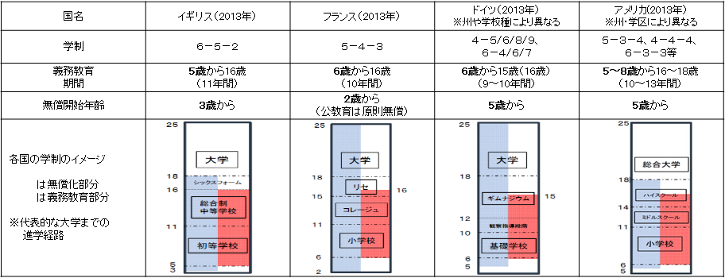
5【就学前】主な改革取組み
幼児教育の無償化（大阪市）
＜改革前の施策・状況＞
【国】
・国においては、教育基本法改正で、幼児教育の重要性に鑑み、国や地方公共団体がその振興に努めるべきことを
新たに規定 （平成18年12月施行）
・海外の現状や調査結果、日本のおかれている現状等をふまえ、将来的な義務教育化も視野に入れ、幼児教育無
償化を検討し、まずは５歳児を対象として、段階的に取り組むこととしてたが、５歳児無償化の実現には至っていな
かった。
【大阪市】
・大阪市のこどもの学力は、全国学力・学習状況調査で平均正答率が全国平均を下回っており、改善傾向にはあ
るが、教育の充実が必要
・小学校に入学したばかりの児童が、「教員の話を聞かない」、「授業中に座っていられない」などの「小１プロブレム」
が全国的な問題となっており、市においても取組みが必要
【諸外国の学校制度】
【資料：第14回教育再生実行会議（25・10・31））資料より作成】
【海外における調査】
【ペリー就学前計画】
Heckman and Masterov (2007)
・幼児期の教育は生涯にわたる学習の
基礎を形成するものである。
・質の高い幼児教育を受けることにより、
その後の学力の向上や、将来の所得
向上、逮捕歴の低下等につながるとい
う調査結果が示されている。
※「ペリー就学前計画」とは、1960年代のアメリカ・ミシガン州において、低所得層アフリカ系アメリカ人３歳児で、学校教育上の「リスクが高い」と判定された子供を対象に、一部に質の高い幼児教育を提供し、その後約40年にわたり追跡調査を実施しているもの

Slide 13
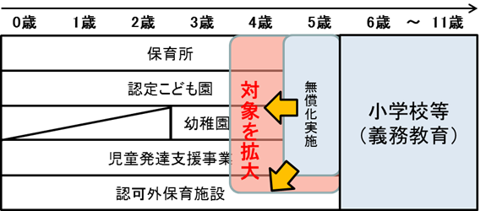
5【就学前】主な改革取組み
幼児教育の無償化（大阪市）
＜改革取組み＞
・2016年度～ 5歳児の幼児教育を無償化 【国に先駆けて実施。政令市初・大阪府内初】
・2017年度～ 4歳児に拡大、認可外保育施設のこどもも新たに対象に
＜改革の結果＞
・幼稚園・認定こども園・保育所・一定の条件を満たす認可外保育施設・児童発達支援事業所に通うすべての
５歳児 約19,700人、４歳児 19,600人（国制度において無料のこどもを含む）が幼児教育の無償化の対象。
＜大阪市における無償化の考え方＞
①こどもの教育は、未来への投資。無償化は、幼児教育を最も重要な分野とする明確な意思表示
②幼児教育の充実は急務。西日本のリーディング都市である大阪市が、5歳児の幼児教育の無償化を国に先
駆け実施。教育を受ける機会の提供という観点で取組み、すべてのこどもが等しく教育を受けられる環境づくり
を進める
③質の高い幼児教育とあわせ、社会全体でこどもの成長を支える環境を構築
④保護者負担を軽減する側面もあり、少子化対策や子育て世帯の定住促進等も期待

Slide 14
5【小中①】主な改革取組み
小中学校の学力向上に向けた取組み（大阪府）
＜改革前の施策・状況＞
・学力向上に向けた指導方法の工夫・改善、放課後学習相談室(小48校)など、魅力ある教育活動を展開してきたところだが、全国学力調査では、小・中学校ともに、全国平均や他都市(近隣府県等)を下回る状況。
＜改革取組み＞
・少人数、習熟度別指導(2008年～)
少人数、習熟度別指導を実施し、児童・生徒の学習支援を促進。
・緊急対策(2008年～2010年)
百マス計算、放課後学習教室(小400、中200校)への学習支援アドバイザー配置 (おおさか・まなび舎)などを実施。
・重点支援(2010年～)
課題の大きな学校に対する教員の加配などに着手。
・府独自の学力・学習状況調査、チャレンジテスト(2011～2012、2014～)
学力などの実態や課題の分析検証や高校入学者選抜の評定の公平性担保のために、府独自の学力・学習状況調査、チャレンジテストを実施。2018年調査において、中学1－3年生を悉皆調査しているのは、大阪府と埼玉県のみ。また、市町村別に結果を公表しているのも6府県のみ。

Slide 15
５【小中①】主な改革取組み
小中学校の学力向上に向けた取組み（大阪府）
＜改革取組み 年表＞

Slide 16
５【小中①】主な改革取組み
小中学校の学力向上に向けた取組み（大阪府）
＜改革の結果＞
・学力調査において、全国平均は下回っているが、改善しつつある状況。
【大阪府全国学力・学習状況調査 平均正答率対全国比】
小学生
国語A（知識）の全国に対する割合
算数A（知識）の全国に対する割合
中学生
国語A（知識）の全国に対する割合
数学A（知識）の全国に対する割合

Slide 17
５【小中②】主な改革取組み
生徒指導体制の推進（大阪府）
＜改革前の施策・状況＞
・小中学校における校内生徒指導体制の充実、外部人材の活用（スクールカウンセラーの全中学校配置など）を進めてきたところだが、小中学校の暴力行為発生件数(千人あたり)は全国に比較し、厳しい状況。
小学校：府1.0件 全国0.9件(2008)
中学校：府25.7件、全国11.5件(2008)
＜改革取組み＞
・問題行動への対応として、全ての教職員が適切な指導が行えるよう共通理解を図ることを目的に、「５つのレベルに応じた問題行動への対応チャート」を作成し、 市町村教育委員会へ活用を働きかけた。あわせて、命に係わる緊急・重篤案件への支援チーム派遣を実施。
・上記取組みに加え、2015年度より、中学校において、生徒指導主事が生徒指導体制の中心として活動できるようにするため、非常勤講師(18時間)を配置。
・また、2016年度からは、課題の大きい小学校に、小学校アドバイザー（校長ＯＢ）及びスクールソーシャルワーカーサポーター（教員OB等）を状況に応じて配置し、小中学校一体で、問題行動に対する施策を推進。
＜改革の結果＞
・暴力件数(千人率)は全国平均を上回る状況は続いているが、事業開始から比較すると改善傾向。
小学校：ワースト15(府5.１件 全国4.4件：2017)
中学校：ワースト2(府17.3件、全国8.9件：2017)
【小学校】
【中学校】
2016年度からスクールソーシャルワーカー等を学校に配置
2015年度から非常勤講師等を学校に配置

Slide 18
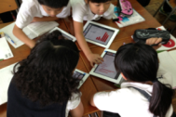
５【小中③】主な改革取組み
【学校教育ICT活用事業（大阪市）】
＜改革前の施策・状況＞
・ 小学校・中学校・特別支援学校に電子黒板機能付きデジタルテレビ及びノート型パソコン各校１台整備していた。（ただし、東都島
小学校と昭和中学校については、全教室に１台の電子黒板機能付きデジタルテレビを整備）
＜改革取組み＞
最先端のＩＣＴ環境の中で「自分で考え判断する力」「自分の考えを豊かに伝える力」「最新のＩＣＴ機器を活用する力」を育成する。
時 期 | 内 容
2012年度 | モデル校７校を選定し、無線LAN環境、電子黒板、タブレット端末等のICT環境を整備
2013年度 | モデル校７校（小学校４校、中学校２校、小中一貫校１校）で２年間の実証研究を開始
2014年度 | モデル校に小中一貫校１校を追加
2015年度 | 全小・中学校にタブレット端末等を整備（40台/校、約420校） モデル校に小中一貫校１校を追加
2016年度 | ICT支援員の派遣、授業支援システムやセキュリティシステムの構築
2019年度 （予定） | 全小・中学校の校内LAN再構築完了
＜改革の結果＞
■学校における主なICT環境の整備状況（2018.3.1現在）
－教育用コンピュータ1台当たりの児童生徒数
①大阪市：3.4人/台 ②京都市：5.2人/台
③横浜市：6.9人/台 ④神戸市：8.7人/台
⑤名古屋市：10.4人/台
－普通教室の無線LAN整備率（人/台）
①大阪市：32.5% ②京都市：49.3%
③名古屋市：28.7%④神戸市：3.8%
⑤横浜市：5.5%
※平成29年度学校における教育の情報の実態等
に関する調査結果（文部科学省）
■全国的に先進的と評価されている取組を展開
「ＩＣＴを活用した教育の推進に関する懇談会」報告書（中間取りまとめ、H26.8）（文部科学省）において、先進自治体として評価。
【報告書概要】
・全国 109自治体に聞き取り整理
・先進自治体として紹介された自治体
- 佐賀県、武雄市(佐賀県)、
荒川区(東京都)、堺市、大阪市
タブレット端末を活用した →
グループ学習

Slide 19
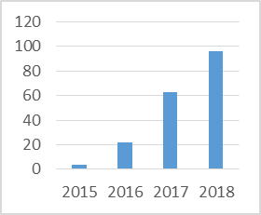
５【小中④】主な改革取組み
【中学校給食（大阪市）】
＜改革前の施策・状況＞
・公立中学校における完全給食実施率(2011年度末)は、全国で80%を超えたのに対して、本市中学生の昼食は家庭弁当の
持参を基本としていた。
＜改革取組み＞
小学校・中学校の９年間で学校給食を教材とした食育を推進し、本市中学校の望ましい食生活・食習慣の形成を図る。
【新たな課題の発生】 選択制では、家庭弁当を持って来ていない生徒が、給食を選択せず、依然としておにぎりやパンといった簡易な食事で昼食を済ませている実態がある。（栄養バランスのとれた昼食を摂取する割合 83％）
【新たな課題の発生】 残食率：20～30％＜残食調査（平成27年度1学期実施）＞
デリバリー方式では温かい給食の提供に限界があり、給食を残す理由として「おかずの冷たさ」が最も多い。加えて、分量調整やアレルギー等にも柔軟に対応できない。
＜改革の結果＞
■学校調理方式へ移行した中学校数
■各政令市における中学校給食の実施状況 （Ｈ30.4月）
96
63
2015年度：4校
↓
2018年度：96校
4
22

Slide 20
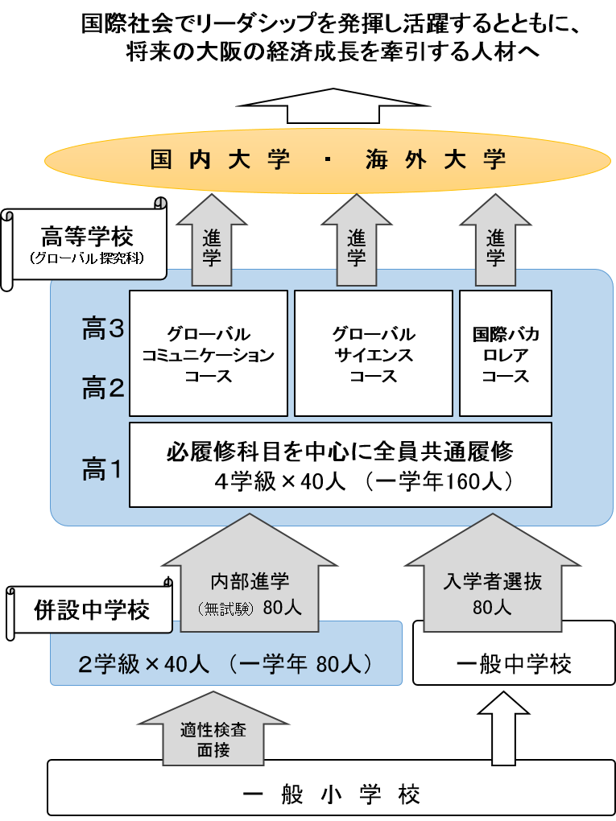
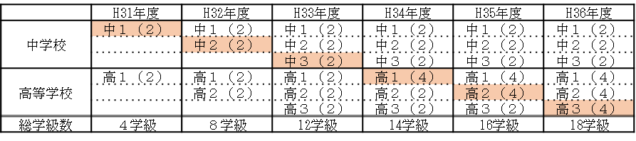
５【小中⑤】主な改革取組み
【公設民営手法による中高一貫教育校の設置（大阪市）】
＜改革前の施策・状況＞
国では、「国際的に通用する大学入学資格が取得可能な教育プログラム(国際バカロレア)の普及拡大を図り、2020年までに国際バカロレア認定校等を200校以上に増やす(「まち・ひと・しごと創生総合戦略（2016改訂版）」平成28年12月22日閣議決定)」としていたが、2015年9月時点で全国の認定校は35校、大阪の認定校は2校(高等学校はゼロ)であった。
＜改革取組み＞
国際社会でリーダーシップを発揮し活躍するための英語による優れたコミュニケーション能力の習得と、自国
の伝統や文化に根ざした国際理解教育に重点を置いた教育活動を通じ、地球的視野に立って行動するための態度・能力を育成し、大阪の産業の国際競争力の強化及び大阪における国際的な経済活動の拠点の形成に寄与する人材を育てる。
新中高一貫教育校の開設目的
新中高一貫教育校の概要
新中高一貫教育校のイメージ
◇開校時期：平成31年４月 開校
◇学校名：大阪市立水都国際中学校・大阪市立水都国際高等学校
◇学校を運営する法人：学校法人 大阪ＹＭＣＡ
◇所在地：大阪市住之江区南港中2-17-18（大阪市立南港緑・南港渚小学校跡地）
◇募集定員：
中学校80名、高等学校80名
平成34年度より高等学校160名 （内部進学80名、外部募集80名）
◇設置学科：
高等学校･･･グローバル探究科
◇特色：
・英語教育に重点をおいた教育課程編成
・自ら課題を発見し解決することを目的とし
た課題探究型授業の実施
・高等学校において、国際バカロレア・ディプロマプログラムの実施
◇コ－ス：
中 学 校 ･･･全員共通のコース
高等学校･･･グローバル・コミュニケーションコース、
グローバル・サイエンスコース
国際バカロレアコース
（国際バカロレア認定校となってから設置）

Slide 21
新中高一貫教育校の４つの特徴
【 (1)「充実した英語教育」 、 (2)「中高一貫教育校」 、 (3)「国際バカロレア」 、 (4)「公設民営」）】
（１）充実した英語教育
従来の市立中学校・高等学校と新中高一貫教育の英語教育の違い
項 目 | 従来の市立中学・高校 | 新中高一貫教育校
英語ネイティブ（英語を母語とする）教員 | ・「英語実習助手」⇒英語指導の補助 ・本市中高一貫教育校では３名配置 | ・「教諭」（専任外国人教諭）⇒１人で授業を担当 ・相当数配置
「英語」以外に英語を使って行う授業 | ・「英語」以外の教科は、日本語による授業 | ・「英語」以外にも一部の教科（数学、理科など）において、専任外国人教員による英語を用いた授業
教育課程（中学校） | ・コミュニケーション能力の基礎を養う ・学習指導要領に定められた標準の「英語」の時間数 | ・会話を重視した生きた英語教育 ・「英語」の時間数を標準時間数より増時間
教育課程（高等学校） | ・「聞くこと」「話すこと」「読むこと」「書くこと」の４技能を統合した学習指導 ・卒業時には英検準２級～２級程度以上の割合５０％をめざす（第二期教育振興基本計画 H25.6.14閣議決定 より） | ・多数者間折衝・交渉が可能なレベルの英語運用能力を身につけるための教育課程 ・卒業時には全員CEFR B2レベル（英検準１級等）の取得をめざす
（２）中高一貫教育校
中高一貫教育校の設置状況
○公立としては、大阪市内２校目（大阪府内３校目） ※2008年：市立咲くやこの花中学校・高等学校、2017年：府立富田林中学校・高等学校 ○公設民営学校としては、全国初 【参考】 全国684校
中高一貫教育校（併設型）の特徴
○６年間の計画的・継続的な教育指導を展開し、生徒の個性や創 造性を伸ばすことが目的 ○教育課程基準の特例を活用し、特色ある教育課程の編成が可能 ○併設中学校から高等学校へは入学者選抜なしに進学が可能
全国的な中高一貫教育校設置の流れ
私 立
1999年
従来から、同一の学校法人が中学校・高等学校も設置
公 立
学校教育法等の改正
により設置可能に
2008年4月
2017年4月
2019年4月
大阪府
市立咲くやこの花中学校・高等学校
開校（大阪府内初）
府立富田林中学校
・高等学校開校
新中高一貫教育校開校
（公設民営では初）

Slide 22
５【小中⑤】主な改革取組み
【公設民営手法による中高一貫教育校の設置（大阪市）】
（３）国際バカロレア
国際バカロレアの認定校の状況
○今回設置する新中高一貫教育校では、国際バカロレアのプログラムのうち、ＤＰ（ディプロマ・プログラム※）を実施予定。 ※ＤＰ：下記参照 ○ＤＰでの国際バカロレア認定校は、国公立学校では現在全国で３校。本校を含め、公立では全国で５校が候補校（含申請中）（2017.12 現在）。 本校は、大阪府内の１条校として、公立では初、私立を含めても２校目の国際バカロレア認定校となる予定。 ＜国際バカロレアの経過＞ ＜国際バカロレア認定校＞
1980年頃～
インターナショナルスクールの生徒向けに 導入が進む
2002年頃～
１条校初として、私立学校で認定されるなど、 私立で広がる
2010年頃～
国立・公立でも導入する動きが始まる
2017.6現在
学 校 |  | ＰＹＰ(初等教育プログラム) | ＭＹＰ(中等教育プログラム) | ＤＰ(ディプロマ資格プログラム)
１条校（学校教育法第１条に規定する学校） | 国公立 | ０ | ２ | ３
 | 私立 | １ | ３ | １４
インターナショナルスクールなど |  | ２１ | ９ | １６
合 計 |  | ２２ | １４ | ３３
国際バカロレアとは
・国際バカロレア機構が提供する国際的な教育プログラムであり、人格形成も含む全人教育を通じて、主体性をもちバランス感覚に優れた、国際社会で貢献でき る人材の育成を目的としている。 ・課題探究型の学習を通して、一生涯学び続ける生活態度や、課題解決能力、論理的思考力、コミュニケーション能力などを身につけさせる教育プログラム。 ・世界的に信頼度が高い厳格な評価基準で、国際的に通用する大学入学資格を得ることができる。 ・日本政府も国際バカロレア認定校の大幅な増加をめざしている。(「2020年までに国際バカロレア認定校等を200校以上に」「まち・ひと・しごと創生総合戦略（2016改訂版）」平成28年12月22日閣議決定)
国際バカロレア・ＤＰ（ディプロマ・プログラム）の特徴
①国際的に通用する大学入学資格（世界共通の成績証明書） ②ＩＢＯ（国際バカロレア機構）による厳格な評価基準（世界的に信頼度が高い） ③少人数での課題探究型・双方向型授業（厳格な定めはないが、1講座25名程度まで） ④文部科学省の全面的支援(ＩＢＯとの調整、特別免許状、学習指導要領との整合 等) ⑤大学の先取り学習的要素（大学教養課程レベルの学習内容）

Slide 23
５【小中⑤】主な改革取組み
【公設民営手法による中高一貫教育校の設置（大阪市）】
（４）公設民営
公設民営学校の設置状況
○公設民営としては、愛知県立愛知総合工科高等学校専攻科に続 く、全国２校目 ○中高一貫教育校としては、全国初
公設民営学校とは
○国家戦略特区における学校教育法の特例を活用し、公立学校の 運営を民間法人に委託 ＜学校の設置者＞・・・大阪市 ＜学校の運営＞・・・・・民間法人
公設民営学校のメリット
○家庭の経済状況によらず、新たな先進的教育を学ぶことが可能 ・設置者が大阪市の公立学校であるため、授業料は公立学校 並み(中学校は無償) ○教育委員会が責任をもって運営に関与 ・学校教育法第１条による学校として、 ①学習指導要領に基づく教育課程を実施し、 ②教育委員会採択の検定教科書を使用し、 ③教員免許状を保持した教員が指導する。 | ○柔軟な人事管理制度 ・公務員制度では任用できない職種への外国人教員の配置が可能（主幹 教諭等） ○多様な人材の確保 ・民間法人の海外ネットワークを活用し、国際バカロレア教育等の経験が豊富 な外国人教員等を円滑に招聘することが可能 ○民間の運営ノウハウの導入 ・生徒の海外大学進学や海外留学に、民間法人の海外ネットワークを活用 ・市教員を研修派遣することで、民間法人のノウハウを他の市立学校に還元 することが可能
「公設」のメリット
「民営」のメリット
＜改革の結果（見込まれる効果）＞
公設民営手法による中高一貫教育校が設置されることによる市民への波及効果
・ 公設民営学校の外国人教員による市立学校への出張授業や、公設民営学校で開催される英語イベントへの市内小・中・高校生の参加など、 英語に触れる機会が増える。 ・ 公設民営学校での教員研修や国際バカロレア公開授業などの実施により、本市教員の授業力がアップし、市立学校の授業の質が向上する。

Slide 24
５【高校①】主な改革取組み
私立高校授業料無償化の拡充（大阪府）
＜改革前の施策・状況＞
・2010年度より、府として年収350万未満の世帯を対象に教育の無償化を実施していたが、生徒のカバー率は2割に過ぎず、教育の機会均等は十分とはいえなかった。
・公立・私立で入学者の受入枠（公：私＝７：３枠）を事前協議で設定するなど、学校、行政の供給側の論理が優先。
＜改革取組み＞
【全国ＮＯ１の授業料無償化を実施】
・2011年度から、全国に先駆けて、私立高校等授業料無償化を実施。
生徒カバー率７割で、授業料を公立同様の無償化もしくは低額負担化とする大幅な支援拡充。
さらに、2016年度からは、多子世帯に配慮した制度を創設。
・エンドユーザーの視点から私学助成を再構築。
公私それぞれが受入枠を確保し、公私トータルで高校進学予定者数を上回る募集人員を確保する仕組みにより、学校間の切磋琢磨の環境を整備。

Slide 25
５【高校①】主な改革取組み
私立高校授業料無償化の拡充（大阪府）
＜改革取組み＞授業料無償化 制度図 (2016～2018年度)
（子どもが三人以上の世帯の場合）
（子どもが二人以下の世帯の場合）
授業料
キャップ制なし
授業料
キャップ制なし
キ ャ ッ プ 制
キ ャ ッ プ 制
58万円
58万円
283,000円
342,400円
401,800円
10万円負担
(283,000円)
(342,400円)
(401,800円)
20万円
負担
46万円
負担
20万円負担
48万
円
361,200円
38万円
府の授業料支援補助金
38万円
府の授業料支援補助金
(261,200円)
2.5倍
261,200円
2.5倍
297,000円
58万円
負担
297,000円
58万円
負担
2倍
2倍
237,600円
1.5倍
237,600円
1.5倍
178,200円
118,800円
178,200円
118,800円
国の就学支援金
国の就学支援金
年収(万円)
250
350
590
800
910
年収(万円)
250
350
590
800
910
＜改革の結果①＞
・高校（昼間）の進学率が上昇。
・全国平均を上回っていた中退率が減少し、全国水準を達成。
・年収590万円未満の世帯の約９割が、「授業料無償化制度があったので、私立高校に就学できた」と回答(2016アンケート)
%
高校(公私立・昼間)の進学率
%
高校(私立・昼間)の中退率
2011年私学無償化ｽﾀｰﾄ

Slide 26
５【高校①】主な改革取組み
私立高校授業料無償化の拡充（大阪府）
＜改革の結果②＞
・私立高校への入学者の割合が増加。公立・私立高校間の生徒流動化が実現し、学校間の切磋琢磨の環境が整備された。
公立
私立
（年度）
私学無償化ｽﾀｰﾄ

Slide 27
５【高校②】主な改革取組み
府立高校の特色づくり（大阪府）
＜改革前の施策・状況＞
・グローバル化が進展する中、次代をリードする人材を育成するため、府立高校17校を人材育成研究開発重点校
(エルハイスクール)に指定。教育課程編成の工夫や生徒の自主学習・自主活動の支援を実施 (2003～2007)
・しかしながら、英語力※については、府立高校の生徒、英語教員ともに、全国平均を下回る状況。
高校3年生：英検準2級相当以上の割合→府23.5％、全国30.4％(2011)
英語教員：英検準1級、TOEFL iBT550点、TOEIC730点以上の割合→府46.0％、全国52.8％(2011)
＜改革取組み＞
(グローバルリーダーズハイスクールの設置)
○2011年４月、これからのグローバル社会をリードする人材を育成するため、府立高校１０校※をグローバルリーダーズハイスクール
(GLHS)とし、文系・理系ともに対応した進学指導に特色を置いた「文理学科」を設置し、生徒の海外派遣研修や課題研究活動
などを実施。 文理学科に対する高いニーズから、普通科の募集を停止し、 文理学科のみの募集とした。
※ 北野、豊中、茨木、大手前、四條畷、高津、天王寺、生野、三国丘、岸和田
(英語教育)
○英語4技能(聞く・話す・読む・書く)を英語圏の大学で修学できるレベルに引き上げるため、府立高校17校において、SET
(ｽｰﾊﾟｰｲﾝｸﾞﾘｯｼｭﾃｨｰﾁｬｰ)によるTOEFL iBTを扱った授業を実施。また、英語力の底上げのため、在籍校によらないオール大阪の
視点で、意欲ある生徒に対する「聞く・話す」能力の鍛錬を行うとともに、英語科教員の指導力を高めるプログラムを実施。
2011～2015 |  | 2016 | 2017 | 2018
GLHS設置
文理学科を普通科と併置【10校】
文理学科のみの募集【2校】
文理学科のみの募集【8校】
＜取組例＞
・合同発表会の開催 ・生徒の海外研修派遣 ・教員の授業スキルアップ研修 など
2014 | 2015 | 2016 | 2017 | 2018
iBT導入準備
iBT授業実施※SET配置10校(2015～2017年)、７校(2016～2018年)
生徒の海外派遣研修、教員へのiBT研修など

Slide 28
５【高校②】主な改革取組み
府立高校の特色づくり（大阪府）
＜改革の結果＞
・ＧＬＨＳ設置後、現役大学進学率が上昇。
・英語力については、生徒・教員ともに、全国水準に近いレベルまで、英検取得率等が向上した。
■ＧＬＨＳ
■生徒の英語力 ■教師の英語力
※英検準1級、TOEFL iBT550点、TOEIC730点以上

Slide 29
５【高校③】主な改革取組み
高校入試制度改革（大阪府）
＜改革前の施策・状況＞
(学校選択の自由)
・府立高校は4学区制となっており、生徒の住んでいる地域により選べない学校があった。全国的には2001年度の地教行法改正
により、学区を設ける規定が削除され、2003年度の東京都と和歌山県を皮切りに学区撤廃の動きが広がっていた。
(選抜資料等)
・入試で必要な調査書を相対評価で作成することで、学校によって大きな違いが生じる可能性があった。また、生徒を多面的に評価する
仕組みがなかった。
(英語入試)
・中学校の学習指導要領では、英語4技能（聞く、話す、読む、書く）を高めるように謳われているものの、これまでの高校入試では、
4技能を適切に測定する方法は開発できていなかった。
＜改革取組み①＞
(学校選択の自由)2014年度～
・2014年度より、4学区を撤廃し、府内全ての学校を受験可能とした。(全国22番目。)
(選抜資料等)2016年度～
・ 調査書の各評価の評定における絶対評価の導入
相対評価（集団に準拠した評価） ⇒ 絶対評価（目標に準拠した評価）
・ 絶対評価の公平性を担保する仕組み（府内統一ルール）
公平な選抜を実施するため、各中学校がつける調査書の評定について、
大阪府全体の状況に照らし適正であるかどうかを確認するために、チャレンジテストの点数を活用。
・ 自己申告書等の活用
生徒を多面的に評価する観点から、「自己申告書」、調査書の「活動／行動の記録」を活用。
※自己申告書：与えられたテーマ(例.中学校３年間で何を学んだか)について生徒が記載。
※調査書の「活動／行動の記録」：校内での日常生活等教育活動全般における活動及び行動の記録を
中学校が記載。
 | 絶対評価対象 | 比率
2016年度選抜 | 3年生 | 3年生＝１
2017年度選抜 | 2、3年生 | 2年生：3年生＝1：3
2018年度選抜 | 1、2、3年生 | 1年生：2年生：3年生＝1：1：3

Slide 30
５【高校③】主な改革取組み
高校入試制度改革（大阪府）
＜改革取組み②＞
(英語入試改革)2017年度～
・英語4技能について、一定の努力と実力を自ら証明した中学生に適正な評価を与え、学習意欲を高めるため、英語の外部検定（TOEFL iBT、IELTS、実用英語技能検定(英検)）のスコア等が一定レベル以上の場合、出願時に申請すれば、学力検査「英語」で以下の点数が保障される。
英語の外部検定のスコア等
TOEFL iBT | IELTS | 英検
60～120点 | 6.0～9.0 | １級・準１級
50～59点 | 5.5 | (対応なし)
40～49点 | 5.0 | 2級
学力検査「英語」における点数の読み替え率
100％
90％
80％
学力検査「英語」で保障される点数
特別選抜 (45点満点) | 一般選抜 (90点満点)
45点 | 90点
41点 | 81点
36点 | 72点
＜改革の結果＞
(学校選択の自由)
・学区撤廃により、中学生の学校選択の幅が拡大された。(右グラフ)
(選抜資料等)
・絶対評価の公平性を担保する仕組み（府内統一ルール）
により、適切な評価基準を定め、極端な絶対評価を修正することで、
各中学校における調査書の公平性が担保。
(英語入試)
・英語4技能を適切に測定する仕組みを構築した。
(英検などの外部検定を活用した受験者は2017年度では344人、2018年度では638人。)
「通学区域に新たに加わった地域にある
公立中学校出身者の割合」は増加傾向

Slide 31
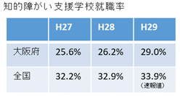
５【支援学校①】主な改革取組み
支援教育の充実（大阪府）
＜改革前の施策・状況＞
①支援を必要とする幼児・児童・生徒が増加傾向であり、対応が急務。(2008～2018の10年で約1200人増加予定)
②府における「インクルーシブ教育システムの構築」に向けた、多様な学びの場の充実が必要。
③就職率も全国より低い（2007：府17.8％、全国25.8%）
＜改革取組み＞
①府立支援学校の教育環境の整備
・知的障がい支援学校に在籍する児童生徒数が増加していることを踏まえ、「府立支援学校施設整備基本方針」
（2009年3月）に基づき、府内４地域に新たな支援学校を整備。そのうち３地域に高等支援学校を併置。
摂津支援学校及びとりかい高等支援学校（2013）、泉南支援学校及びすながわ高等支援学校（2014）、
枚方支援学校及びむらの高等支援学校、西浦支援学校（2015）
・旧大阪市立特別支援学校12校の府への移管（高等支援学校１校含む）（2016）
②高等学校における「ともに学び、ともに育つ」教育の推進
・府立高校に、知的障がい生徒自立支援コースや共生推進教室を設置し、知的障がいのある生徒が高校でともに
学ぶ環境を整備。（自立支援推進校9校、共生推進校８校）
③高等支援学校の開校と知的障がい支援学校に「職業コース」を設置
・たまがわ高等支援学校（2006開校）に続き、３校の高等支援学校を開校。
・知的障がい支援学校への「職業コース」の設置を進め、2018年４月には全ての知的障がい支援学校高等部に
設置を完了。
＜改革の結果＞
①支援学校及び高等支援学校を７校整備する等により、2008年から10年間で
約1,900人増加した児童生徒に対応(2018時点)
②高等学校において障がいのある生徒と周りの生徒がともに学ぶことにより、知的障がい
のある生徒たちは自立心や社会性等、集団の中で生活する力がついている。
周りの生徒には互いの違いを認め、尊重し、支えあう姿勢がはぐくまれている。(生徒等アンケート)
③知的障がい支援学校高等部卒業時の就職率が向上。

Slide 32
５【制度①】主な改革取組み
教育行政制度の改革（大阪府・市）
＜改革前の施策・状況＞
全国的に、民意が教育に反映されない仕組み。
○住民から選ばれた首長(知事・市長)の意見が反映できない仕組み
・教育に求められる役割やニーズが増大・多様になる中、住民の意見を教育行政に的確に反映させる必要があるが、知事の意見を反映できない仕組み
○学校運営は教職員によって行われ、保護者や地域住民の意向を十分に反映するための仕組みが整っていない。
＜改革取組み＞
全国に先駆け、2012年に教育委員会の制度を改革。
住民に選ばれた首長の意見を教育に反映。また、保護者や地域住民の声を学校経営に反映。
【府】
・知事と教育委員会が相互に協力しながらそれぞれの責任を果たし教育の振興を図るため教育2条例を制定するとともに教育振興基本計画を策定。
【市】
・「大阪市教育行政基本条例」及び「大阪市立学校活性化条例」を策定し、この条例に基づき、「大阪市教育振興基本計画」を策定。
2012 | ・大阪府教育行政基本条例 政治（府議会・知事）と行政（教育委員会等）が連携し、教育行政をマネジメントする新たな制度を確立。 ・大阪府立学校条例 各府立学校で「学校経営計画」を策定・公表。生徒や保護者、地域住民の声を反映させながらPDCAサイクルによる学校経営の仕組みを構築
2012 | ・大阪市教育行政基本条例 政治（市会・市長）と行政（教育委員会等）が連携し、教育行政をマネジメントする新たな制度を確立。 ・大阪市立学校活性化条例 学校運営に保護者や地域住民等の意向を反映し、その参画を促進することにより、開かれた学校づくりを推進。
2014～ | ・市長と教育委員の協議の実施 市長と教育委員が、課題対応の検討や施策実施の調整について協議する仕組みを、国の地方教育行政制度に先駆けて構築
＜改革の結果＞
大阪の制度改革の影響もあり、地教行法(首長による教育施策の大綱策定、総合教育会議)が改正。

Slide 33
５【制度②】主な改革取組み
公私連携（大阪府）
＜改革前の施策・状況＞
・地教行法の組織及び運営に関する法律では、知事が大学・私立学校等を、教育委員会が公立学校等を所管することとなっており、 全国的に公立私立の所管が分かれている状況。
・そのため、公立私立間の交流、情報共有、競争が不十分であり、大阪府全体で教育力向上に取り組みにくい状況であった。
＜改革取組み①＞
○教育行政の一元化（2016年4月）【全国初】
・公立私立間の交流や情報共有、切磋琢磨を図るため、私学行政について知事から教育長に事務委任。
教育行政の一元化に伴い、教育庁を創設。
＜ 知事 ＞
＜ 教育委員会 ＞
○私学に関すること
（ 教育長 ）
（ 教 育 委 員 ）
○予算の編成・執行
○条例案の提出
○大学に関すること
○公立学校の設置等 ○教職員の人事
○教育課程、生徒指導 ○教科書等の取扱い
○施設設備、整備 ○社会教育
○スポーツ等

Slide 34
５【制度②】主な改革取組み
公私連携（大阪府）
＜改革取組み②＞
○公私連携の取組みを実施
【公私連携メニューの主な事業】
《小学・中学・高校》
《幼稚園》
《専修学校》
【取組体制】
・2016年 公私連携プロジェクトチームを教育庁に設置
【取組内容】
・私立学校・園を対象に、公私連携に関するアンケートを実施（2016.7月）
・アンケート結果を踏まえ具体的メニューを検討。実施可能なものから順次実施。
英語教育推進事業・骨太の英語力養成事業(連携年度：2014～)
「聞く・話す」能力の鍛錬支援を行い、府立・私立高校生の英語力向上を目指す。TOEFL iBTオンライン練習テストを府立・私立高校で実施する。
支援教育地域支援整備事業・高等学校支援教育力充実事業(2017～)
府立支援学校のリーディングスタッフや府立高等学校から指定した支援教育サポート校のコーディネーター等を活用した相談等を私立学校園に拡大。校内支援体制等のノウハウ共有の報告会等を開催。
～アンケート結果(主な意見)～
《中学・高校》
参加したい研修
・生徒指導、障がい者理解に関する研修
参加したい事業
・英語教育、発達障がいの可能性の
ある児童生徒への支援等
公私連携に関する意見
・不登校支援に関する情報交換等
《幼稚園》
公私連携に関する意見
・公立園との情報共有等
《専修学校》
専修学校を周知する効果的な方策
・高校生や教員対象の進路説明会開催
公私連携メニューに反映
教育総合相談事業(2017～)
面接相談や高等学校適応指導教室の対象を私立高校の生徒・保護者にも拡大。
被害者救済システム運用事業(2017～)
いじめ等事案の解決を図るための第三者性を活かした相談窓口である「被害者救済システム」の対象を私立学校にも拡大。
教職員研修(2016～)
英語や生徒指導、管理職養成等に係る研修を私立学校にも拡充。
幼児教育推進体制構築事業(2016～)
幼児教育の推進体制を構築するための調査研究を行い、幼児教育に関する研修などを総合的に行う幼児教育センターを設置（2018年4月） 。
専修学校の周知(2016～)
公立・私立の高校進路指導研究会等での周知。
＜改革の結果＞
○公私連携事業数が順調に増加するなど、公立私立間の交流、情報共有などが進み、大阪府全体の教育力向上に寄与。
公私連携事業数 35事業(教育庁一元化前 2015) ➡ 91事業（2017）

Slide 35
６ 成果（現時点の到達点・今後の取組みの方向性）
〇幼児教育・私学無償化を全国に先駆けて実施。固定されていた公私比率については、公私間で生徒流動化が実現した。支援教育の充実などにも着手し、すべての子どもの学びを支援。
〇また、グローバルリーダーズハイスクールの設置や英語教育の充実にも取り組み、
英語力は全国水準まで上昇するなど、次代を担う人材づくりも進んでいる。
〇加えて、教育行政制度についても、教育委員会制度では全国に先駆けた改革を行い、
地教行法改正に先鞭をつけるなどの成果も出ている。
成果
〇一方で、小中学校の学力については、全国水準に近付きつつも、まだ差がみられ、課題がある。
〇また、小中学校における暴力発生件数も改善がみられるものの、全国平均との差が依然として
大きい。
今後の課題
引き続き、オール大阪で教育力の向上に全力で取り組んでいく。

Slide 36
２．子育て

Slide 37
1．総論
改革前の状況
子育て環境については、待機児童数が政令市ワースト3位となるなど、全国と比べて充実しているとは
いえず、 「次世代育成支援に関するニーズ等調査」においても、子育て世帯への経済的負担の軽減
や安心してこどもを生み・育てることのできる支援策の充実、入所枠確保に向けた保育所整備など
「子育てしやすい環境整備」のさらなる充実が求められている状況にあった。
取組内容・手法
①待機児童対策（保育所整備等）
従来の手法にとらわれない特別対策を実施(2017年度)。さらに、大規模マンションへの保育所設置の
事前協議を条例により義務化(2018年度)し、マンション住民による保育所への優先入所を可能に。
②待機児童対策（保育人材確保）
保育士宿舎借り上げ支援(2016年度)や保育士等のこどもの保育所等への優先入所(2016年度)、
保育補助者雇上げ強化事業(2018年度)などあらゆる支援策の実施。
③病児・病後児保育事業
ひとり親家庭等を対象とした利用料の減免(2014年度)や開設準備経費補助を創設(2015年度)
④こども医療費助成 【政令市初】
18歳までの入・通院医療費助成を実施(2017年度)
成果
2018年4月1日現在における大阪市の待機児童数が65人と統計が始まった1987年以降最少となった。
市政モニターアンケートの「子育て・教育環境の充実が進んでいると感じられるか」という主旨の設問におい
て、肯定的な回答が22.7ポイント上昇（2013年10月→2018年1月）。

Slide 38
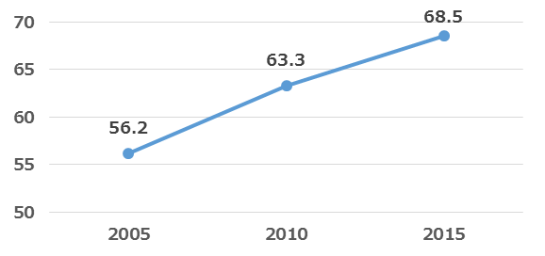
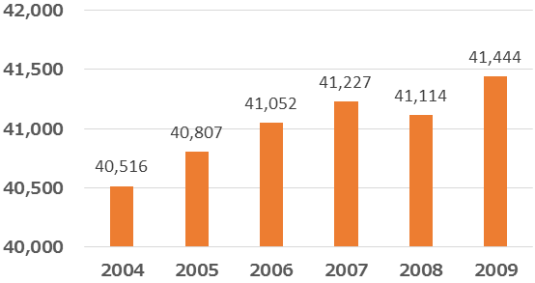
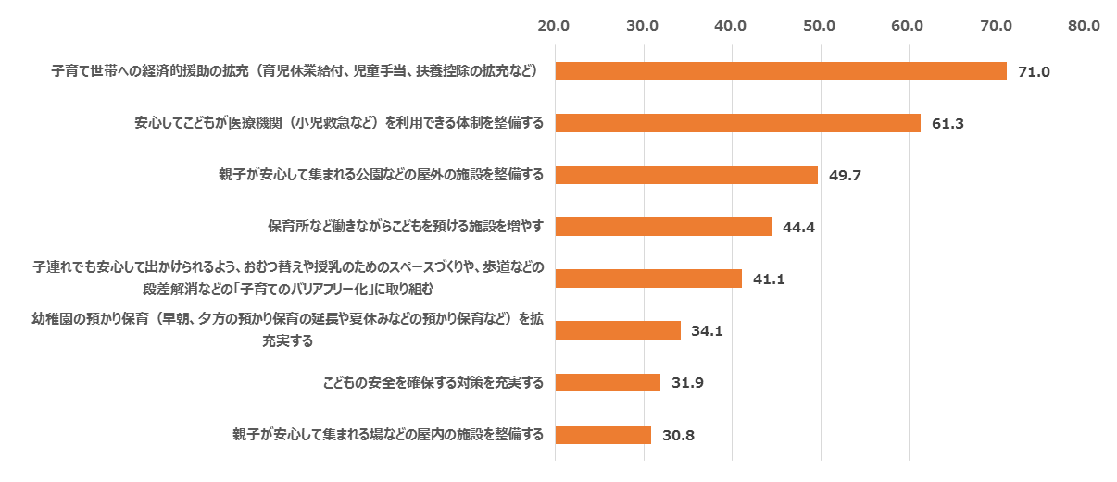
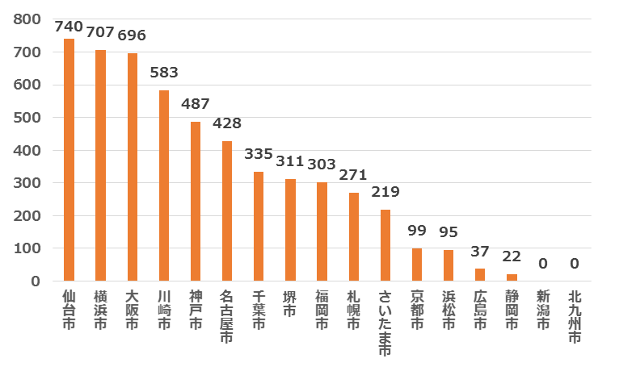
２．改革前の状況
家族形態の変化や女性の就業率の増加などにより要保育児童数は増加傾向が続いており、保育、子育てに対するニーズが増大かつ多様化する中、 2008年度に大阪市で実施した「次世代育成支援に関するニーズ等調査」において、行政に対してどのような子育て支援施策の充実を図ってほしいか、という質問に対して、「子育て世帯への経済的援助の拡充」と回答した人が71.0%と最も高く、次いで「小児救急など安心してこどもが医療機関を利用できる体制を整備する」が61.3%であり、「保育所などこどもを預ける施設を増やす」と回答した人も44.4%いた。
また、2008年の待機児童数は696人で、仙台市・横浜市に次いでワースト３位であった。
大阪市においては、子育て世帯への経済的負担の軽減や安心してこどもを生み・育てることのできる支援策の充実、入所枠確保に向けた保育所整備など「子育てしやすい環境整備」のさらなる充実が求められている状況にあった。
女性の就業率（大阪府）
(%)
男女共同参画白書(2017年度)
(人)
要保育児童数の推移（大阪市）
行政サービスへの要望(30%以上の回答)
(％)
(人)
待機児童数（政令市比較・2008年4月1日現在）
次世代育成支援に
関するニーズ等調査

Slide 39
３．課題と主な改革取組み
＜主な課題＞
＜主な改革取組み＞
（１）
待機児童対策（保育所整備等）
入所枠確保に向けた保育所整備等
2008年4月現在、大阪
市の待機児童数はワー
スト３位
（２）
待機児童対策（保育人材確保）
子育て世帯への経済的負担の軽減や安心してこどもを生み・育てることのできる支援策の充実
（３）
病児・病後児保育事業
（４）
こども医療費助成

Slide 40
４．主な改革取組み経過
点線：未実施
 |  | 2008～2010 | 2011 | 2012 | 2013 | 2014 | 2015 | 2016 | 2017 | 2018
子 育 て し や す い 環 境 整 備
(1)
待機児
童対策
保育所
整備等
保育所整備
補助対象
の拡大
保育所の
居室面積
基準の
緩和を導入
社会福祉
法人以外
も設置可能に
小規模保育
事業実施
賃料補助制度を創設
区庁舎等を
活用した
保育所整備
保育所分園賃料補助
制度を創設
政令市初
保育ママ
事業(個人
実施型)
の開始
「待機児童解消特別チーム会議」を設置し、2017年度より保育所・保育士確保に向け徹底した取組みを推進
(2)
待機児
童対策
保育人材
確保
保育士・
保育所支援
センター設置
潜在保育士
への再就職
支援を実施
保育補助者
の雇上支援
を実施
保育士の
負担軽減策
の拡充
施設型
(3)
病児・
病後児
保育
ひとり親家庭を対象とした利用料減免を開始
委託料基準額等の改善
開設準備経費及び予約システム導入経費補助制度を創設
訪問型
政令市初
淀川区において訪問型病児保育事業(共済型)の実施
西区において訪問型病児保育事業(共済型)の実施
(4)
こども
医療費
助成
通院医療費助成対象を中学校
修了まで拡充
入院医療費助成対象を小学校修了まで拡充
(2008年度)
入院医療費助成対象を中学校修了まで拡充
小学校修了
までの入・通院所得制限撤廃
入・通院
医療費助成
対象を
高校修了まで拡充
0～2歳
入・通院所得
制限撤廃
政令市初

Slide 41
５．主な改革取組み
（１）（２）待機児童対策(大阪市)
＜改革前の施策・状況＞
○2008年の保育所利用児童数は、40,418人で全国第１位であった。
〇しかしその一方で、待機児童数については、2003年の1,355人から減少傾向にあるものの、2008年は696人で、仙
台市・横浜市に次いでワースト３位であった。
○このような状況を受けて、大阪市では待機児童対策の強化に取組むこととしていた。
待機児童解消に向けて、２つの側面で重点的に施策を拡充
保育所整備等
・保育所の居室面積基準の緩和を導入
・区役所庁舎・市役所本庁舎、市営住宅などを
活用した保育施設の整備
など
※取組みの詳細は6・7ページ参照
保育士確保
・潜在保育士の再就職支援事業
・新規採用保育士特別給付に対する補助
事業
など
※取組みの詳細は8・9ページ参照

Slide 42
５．主な改革取組み
(１) 待機児童対策（保育所整備等）（大阪市）
＜改革取組み＞

Slide 43
５．主な改革取組み
(１) 待機児童対策（保育所整備等）（大阪市）
特別対策等の取組み状況について（2018年9月現在）
１ 区役所庁舎・市役所本庁舎を活用した保育施設の整備 【18庁舎 278人】 |  |  |  |  |  |  | ３ 保育送迎バス事業 【２事業 269人】
 | 区名 | 市有財産 |  | 定員 | 開設時期 |  |  | 区名 | 市有財産 |  | 定員 | 開設時期
 | 北区 | 北区役所 | （建物） | 14人 | 2018.4 |  |  | 中央区 | 森ノ宮中央１丁目保育所用地 | （土地） | 137人 | 2019.4
 |  | 大阪市役所本庁舎 | （建物） | 15人 | 2018.4 |  |  | 西区 | 公文書館 | （建物） | 12人 | 2018.10
 | 都島区 | 都島区役所 | （建物） | 9人 | 2018.9
 | 福島区 | 福島区役所 | （建物） | 12人 | 2018.4 |  |  | 区名 | 市有財産 |  | 定員 | 開設時期
 | 中央区 | 中央区役所 | （建物） | 15人 | 2018.4 |  |  | 天王寺区 | 天王寺区保健福祉センター分館 | （建物） | 25人 | 2020.4
 | 西区 | 西区役所 | （建物） | 18人 | 2018.4 |  |  | 住吉区 | 我孫子１丁目保育所用地 | （土地） | 95人 | 2019.10
 | 大正区 | 大正区役所 | （建物） | 13人 | 2018.4
 | 浪速区 | 浪速区役所 | （建物） | 19人 | 2018.4 |  | ４ 市有地を活用した認可保育所の整備 【７か所 648人】
 | 西淀川区 | 西淀川区役所 | （建物） | 18人 | 2018.4 |  |  | 区名 | 市有財産 |  | 定員 | 開設時期
 | 淀川区 | 淀川区役所 | （建物） | 19人 | 2018.4 |  |  | 都島区 | 都島南通１丁目保育所用地 | （土地） | 90人 | 2019.4
 | 東淀川区 | 東淀川区役所出張所（もと水道ＳＳ） | （建物） | 15人 | 2018.4 |  |  | 福島区 | 吉野４丁目保育所用地 | （土地） | 90人 | 2019.4
 | 東成区 | 東成区役所 | （建物） | 19人 | 2018.4 |  |  |  | もと野田営業所用地 | （土地） | 90人 | 2019.4
 | 生野区 | 生野区役所 | （建物） | 12人 | 2019.4 |  |  | 大正区 | 三軒家西１丁目保育所用地 | （土地） | 130人 | 2019.4
 | 城東区 | 城東区役所 | （建物） | 17人 | 2018.9 |  |  | 天王寺区 | 真法院町保育所用地 | （土地） | 80人 | 2018.10
 | 阿倍野区 | 阿倍野区役所 | （建物） | 19人 | 2018.4 |  |  |  | 玉造元町保育所用地 | （土地） | 78人 | 2019.4
 | 住之江区 | 住之江区役所 | （建物） | 10人 | 2018.4 |  |  | 東淀川区 | もと豊里営業所用地 | （土地） | 90人 | 2019.4
 | 住吉区 | 住吉区役所（もと水道ＳＳ） | （建物） | 19人 | 2018.4
 | 東住吉区 | 東住吉区役所 | （建物） | 15人 | 2018.4 |  | ５ 国・府有財産を活用した保育施設の整備 【４か所 485人】
 |  |  |  |  |  |  |  | 区名 | 活用財産 |  | 定員 | 開設時期
２ 市営住宅を活用した小規模保育事業所の整備 【２団地３住戸 36人】 |  |  |  |  |  |  |  | 中央区 | 中央区上町1丁目（府） | （土地） | 80人 | 2020.4
 | 区名 | 市有財産 |  | 定員 | 開設時期 |  |  | 淀川区 | 新高3丁目（国） | （土地） | 90人 | 2018.7
 | 鶴見区 | 鶴見第２住宅５号棟110号室 | （建物） | 12人 | 2018.4 |  |  | 城東区 | 今福西6丁目（国） | （土地） | 300人 | 2018.7
 | 阿倍野区 | 松崎第２住宅１号棟102号室 | （建物） | 12人 | 2019.4 |  |  | 阿倍野区 | 阿倍野合同宿舎（国） | （建物） | 15人 | 2018.4
 |  | 松崎第２住宅１号棟103号室 | （建物） | 12人 | 2019.4
１～５による入所枠（定員）合計
2018年度開設 775人 | 4月：267人 、 7月：390人 、 9月：26人 、 10月92人
2019年度開設 836人 | 4月：741人 、 10月：95人
2020年度開設 105人 | 4月：105人

Slide 44
５．主な改革取組み
(２) 待機児童対策（保育人材確保）（大阪市）
＜改革取組み＞

Slide 45
５．主な改革取組み
(２) 待機児童対策（保育人材確保）（大阪市）
保育人材確保事業イメージ（2018年度）
(参考)大阪府の有効求人倍率推移(保育士)※各年1月
2013年 | 2014年 | 2015年 | 2016年 | 2017年 | 2018年
1.62 | 2.07 | 2.69 | 2.75 | 3.58 | 5.13

Slide 46
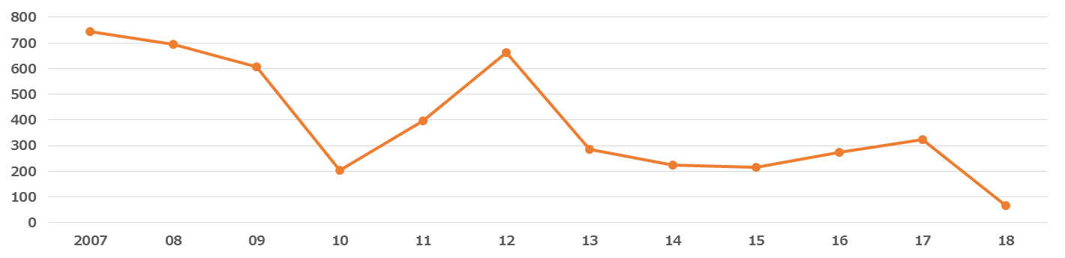
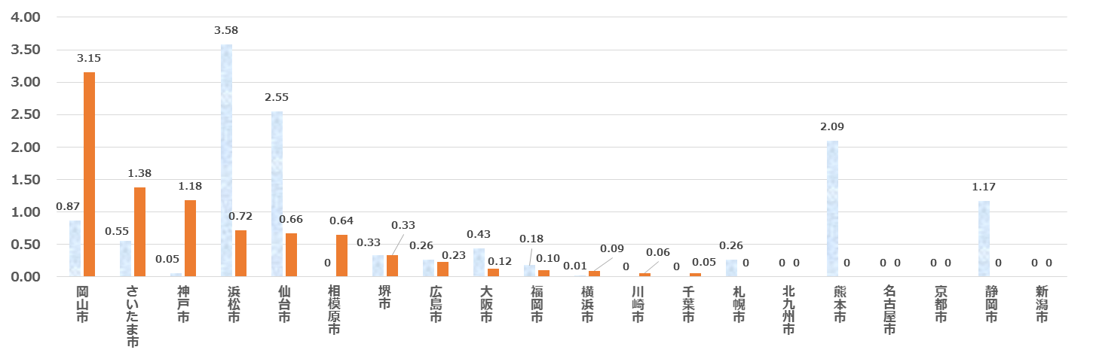
５．主な改革取組み
(１)(２) 待機児童対策(大阪市)
＜改革の結果＞
○待機児童解消に向けた特別対策により、待機児童数は近年低い値で推移しており、2018年度は65人と1987年以
降最も少なくなった。
○待機児童数(申込者数に対する割合)の政令市比較でも、2015年4月はワースト7位であったが、2018年4月はワース
ト9位まで改善している。
（人)
744
696
608
644
大阪市の待機児童数（各年4月）
396
325
273
287
224
205
217
65
（%)
待機児童数(申込者数に対する割合)
（政令市比較／2018年・2015年）
※ 2018年4月現在の割合が高い政令市の順
2018年
2015年

Slide 47
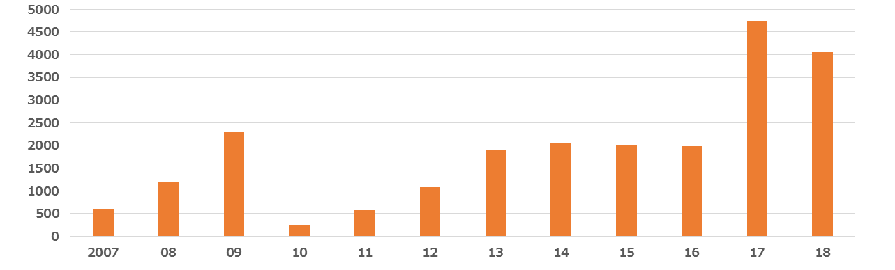
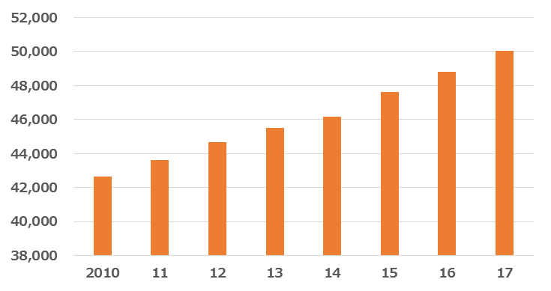
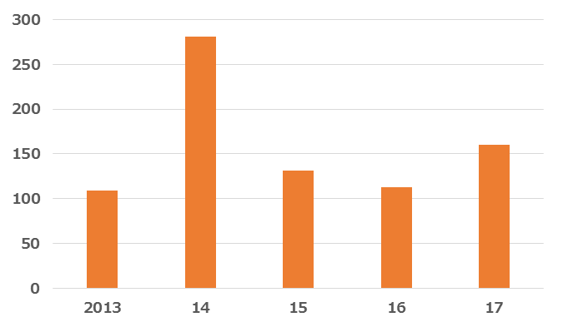
５．主な改革取組み
(１)(２) 待機児童対策(大阪市)
＜改革の結果＞
○保育所等整備補助の拡充などにより保育所等入所枠を毎年増やし、利用児童数は2017年度50,000人を超えた。
○全国的な保育士不足の中、保育士・保育所等支援センターを通じて就職した保育士数は、毎年100人以上に達し
ている。
（人）
保育所等入所枠拡大
4,745
(目標)
4,045
2,301
1,893
2,068
2013
1,990
1,193
1,080
597
253
575
（人）
保育所等利用児童数
（人）
保育士・保育所等支援センター就職支援実績
50,062
281
48,821
47,623
45,497
46,150
160
44,669
131
42,630
43,625
109
113

Slide 48
５．主な改革取組み
（３） 病児・病後児保育事業（大阪市）
＜改革前の施策・状況＞
・女性の社会進出やひとり親世帯の増加等により、本市においても子育てしながら働き続ける人が増加していたが、こうした
親にとって、最も困ることはこどもが病気の時の対応であり、病気のこどもの保育を求めるニーズは高まっていた。
＜改革取組み＞病児・病後児保育事業
○【施設型】保育者が就労している場合等に、こどもが病気により自宅での保育が困難な場合、実施施設（病院・診療所、
保育所など）で一時的にそのこどもを預かる。
（対象）小学校に就学するまでのこども（※ただし、小学校６年生までのこどもを預かれる実施施設もある。）
（取組み)＊委託料基準額の改善（2015年度～）
市民ニーズの高い病児保育施設の拡充、及び安定的な運営を図るため、委託料基準額の改善を図る
＊開設準備経費補助、予約システム導入経費補助制度の創設（2015年度～）
病児保育の開設に必要となる経費を上限400万円で補助。またインターネットを活用した予約システム導
入の促進のため実施施設が導入する際の経費を上限20万円（実支出額１/２を負担）で補助
＊利用時間延長の制度化（2015年度～）
時間延長の利用実績に応じて委託料を加算し、保護者の利用性向上を図る
＊ひとり親家庭等を対象とした利用料の減免（2014年度～） 【通常利用料：日額2,500円】
・生活保護世帯の方、市民税が非課税世帯の方 ⇒ 無料
・所得税が非課税世帯の方でひとり親世帯である方 ⇒ 600円
・所得税が非課税世帯の方でひとり親世帯でない方、
所得税が課税世帯の方でひとり親世帯である方 ⇒ 1,200円
○【訪問型】 利用登録者が会費を出し合って、保育料に充てる保険的な仕組みにより訪問型の病児保育事業を実施。
（対象）生後６か月から小学校６年生までのこども
（実施区） 淀川区：2014年4月から実施 、 西区：2015年12月から実施
政令市初

Slide 49
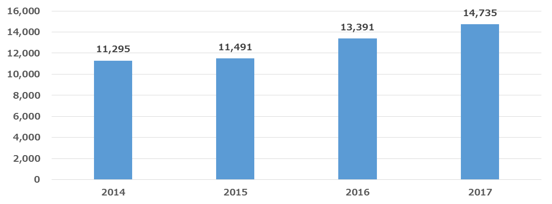
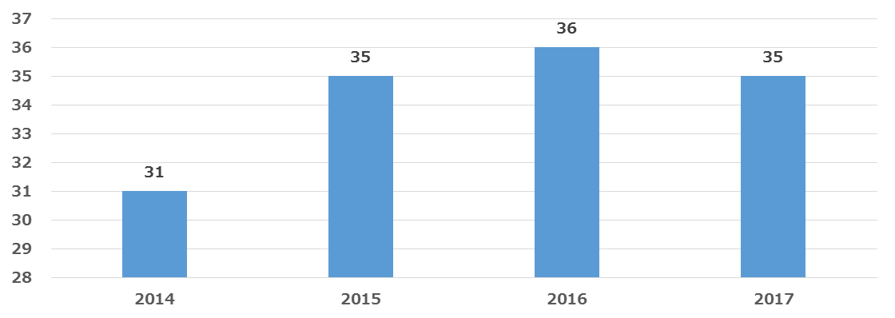
５．主な改革取組み
（３） 病児・病後児保育事業（大阪市）
＜改革の結果＞
○ 病児・病後児保育施設利用者数は、年々増加している。
(人)
病児・病後児保育施設利用者数
(箇所)
病児・病後児保育施設数

Slide 50
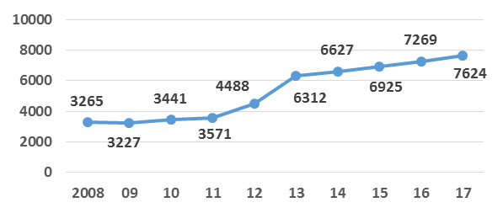
５．主な改革取組み
（４） こども医療費助成（大阪市）
＜改革前の施策・状況＞
・大阪府において、乳幼児健康福祉総合対策の一環として、平成5年10月に乳幼児医療費助成制度が創設されたこ
とに伴い、本市においても制度を創設した。
・その後、こどもの医療に係る負担を軽減し、こどもの健康の増進を図り、安心してこどもを生み・育てることができるよう、
大阪府の補助に上乗せして対象者の拡充を実施してきた。
・2008年4月時点では、0～9歳（小学校3年生まで、所得制限あり）の入院医療費助成、0～6歳（小学校就学
前、所得制限あり）の通院医療費助成を実施していた。
＜改革取組み＞
医療機関を受診した際に、こどもの医療費の自己負担の一部を助成することにより、こどもの健全な育成に寄与し、児童福祉の向上を図ることを目的に実施。
＜改革の結果＞
こども医療費助成決算額（2008年～2017年）
(百万円)
こども医療費助成の決算額は、2008年度3,265百万円から
2017年度(見込み)7,624百万円へと2.3倍に増額しており、
着実に拡充している。

Slide 51
６．改革の成果
2008年度以降、「こどもへの投資」 ・「子育てしやすい環境整備」に政策の重点を置き、特に2016年度以降は「子どもの教育・医療 無償化」を掲げ、4、５歳児の幼児教育無償化や18歳年度末までの入通院医療費助成をはじめ、保育・教育環境の充実を進めるなどにより一層の推進を図っており、現在、それらの取組みが実を結び始めている。
【2013年10月市政モニターアンケート】 【2018年1月市政モニターアンケート】
【質問】
こども・教育・雇用の分野で、社会を支える現役世代が十分に力を発揮できるような環境整備の取組みが進んでいると感じられますか。
【質問】
「子育て・教育環境の充実」が進んでいると感じられますか。
「大いに進んでいると感じる。」
「進んでいると感じる。」
合計 24.9%
「大いに進んでいると感じる。」
「進んでいると感じる。」
合計 47.6%
22.7ポイント上昇

Slide 52
参考（大阪市：子育てしやすい環境整備以外の主な取組み（塾代助成事業））
○塾代助成事業
＜改革取組み＞
・子育て世帯の経済的負担を軽減するとともに、こどもたちの学力や学習意欲、個性や才能を伸ばす機会を提供するた
め、一定の所得要件を設け、市内在住中学生の約5割を対象として学習塾や家庭教師、文化・スポーツ教室等の学
校外教育にかかる費用を月額1万円を上限に助成。【政令市初・大阪府内初】
＜改革の結果＞
・１か月以上塾代助成カードを利用した生徒は、平成25年度は助成対象者の21.4％であったが、平成28年度は
58.9％まで増加しており、交付率については、平成28 年10 月時点で60％を超え、なお増加している。
・また、保護者へのアンケートでは「新たに通塾できた、冬期講習等に参加した、受講科目を増やせた等」が67.0%、
「成績が良くなった」が69.1%となっており、学習機会の提供・学力向上に一定寄与していることが伺える。

Slide 53
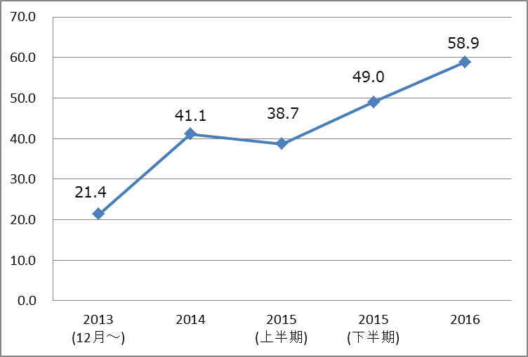
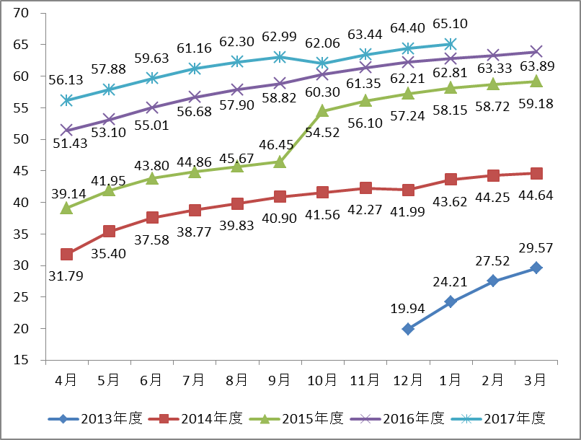
参考（大阪市：子育てしやすい環境整備以外の主な取組み（塾代助成事業））
・塾代助成カードの1か月以上の利用状況
(利用率の推移)
・塾代助成カードの交付状況(交付率の推移)
（%）
2015年10月
助成対象者
を拡大
・保護者へのアンケート 【大阪市塾代助成事業の実施状況（平成30 年1 月末現在）】

Slide 54
参考（大阪市：今後取り組む改革「市立幼稚園保育室への空調機設置」）
○市立幼稚園保育室への空調機設置
＜経過＞
・市立幼稚園については、小中学校や保育所と違い、一日の活動時間が4時間程度と短く、夏季の最も暑い時期に
は長期休業となることもあり、これまで保育室への空調機は原則設置していなかった。
・近年、幼稚園に求められる機能は変化してきており、市立幼稚園では2015年度から、市事業として一時預かり保
育を開始した。
・一時預かり保育の実施により、夏季休業中も体温調整が未熟な幼児が長時間園で過ごすことになり、熱中症など
園児の健康に影響を生じさせる恐れがあることから、市立幼稚園における夏季の暑さ対策として、2016年度・2017
年度の2ヵ年で全園の遊戯室に空調機を設置してきた。
＜改革取組み＞
2018年の夏は全国的に厳しい暑さとなり、大阪でも夏季休業に入る1週間も前から猛暑日が連続するなど、これまでの暑さ対策では子どもたちの安全を守ることができないと判断し、保育室にも空調機を設置する方針を決めた。
○対象
空調機設置幼稚園数 51園（教室総数203室）
○スケジュール
2018年9月補正 ⇒ 2019年3月工事契約 ⇒ 2019年6月保育室への設置工事完了
○総事業費 389,493千円（2018年9月補正）
＜改革の結果（見込まれる効果）＞
○熱中症予防など子どもたちの安全性を確保
○夏季休業期間を短縮
・課業日が増えることで、ゆとりをもって一人ひとりに応じた丁寧な指導ができ、基本的な生活習慣の早期調整、
身近な人への信頼関係の構築等の効果が期待される。
・各園が作成している教育課程及び月ごとの指導計画に基づいた教育活動を、柔軟にゆとりをもって行うことが
できる。

Slide 55
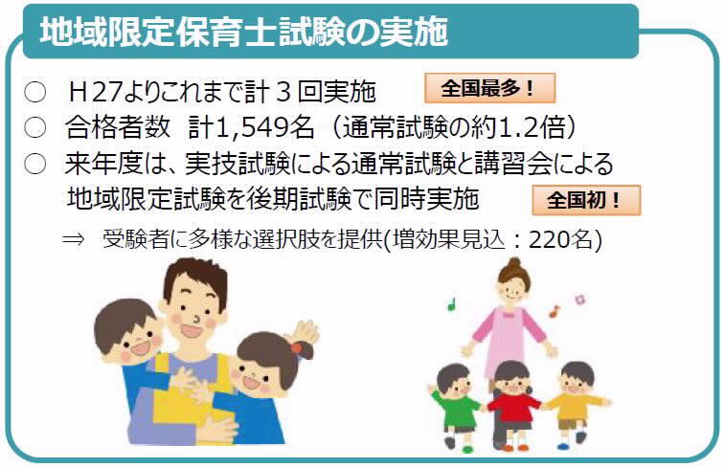
参考（大阪府：広域自治体における待機児童解消に向けた取組み）
待機児童を解消するため、広域自治体として、特区制度などを活用し、保育人材確保などを全国に先駆けて実施。
①保育士の確保(地域限定保育士試験事業)
②規制緩和に向けた取組み（大阪府・大阪市 共同提案）
・地域限定保育士: 地域限定保育士として登録後、3年間は受験
した自治体（大阪府内）のみで保育士として働くことができ、その
後は、全国で保育士として働くことができる。
・保育実技講習会制度: 地域限定試験において、筆記試験合格者
が都道府県知事が実施する保育実技講習会の受講を修了した
場合に、当該試験の実技試験を免除する制度。
提案内容
国家戦略特区における政府の
対応方針
（2018年6月14日特区諮問会議)
１ 保育に従事する人員の配置基準の緩和
職員配置基準の３分の１の範囲内に「保育士」以外に府が養成を行う「保育支援員」を位置付け。
待機児童解消までの措置として、自治体が自ら定める基準（配置基準の６割以上は保育士）に基づく「地方裁量型認可化移行施設」（仮称）の創設が決定
2015年度よりこれまで計3回実施
2018年度は
地方分権提案に対する関係省庁の
対応方針
(2017年12月26日閣議決定)
２ 保育所等の面積基準の緩和
認定こども園も緩和対象とすること及び特例地域の要件（待機児童の人数、比較対象となる土地価格）の見直し
認定こども園も緩和対象とする
（2018年9月27日施行）
特例地域の要件について見直し
（2018年4月26日施行）
2015年度～:全国に先駆け、地域限定保育士試験を実施
2018年度:全国で初めて実技試験による通常試験と、保育
実技講習会による地域限定試験を同時実施
年度 | 合格者数 | 実施自治体
2015 | 727名 | 大阪府、神奈川県、千葉県成田市、沖縄県
2016 | 448名 | 大阪府、仙台市
2017 | 374名 | 大阪府、神奈川県
計 | 1,549名
３ 保育所等の採光基準の緩和
採光に有効な部分の面積の床面積に対する割合を緩和
保育所の円滑な整備などを後押しするため、採光基準を緩和
（2018年3月22日施行）

Slide 56
３．女性の活躍促進

Slide 57
1．総論
改革前の状況
大阪の女性の就業率は、66.1%で全国45位と最低水準であった。
また、大阪では、結婚・出産・子育て期にあたる年代の女性の就業率が下がる、いわゆる「M字カーブ」の谷が全国に比べて深く、その後の回復も鈍い傾向にあった。
取組内容・手法
そこで、大阪府では、就業支援施設であるOSAKAしごとフィールドにおいて、2014年に働くママ応援コーナーを設置し、子育て等を機に離職した女性等に対する就活と保活をワンストップで支援している。
2017年度から、全国で初めて企業主導型保育施設(保育ルーム キッズもみの木)と連携し、就職活動中の一時保育に加え、就職決定後も保育施設を利用可能としている。
また、大阪市では、就業支援に加え、先駆的な事業として、2016年度から地域で活躍し貢献したい女性を発掘、育成、支援するとともに、地域課題を解決するため起業したい女性等の支援を実施している。
その他、大阪府・大阪市では中小企業等への支援(表彰・認証)や、意識改革の推進など様々な取組みを行っている。
成果
これらの取組みにより、「女性活躍が進んでいると思う府民は少しずつであるが増加傾向（2015年
度・2017年度比較）」や「女性(25~44歳)の就業率は依然として全国に比べて低いものの、
2005年以降その差は着実に縮まっている（2005年度・2015年度比較）」など少しずつ成果が出
ている。

Slide 58
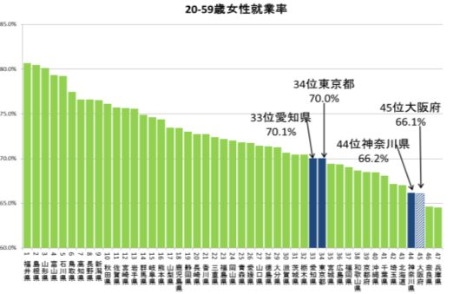
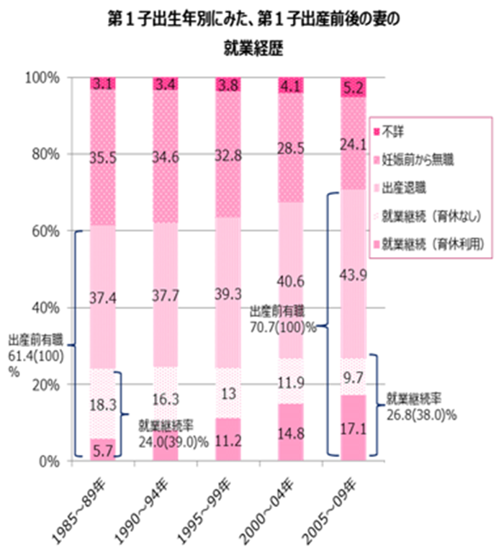
2．改革前の状況
大阪の女性の就業率は、66.1%で全国45位（2012年就業構造基本調査）と最低水準であった。
また、第1子出産により6割強の女性が仕事を辞めており、家事・育児のための離職が最も多くなっていた。
離職率
43.9(62.0)%
「女性の就業機会拡大に関する調査」報告書（2013.大阪府）
（2012就業構造基本調査）
出典：国立社会保障・人口問題研究所「第14回出生動向基本調査(夫婦調査)」
(2010年)
「女性の就業機会拡大に関する調査」報告書（2013.大阪府）

Slide 59
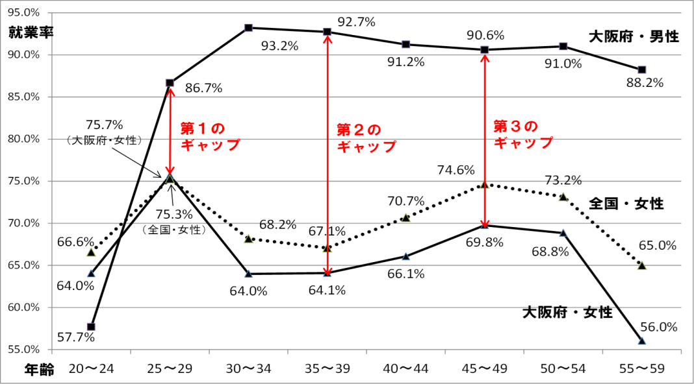
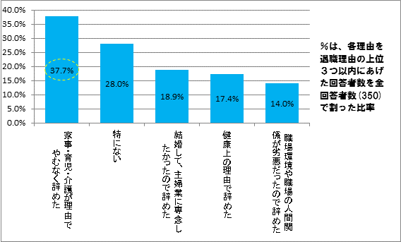
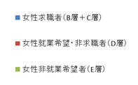
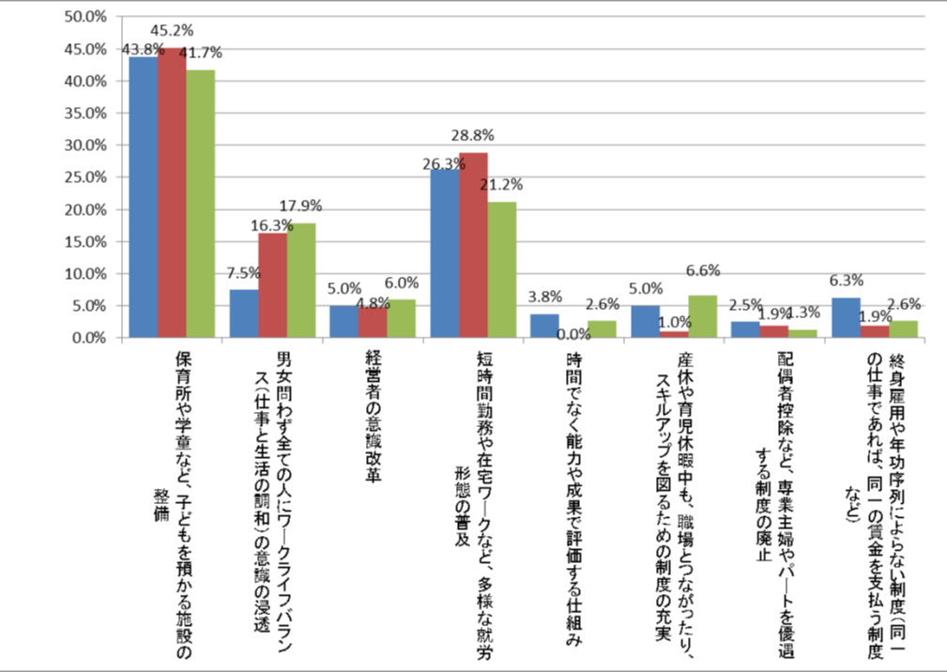
2．改革前の状況
さらに、大阪では、男性の就業率に比べ、結婚・出産・子育て期にあたる年代の女性の就業率が下がる、いわゆる「M字カーブ」の谷が全国に比べて深く、その後の回復も鈍い傾向にあった。
背景には、保育所や学童保育などの環境整備が最も重要であるにもかかわらず、待機児童についてもその数は減少しているものの解消には至っていない状況、また、家事・育児の負担が女性に集中しており仕事との両立が困難となっている状況※などがあった。
安心して子育てと仕事を両立できる環境整備が喫緊の課題となっていた。
※大阪府内の家事関連時間(家事、介護・看護、育児、買い物)
夫：56分 (全国37位) 妻：479分(全国６位) (2011年社会生活基本調査)
「女性の就業機会拡大に関する調査」報告書(2013.大阪府)(2012就業構造基本調査)
○大阪の働いていない２０代女性の約４割が、家事・育児・介護の
いずれかの理由でやむなく辞めている
○働いていない女性が、就業のために一番必要だと考えるものは、「保育所や学童保育などの施設整備」が最も高い
「女性の就業機会拡大に関する調査」報告書（2013.大阪府）
「女性の就業機会拡大に関する調査」報告書（2013.大阪府）

Slide 60
3．家庭・企業・行政の役割
H企 業
H家 庭
積極的な女性
登用・能力開発
ワーク・ライフ・
バランスの推進
など
男性の家事・育児
・介護への参加
女性の就業
に対する理解
など
H企業・地域で
活躍したい女性
表彰・ 認証制度
女性活躍推進月間／
ワーク・ライフ・バランス
推進月間などによる
意識啓発
など
女性活躍推進月間／
ワーク・ライフ・バランス
推進月間などによる
意識啓発
子育て環境の整備等
など
就業支援
地域参画
への支援
H行 政
次ページ以降に「女性の活躍促進」に関して実施してきた主な取組みを記載するが、子育て環境の整備等の取組みについては、
テーマ編「子育て」で別途記載することとする。

Slide 61
４．課題に対する主な改革取組み
＜主な課題＞
＜主な改革取組み＞
大阪の女性の就業状況は、全国に比べ、いわゆるM字型カーブの谷が深く、その後の
回復も鈍い傾向
（１）
女性の就業支援
（２）
女性の登用、
働きやすい職場づくりに取り組む
中小企業等への支援(表彰・認証)
企業における女性の活躍促進への理解が十分進んでいない
固定的な性別役割分担意識の解消やワ
ーク・ライフ・バランス推進の意義、重要性に
ついて社会全体として広めていく必要がある
（３）
女性の活躍促進に向けた
意識改革の推進
地域における女性のさらなる活躍が求められている
（４）
地域で活躍する女性の支援

Slide 62
５．主な改革取組み経過
 |  | ～2012 | 2013 | 2014 | 2015 | 2016 | 2017 | 2018
（１） 女性の 就業支援
（２） 女性の登用、 働きやすい職場づくりに取り組む中小企業等 への支援 (表彰・認証)
大阪府
OSAKA
しごと館
OSAKA
しごとﾌｨｰﾙﾄﾞ開設
OSAKAしごとフィールドに働くママ応援ｺｰﾅｰ新設。求職者向け一時保育サービス開始
OSAKAしごとフィールドリニューアル。
就職決定後の月極保育も実施
しごと情報
ひろばマザーズ開設
(2011年4月)
若者・女性の就労等トータルサポート事業
大阪市
男女いきいき・元気宣言事業者
登録制度
(2003年～)
男女いきいきプラス事業者
認証・男女いきいき表彰制度
大阪府
大阪市
女性活躍リーディング
カンパニー認証の実施
チャレンジ企業認証の実施
点線：未実施
女性のステップアップ支援事業の実施

Slide 63
５．主な改革取組み経過
 |  | ～2012 | 2013 | 2014 | 2015 | 2016 | 2017 | 2018
（３） 女性の活躍促進に向けた 意識改革の推進
（４） 地域で活躍する女性の支援
女性活躍推進月間キックオフイベント、シンポジウムの開催
OSAKA女性活躍推進ドーンdeキラリフェスティバル、女性活躍推進リーダー養成講座「OSAKA輝（キラリ）塾」等の開催
大阪府
男性への意識啓発事業の実施
ワーク・ライフ・バランス推進月間の設定
大阪市
女性活躍施策検討
プロジェクトチーム設置
市長と企業トップによる宣言リレー等の実施
大阪市
市長への
施策提言
大阪市
身近な社会で輝く女性への支援
事業の実施
女性チャレンジ応援拠点開設
(2017年1月)

Slide 64
６．主な改革取組み
大阪府・大阪市における改革取組み
○大阪府 女性活躍促進関連予算
2018年度 ： 251,586千円
○大阪市 女性活躍促進関連予算
2018年度 ： 161,630千円
項目 | 府／市 | 主な改革取組み | 2018年度予算
（１） 女性の就業支援 | 大阪府 | OSAKAしごとフィールド | 245,835千円※
 | 大阪市 | 若者・女性の就労等トータルサポート | 126,764千円※
（２） 女性の登用、働きやすい職場づく りに取り組む中小企業等への支援 (表彰・認証) | 大阪府 | 「男女いきいき」制度 | 381千円
 | 大阪市 | 「女性活躍リーディングカンパニー」認証制度 | 14,975千円
（３） 女性の活躍促進に向けた意識 改革の推進 | 大阪府 | OSAKA女性活躍推進事業 | 5,370千円
 | 大阪市 | 「大阪市女性活躍施策検討プロジェクトチーム」施策 提言を踏まえた取組み | 10,895千円
（４） 地域で活躍する女性の支援 | 大阪市 | 女性チャレンジ応援拠点 | 5,829千円
※ 女性に限らず求職者すべてを
対象とした事業の全体予算
主な改革取組みの詳細は次ページ以降に記載

Slide 65
６．主な改革取組み
（１）女性の就業支援
＜改革前の施策・状況＞
・ 大阪の女性の就業状況は、全国に比べ、結婚・出産・子育て等を理由に離職する、いわゆるM字型カーブの谷が深く、
その後の回復も鈍い傾向にあった。
・ 働くことに意欲のある女性に対して、個々のニーズ・状況をふまえ、就職に向けた意識づけや相談・カウンセリング、キャリ
アアップ支援、育児等と両立できる仕事の紹介、保育情報の提供など、きめ細かな総合的な窓口が必要であった。
＜改革取組み＞ OSAKAしごとフィールド 【 大阪府 】
・ 大阪府では、2013年９月に、OSAKAしごと館をOSAKAしごとフィールドにリニューアルし、働きたい求職者に対する
支援に加えて、人材を求める企業への支援を実施。
・ 2014年4月から、カウンセラー２名(うち１名は保育士)を配置し、子育て等を機に離職した女性等に対して、
就活と保活をワンストップで支援する「働くママ応援コーナー」を設置。
・ 同年９月からは、子育てしながら働き始めたい女性等をサポートするため、就活者向けに施設内で一時保育サービス
を開始。さらに、2017年６月からは、全国初の取組みとして、就業支援施設(OSAKAしごとフィールド)と企業主導
型保育施設(保育ルーム キッズもみの木)が連携。就職決定後も保育施設を利用可能に。
・ なお、2016年から、OSAKAしごとフィールドを軸に女性の「働く」を支援する機関で、ネットワークを構築している。
◇ ２０１４年４月～
ＯＳＡＫＡしごとフィールドに
働くママ応援コーナー新設
仕事と子育ての両立をめざす方
↓
母子同伴のスペースで就活と保活を一緒に実施
◇ ２０１４年９月～ 機能拡充
一時保育サービス開始
就職活動中に、子どもを預けて就活をする必要がある方
↓
同じ施設内保育所の一時保育ｻｰﾋﾞｽを無料利用可能
◇ ２０１７年６月～
エル・おおさか南館に開設した
企業主導型保育施設と連携
就職決定後も子どもを預けたい方
↓
保育所が見つかるまで、施設内の月極保育利用可能

Slide 66
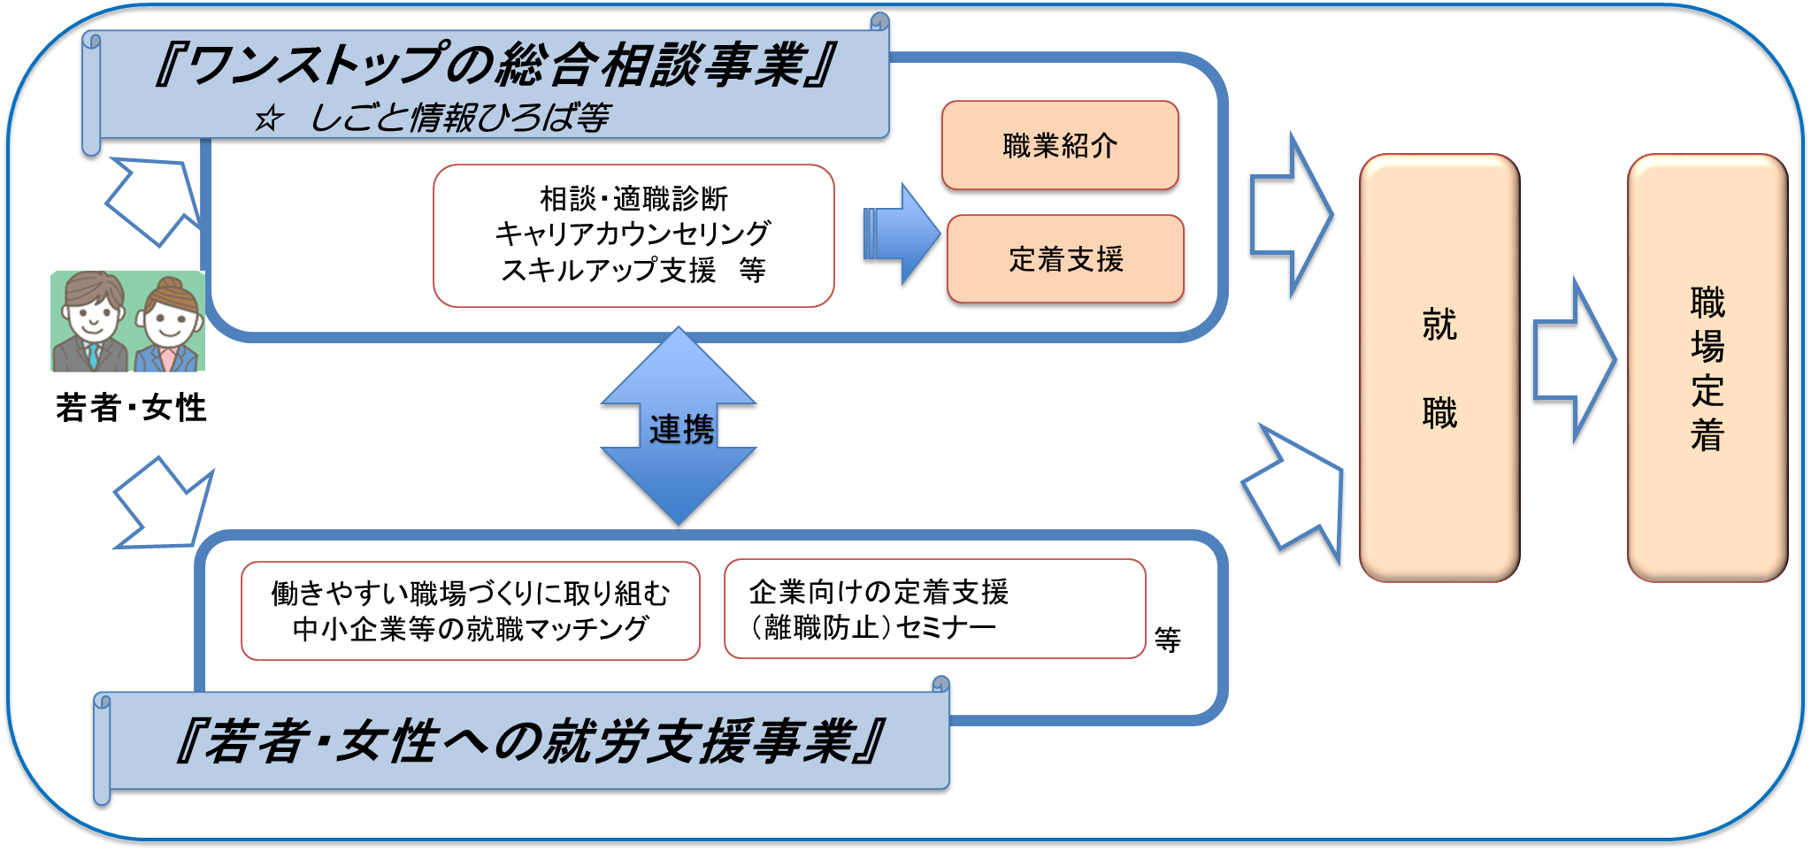
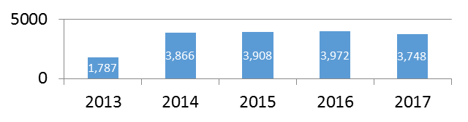
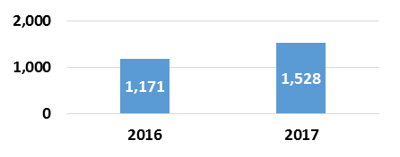
６．主な改革取組み
（１）女性の就業支援
＜改革取組み＞ 若者・女性の就労等トータルサポート事業 【 大阪市 】
○ ワンストップの総合相談事業（しごと情報ひろばクレオ西・マザーズ）
・ 2011年4月に開設し、子育てのために一旦仕事を辞めた女性や母子家庭の母など女性の就職支援を重点的に
行っているしごと情報ひろばクレオ西・マザーズ等相談窓口において、自分の適正に合った仕事選びに向け、求職者の
ニーズや状況に応じた就労相談、カウンセリングをはじめ、企業とのマッチングや就職後の職場定着まで、ワンストップで
切れ目なく総合的に支援
・ 相談窓口での支援に加えて、各種就職イベント等に出向いてのアウトリーチ型の相談支援も実施
○ 若者・女性への就労支援事業
・ コミュニケーション能力等スキルを向上させるセミナー・講座を実施
・ 大阪市女性活躍リーディングカンパニーなど、若者・女性の採用・人材育成に積極的に取り組む企業による合同就
職説明会を開催
・ 求人企業に対し、若年離職等の防止や、働きやすい職場環境整備を促すセミナーを開催
＜改革の結果＞
・トータルサポート事業(市)で支援を行った女性の就職者数
・OSAKAしごとﾌｨｰﾙﾄﾞ(府)における女性就職者数
※2013は9～3月のみ
(人)
(人)

Slide 67


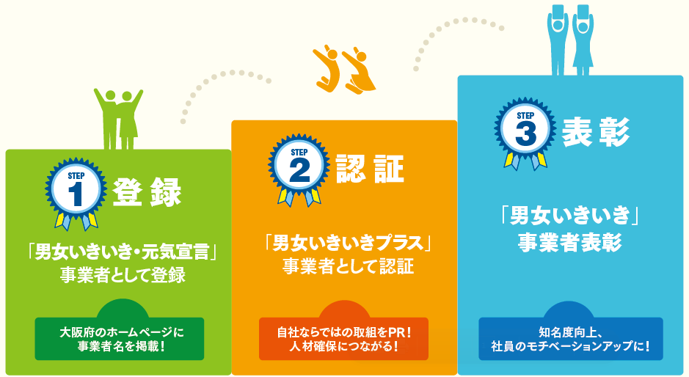
６．主な改革取組み
(2)女性の登用、働きやすい職場づくりに取り組む中小企業等への支援(表彰・認証)
＜改革前の施策・状況＞
・ 2013年に大阪府が実施した「女性の就業機会拡大に関する調査」において、働いていない女性の退職理由について
は、77％が結婚・子育て・介護等の理由であり、そのうち「やむなく辞めた」は40.5%、「望んで辞めた」は36.5％。
・ また、2014年に大阪市が実施した「企業における女性活躍推進に関する調査」において、出産・育児・介護との両立
支援の取組みが企業業績に及ぼす影響については、企業の36.6%が「デメリットのほうが大きいと感じる」と回答し、
11.3%の「メリットのほうが大きいと感じる」の3倍以上であった。
・ 結婚や出産を機に離職する女性が多く、出産・育児等の両立支援を負担に感じる企業が多い状況となっていた。
＜改革取組み＞ 「男女いきいき」制度 【 大阪府 】
○ 「男女いきいきプラス」事業者認証制度 (2018年度～)
・ 2003年度に創設した男女いきいき・元気宣言事業者登録制度※の次のステップとして、女性活躍
推進法に基づく「一般事業主行動計画」を策定し、「女性の職業選択に資する情報の公表」を
実施している企業・団体を認証。
※「女性の能力活用」など、男性も女性もいきいき働くことのできる元気な企業・団体をめざしてがん
ばっている事業者のみなさんを「男女いきいき・元気宣言」事業者として登録し、その取組みを応援。
○ 「男女いきいき表彰制度」（2018年度～）
・ 上記「男女いきいきプラス」事業者の中から、独創的、先進的な取組等を行なっている事業者を
選考し、男女いきいき事業者として表彰。
登録、認証のメリット
・「男女いきいき・元気宣言」、「男女いきいきプラス」のシンボル
マークを使用可能。
・「男女いきいき・元気宣言」登録事業者等として、府のホーム
ページ等を通じて、広く府民に紹介。
・企業向けの講座や研修などの情報をメールでお知らせ。
・大阪府提携の融資を利用可能。
(おおさか男女いきいきサポートローン：商工中金 等)

Slide 68

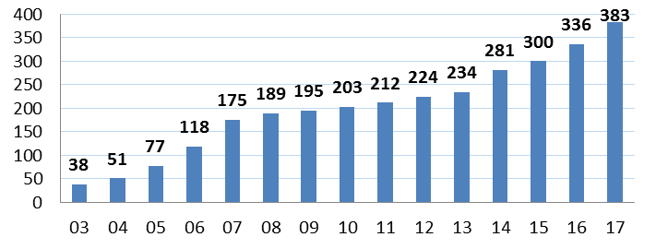
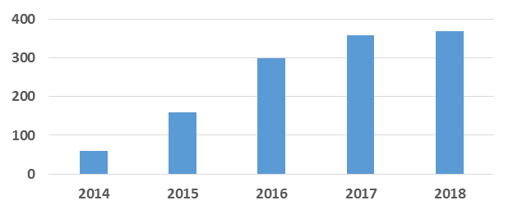
６．主な改革取組み
(2)女性の登用、働きやすい職場づくりに取り組む中小企業等への支援(表彰・認証)
＜改革取組み＞ 「女性活躍リーディングカンパニー」認証制度 【 大阪市 】
・ 法令の遵守に留まらず、「意欲のある女性が活躍し続けられる組織づくり」「仕事と生活の両立（ワーク・ライフ・バラン
ス）支援」「男性の育児や家事、地域活動への参画支援」について積極的に推進する企業等を、本市が一定の基準
に則り認証し、当該の企業等が社会的に認知されることでその取組みが広く普及するよう、「大阪市女性活躍リーディ
ングカンパニー」認証事業を実施。
・ さらに、平成29年度からは従来の「一つ星認証」や「二つ星認証」だけでなく、新たに女性活躍促進の取組みを始めて
間もない、意欲的な中小企業を対象に「チャレンジ企業」として認証し、取組みを支援する制度も導入。
認証企業は、「大阪市女性活躍リーディングカンパニー認証マーク」を商品や広告、名刺等に使用
できるほか、大阪市が次の支援に取り組む。
（1）市のホームページや各種広報媒体等を活用し、認証企業の名称や取組み内容などを広報する
（2）金融機関と連携し、融資において利率を優遇する ※「一つ星認証企業」「二つ星認証企業」に限る
（3）求職者等に認証企業の取組みを紹介する機会を提供する
（4）認証企業の情報を大阪圏の大学や市内の高校等に発信する
（5）本市が行う総合評価入札、プロポーザルによる入札、指定管理者の選定において加点する
※「一つ星認証企業」「二つ星認証企業」に限る
（6）「チャレンジ企業」等に対し、取組みを推進するために必要な情報及びノウハウを提供する
認証企業等への支援
＜改革の結果＞
・男女いきいき・元気宣言事業者数(累計：府) 383件
・女性活躍リーディングカンパニー認証件数(累計：市)
368件 （2018年6月1日時点）
(件)
(件)
299
359
368
160
60

Slide 69
６．主な改革取組み
（３）女性の活躍促進に向けた意識改革の推進
＜改革前の施策・状況＞
・ 女性が活躍するには、男性の理解が不可欠であり、固定的な性別役割分担意識を解消するとともに、男性自らが家事や
子育て、介護、地域活動等に積極的に参画していく気運の醸成が求められ、 一方、若い女性においては、「女性は家庭を
優先すべき」と考える人も少なくなく、次代を担う若い世代が多様な生き方・働き方を選択していくことについて自覚し人生設
計を行うようにしていく必要があった。
・ また、ワーク・ライフ・バランスの推進は、企業にとっても従業員の意欲や生産性の向上が期待できるものであり、ワーク・ライフ・
バランスの意義、重要性について社会全体として広めていく必要があった。
＜改革取組み＞ 【 大阪府 】【 大阪市 】
■推進月間
・ 大阪府では2016年度から毎年9月を「OSAKA女性活躍推進月間」に設定し、大阪市等市町村にも呼びかけを行い、イ
ベント等を集中的に実施している。また、大阪市においては、上記の推進月間に加え、ワーク・ライフ・バランスに着目し、
2016年度から毎年８月を「ワーク・ライフ・バランス推進月間」と位置づけ、市民、企業の方々に広く意義、重要性を理解
し、取組を進めていただけるよう、啓発を行うなど機運の醸成を図っている。
■イベント・講座等
【 大阪府 】
・ 2017年からOSAKA女性活躍推進ドーンdeキラリ
フェスティバルを開催し、シンポジウムのほか、相談会や
合同企業説明会等を実施。
・ また、女性活躍の促進・普及を担うリーダー養成講座
を開催。一人ひとりの意識改革を行うため、女性活躍
推進に先進的に取り組む企業を講師に迎え、自社の
取組み紹介や参加者間の意見交換を実施。
【 大阪市 】
・2017年度に次代を担う若者を対象にワーク・ライフ・
バランスについて知識や理解を深める機会を提供する
「次代を担う若者ライフデザイン支援事業」を実施。
・同年8月からはイクボス動画「イクボス10カ条」を作成
し、ワーク・ライフ・バランスの啓発推進を実施。
＜改革の結果＞ 【 大阪府 】
・ 女性活躍フェスティバル(2017) 来館者 3,372人
・ 女性活躍リーダー養成講座(2017) 全7回 延べ237人
参加者の97.1％が「女性活躍推進や
女性採用の取組を推進したい」と回答。
【 大阪市 】
・次代を担う若者ライフデザイン支援事業(2017)
連携大学数 : 7大学 、 参加学生数 ： 622人
・イクボス動画視聴回数 ： 4,100件

Slide 70
６．主な改革取組み
（３）女性の活躍促進に向けた意識改革の推進
＜改革取組み＞ 「大阪市女性活躍施策検討プロジェクトチーム」施策検討・提言 【 大阪市 】
・ 女性活躍促進の取組を着実に推進していく上で、女性自身に、自らの仕事や生活に根差したクリエイティブな提案を
行ってもらうことが効果的であることから、市と企業・経済団体の女性職員が参加し、官民協働により、働く女性を支
援する方策について検討し、市長に施策提言を行う「大阪市女性活躍施策検討プロジェクトチーム」を設置。
大阪市女性活躍施策検討プロジェクトチーム
市長に４つの
施策提言
【アドバイザリー・スタッフ】
・市特別顧問・特別参与（3名）
・本市部長級職員（3名）
【プロジェクトメンバー】 （12名）
・市の女性職員
・企業・経済団体に属する女性職員
助言
提言
＜改革の結果（取組み予定）＞ 【 大阪市 】
・ 市長への施策提言をふまえ、具体的な取組みを行っていく。
【提言1】 「トップが変わる！」
－トップからの発信により改革を組織全体へ浸透－
【具体取組み】
○ 市長・知事・労働局長のメッセージ動画
○ 市長と企業トップによる宣言リレー動画
（2018年9月～配信中）
【提言2】 「制度から変える！」
－先進企業の取組みをすべての中小企業へ－
【具体取組み】
○ 中小企業のための本気スイッチフォーラムの開催
（パネルディスカッション、管理職のマネジメント研修、
女性のためのキャリア形成支援研修、男性の意識改革ノウハウ研修 など）
○ 中小企業のための本気スイッチハンドブックの作成
（10社の先進的な取組等を紹介） （2018年9月実施済）
【提言3】 「意識を変える」
－自分を変える、自分が変わる－
【具体取組み】＜再掲＞
○ 中小企業のための本気スイッチフォーラムの開催
（パネルディスカッション、管理職のマネジメント研修、
女性のためのキャリア形成支援研修、男性の意識改革ノウハウ研修 など）
○ 中小企業のための本気スイッチハンドブックの作成
（10社の先進的な取組等を紹介） （2018年9月実施済）
【提言4】 「子育て環境の充実！」－働き方に合わせた
子育て環境を充実させ、働きやすい社会へ－
【具体取組み】
○ 子育て期の女性の就労状況などに関する調査
（2018年7月～8月実施済）
⇒ 調査結果を踏まえた事業の検討・実施
（2018年11月～実施中）

Slide 71
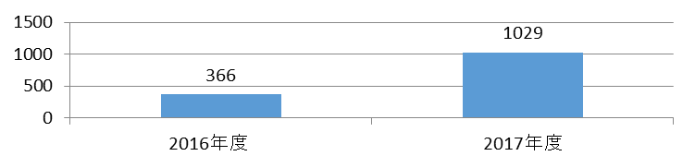
６．主な改革取組み
（４）地域で活躍する女性の支援
＜改革前の施策・状況＞
・ 大阪市では、女性が地域活動に積極的に参加し活動の担い手となっており、また、他都市と比べて女性有業者に占
める起業家の割合も高くなっているなど、女性のバイタリティが発揮された活動が培われてきていた。
・ 地域のさまざまな活動において女性の力は不可欠であり、男性が中心となり担っているリーダー的役割を女性も積極
的に担っていくなど、地域における女性のさらなる活躍が求められていた。
＜改革取組み＞ 女性チャレンジ応援拠点 【 大阪市 】
・ 他都市でも、地域で活躍する女性の支援に取り組んでいる事例はまだまだ少なく、先駆的な事業として地域で活躍し
貢献したい女性を発掘、育成、支援するとともに、地域課題を解決するため起業したい女性等の支援を実施。
＜改革の結果＞
・ 女性チャレンジ応援拠点
の利用者数
(人)

Slide 72
７．改革の成果
○「大阪府クイック・リサーチ」 対象：民間のインターネット調査会社が保有するモニターの大阪府民1,000人
・ 女性活躍が進んでいると思う府民は少しずつであるが増加傾向にある。
質問
回答
2015
2017
「そう思う」
及び
「どちらかといえばそう思う」
5.5ポイントup
以前に比べて、社会で女性が活躍しやすくなっている
66.8％
72.3％
「そう思う」
及び
「どちらかといえばそう思う」
6.7ポイントup
以前に比べて、男女とも働き続けやすいまちになっている
48.4％
55.1％
○「企業における女性活躍推進に関する調査」 対象：市内企業(大阪商工会議所会員名簿より抽出)の4,000社
・ 女性の採用や管理職への登用を積極的に増やそうとする企業が少しずつであるが増加傾向にある。
3.0ポイントup
3.3ポイントup
6.3ポイントup

Slide 73
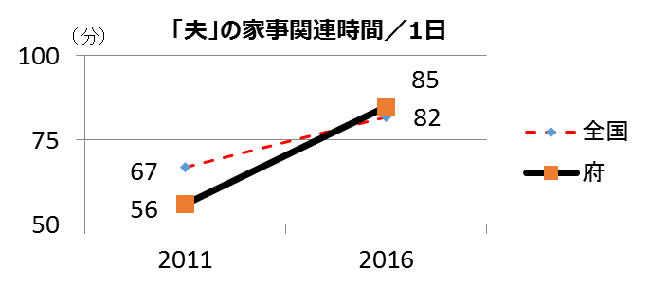
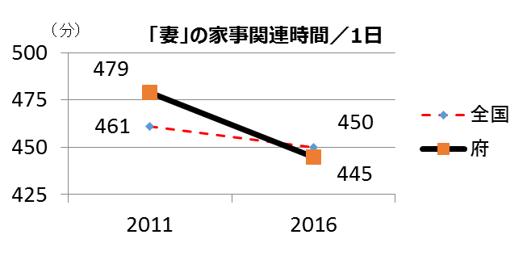
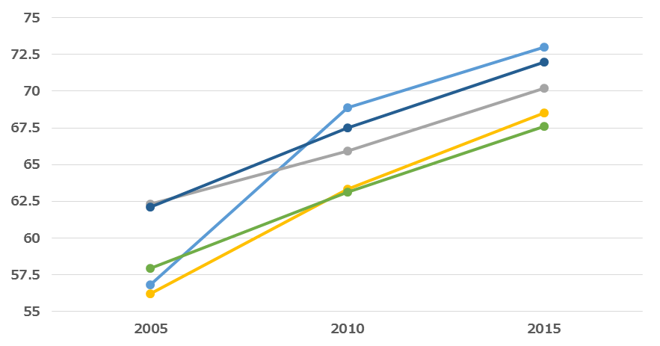
７．改革の成果
○「社会生活基本調査」 家事関連時間
・ 夫の家事関連時間(家事、介護・看護、育児、買い物)が増加、妻は減少。全国水準のレベルまで改善。
夫： 56分 ( 全国37位：2011年 ) ➡ 85分 （ 全国15位：2016年 )
妻：479分 ( 全国 ６位：2011年 ) ➡ 445分 （ 全国15位：2016年 ）
○男女共同参画白書(2017年度)
○女性 (25~44歳)の就業率
東京都（第28位）
2015年度 73.0%
2010年度 68.9%
2005年度 56.8%
・ 大阪の女性(25~44歳)の就業率は、全国
第44位と依然として低いものの、2005年以
降全国との差は着実に縮まっている。
（全国） （大阪府） （ポイント差）
2005年度 62.1% 56.2% 5.9%
2.4ポイント改善
2015年度 72.0% 68.5％ 3.5%
全国
2015年度 72.0%
2010年度 67.5%
2005年度 62.1%
愛知県（第40位）
2015年度 70.2%
2010年度 65.9%
2005年度 62.3%
大阪府（第44位）
2015年度 68.5%
2010年度 63.3%
2005年度 56.2%
神奈川県（第47位）
2015年度 67.6%
2010年度 63.1%
2005年度 57.9%

Slide 74
参考資料
＜女性の活躍促進に向けた具体的な取組みを進めていくにあたっての体制及び計画の経過＞
 |  | ～2012 | 2013 | 2014 | 2015 | 2016 | 2017 | 2018
女性の活躍 促進に向けた 体制・計画
第3次男女
共同参画
基本計画
(2010年12月)
「日本再興
戦略」(2013~2015)の中核に「女性の活躍推進」位置づけ
すべての女性が輝く社会づくり
本部設置
第4次男女
共同参画
基本計画
女性の職業生活における活躍の推進に関する法律(通称：女性活躍推進法)施行
国
女性の活躍による経済活性化を推進する関係閣僚会議設置(2012年5月)
「女性の活躍促進による経済活性化」
行動計画策定
(2012年6月)
おおさか男女共同参画プラン策定（2011-2015）
女性の
就業機会拡大PT設置
OSAKA女性活躍推進会議設置
おおさか男女共同参画
プラン策定（2016-2020）
大阪府
女性が輝くOSAKA行動宣言発表
女性活躍推進月間を設定
女性活躍推進庁内連携会議設置
女性の活躍促進検討プロジェクトチーム設置
大阪市女性の活躍促進アクションプラン策定
大阪女性
きらめき応援会議設置
大阪市
男女共同参画基本計画
～第２次大阪市男女きらめき計画～策定
大阪市
女性の活躍促進プロジェクトチーム設置
女性の活躍
促進統括
本部設置
市民局内に
女性活躍促進
担当設置

Slide 75
参考資料
＜女性の活躍促進に向けた具体的な取組みを進めていくにあたっての体制＞
【 大阪府 】
OSAKA女性活躍推進会議（庁外会議）
＜目的＞ 女性が自らの意思によって持てる能力を十分に発揮し、様々な分野で活躍できる社会の実現に向けて、オール大阪で女性の活躍
推進の機運を盛り上げる。
＜活動内容＞①女性が活躍できる社会の実現に向けた連携方策の検討、情報発信 ②その他女性の活躍推進に関する事項
構成団体は議論を踏まえ、取組を推進
大学関係
南大阪地域大学コンソーシアム
（府立大学他10大学）
労働団体
日本労働組合総連合会
大阪府連合会
関係行政機関
(大阪労働局、近畿経済産業局)
経済団体・企業等
関西経済連合会
大阪商工会議所
男女共同参画支援団体
（公財）２１世紀職業財団（関西事務所）
(一財)大阪府男女共同参画推進財団
大阪府
政策企画部、商工労働部、
府民文化部 など
連携
①議題の提案
②フィードバック
女性活躍推進庁内連絡会議（庁内会議）
＜目的＞①OSAKA女性活躍推進会議（庁外会議）における議題の整理・提案
②部局連携方策、部局横断型事業の検討（検討内容を庁外会議に対しても提示）
【 大阪市 】
大阪女性きらめき応援会議（庁外会議）
＜設置趣旨＞
女性が職場、地域等、様々な分野においてその能力を十分に発揮し、いきいきと活躍できるよう、大阪市と関係行政機関、経済団体、地域団体等関係団体における相互の連携・協働を進め、女性活躍の環境づくりの取組を全体として加速していくため設置
＜活動内容＞
① 女性が働き続けられる職場づくり、地域での女性の活躍促進等女性活躍の環境づくりの取組の情報共有
② 関係団体及び大阪市の取組をより効果的に実施していくため相互の連携・協働方策の検討、協議
③ 女性活躍の環境づくりを加速していくため取り組むべき課題及び対応策の検討、協議
④ その他、女性の活躍促進のために必要な協議
大学関係
(大阪市立大学)
大阪市女性の活躍促進統括本部
関係行政機関
(大阪労働局)
地域団体・NPO等
(市地域女性団体協議会 など)
市長を本部長とする、全庁横断的な組織
＜目的＞
「大阪市男女共同参画基本計画
～第2次大阪市男女きらめき計画～」
に基づく女性の活躍促進の取組みを総
合的かつ集中的に推進する。
経済団体・企業等
関西経済連合会
大阪商工会議所 など
男女共同参画支援団体
(一財)大阪市男女共同参画のまち創生協会
市の推進体制
大阪市
特別顧問・参与、市民局、
こども青少年局、経済戦略局 など
※ 構成団体は議論を踏まえ、取組みを推進

Slide 76
４．子どもの貧困

Slide 77
１．総論
改革前の状況
我が国の子どもの貧困率は長期的な傾向としておおむね緩やかに上昇し、2012年には過去最高の16.3％となり、大阪においても子どもの貧困対策を推進する必要があった。
取組内容・手法
2016年度には、大阪府、大阪市のほか府内12自治体の共同実施により、大阪府内
全域を網羅した「子どもの生活に関する実態調査」を実施した。
本調査では、「世帯の経済状況が、こどもの生活や学習環境、学習理解度にも影響を
与えていること」や「若者で親になっている世帯の経済・生活状況の厳しさ」、「ひとり親世帯の経済・生活状況の厳しさ」などの課題があらわれた結果となった。
これらに対しては、子育て、教育、福祉、健康、就労、などの複合的な課題解決が必要
となる。
成果
本調査の結果を踏まえた課題解決に向け、2018年から大阪府では子ども輝く未来基金を創設するほか、大阪市では大阪市こどもサポートネットなどを実施するなど、本格的に施策・事業の取り組みを始めている。

Slide 78
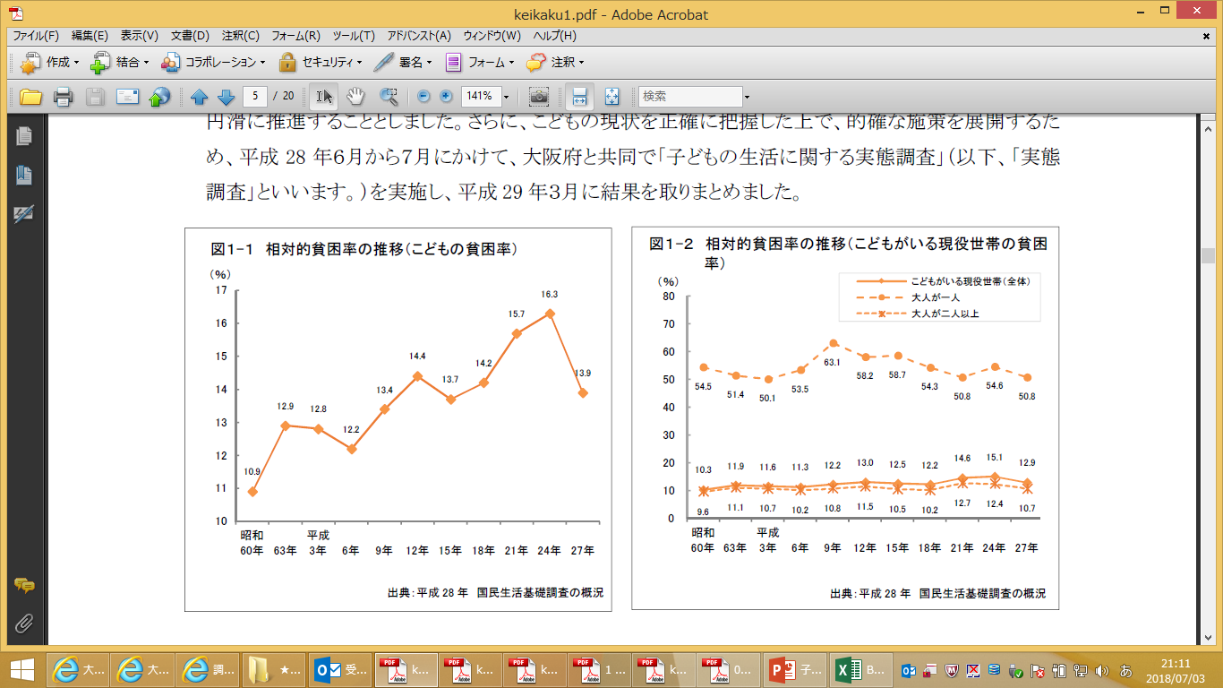
２．改革前の状況
我が国の子どもの貧困率は長期的な傾向としておおむね緩やかに上昇し、2012年(平成24年)には過
去最高の16.3％となり、2015年(平成27年)には改善したものの13.9％と高い水準にあった。(図1-1)
また、子どもがいる現役世帯のうち大人が一人の世帯の相対的貧困率も2012 年(平成24年)には
54.6％であったものが、2015年(平成27年)には50.8％と改善したものの、1985年(昭和60年)以降
50％を下回ったことがなく、非常に高い水準となっていた。(図1-2)
（※相対的貧困率とは、等価可処分所得（世帯の可処分所得を世帯員数の平方根で割った所得）の中央値の半分に満たない世帯員の割合）
※ 「こどもの貧困率」とは、子ども全体に占める、等価可処分所得が貧困線に満たない子どもの割合をいい、「こどもがいる現役世帯」の貧困率
とは、現役世帯に属する世帯員全体に占める、等価可処分所得が貧困線に満たない世帯の世帯員の割合をいう。
※「子ども」とは、17歳以下の者をいい、「現役世帯」とは、世帯主が18歳以上65歳未満の世帯をいう。
こういった状況を背景に、子どもの貧困対策を総合的に推進することを目的として、「子どもの貧困対策の推進に関する法律」が2014年１月に施行され、また、同年８月には、子どもの貧困対策に関する基本的な方針などを定めた「子供の貧困対策に関する大綱」が策定された。
大阪府・大阪市においては、第一に子どもに視点をおいて切れ目のない施策の実施等に配慮することが求められている法の趣旨に鑑み、教育や福祉等の分野における関連する事業を改めて子どもの貧困対策と位置づけて総合的に推進することとした。

Slide 79
３．主な改革取組み経過
点線：未実施
 |  | ～2013 | 2014 | 2015 | 2016 | 2017 | 2018
子どもの 貧困対策
子どもの貧困対策の推進に関する法律に基づく都道府県計画を策定
新子育て支援交付金による市町村支援
「子どもの生活に関する実態調査」
を実施
「子どもの貧困
対策に関する
具体的取組」
をとりまとめ
緊急対策事業費補助金を創設
大阪府
子どもの未来応援ネットワークモデル事業
子ども輝く
未来基金設置
「大阪市こども・子育て支援計画」に「子どもの貧困」を主な課題として新たに記載
「大阪市こどもの貧困対策推進本部会議」開催
「子どもの生活に関する実態調査」
を実施
こどもの貧困
対策先行事業
の実施
「大阪市こどもサポートネット」・「こども支援ネットワーク事業」など計画に基づいた施策・事業
の推進
大阪市
「大阪市こどもの貧困対策推進計画」策定
「子どもの貧困対策の推進に関する法律」施行
(2014年1月)
「子どもの貧困対策会議」
開催
「子供の貧困対策に関する有識者会議」開催
国
「子供の貧困対策に関する大綱」策定

Slide 80
４．主な改革取組み
子どもの生活に関する実態調査
＜改革前の施策・状況＞
・子どもの貧困対策を総合的に推進するために講ずべき施策の基本となる事項その他事項を定めた「子どもの貧困対策の
推進に関する法律」が2014年1月に施行され、同年８月「子供の貧困対策に関する大綱」が出された。
・これらの政府の動きを受けて、大阪府が府内の各自治体に対して、子どもの生活に関する実態調査を共同して実施する
ことを呼びかけた。
＜改革取組み＞
大阪市をはじめ府内13自治体は府と共同で調査を実施し、残りの府内30自治体については、それらを網羅する形で大阪府が無作為抽出による調査を実施した。
【主な調査結果】
○貧困の状況：世帯における相対的貧困率は、小5・中2のいる世帯では【大阪府内全自治体】14.9%、【大阪市】
15.2%であった。なお、5歳児のいる世帯では【大阪市】11.8%であった。
区分 | 基準 | 大阪府内全自治体 | 大阪市
 |  | 小5・中2保護者 割合 | 小5・中2保護者 割合 | 5歳児保護者 割合
中央値以上 | 等価可処分所得中央値（府調査では255万円以上、市調査では238万円）以上 | 50.2% | 50.0％ | 52.5％
困窮度Ⅲ | 等価可処分所得中央値未満で、中央値の60％以上 | 29.4% | 28.1％ | 29.6％
困窮度Ⅱ | 等価可処分所得中央値の50％以上60％未満 | 5.5% | 6.6％ | 6.1％
困窮度Ⅰ | 等価可処分所得中央値の50％未満 | 14.9% | 15.2％ | 11.8％
※「等価可処分所得」
世帯の可処分所得（収入から税
金・社会保険料等を除いたいわゆ
る手取り収入）を世帯人員の平
方根で割って調整した所得
※「相対的貧困率」
一定基準(貧困線)を下回る
等価可処分所得しか得ていない者
(困窮度Ⅰに相当)の割合
※「貧困線」
等価可処分所得の中央値の半分
の額

Slide 81
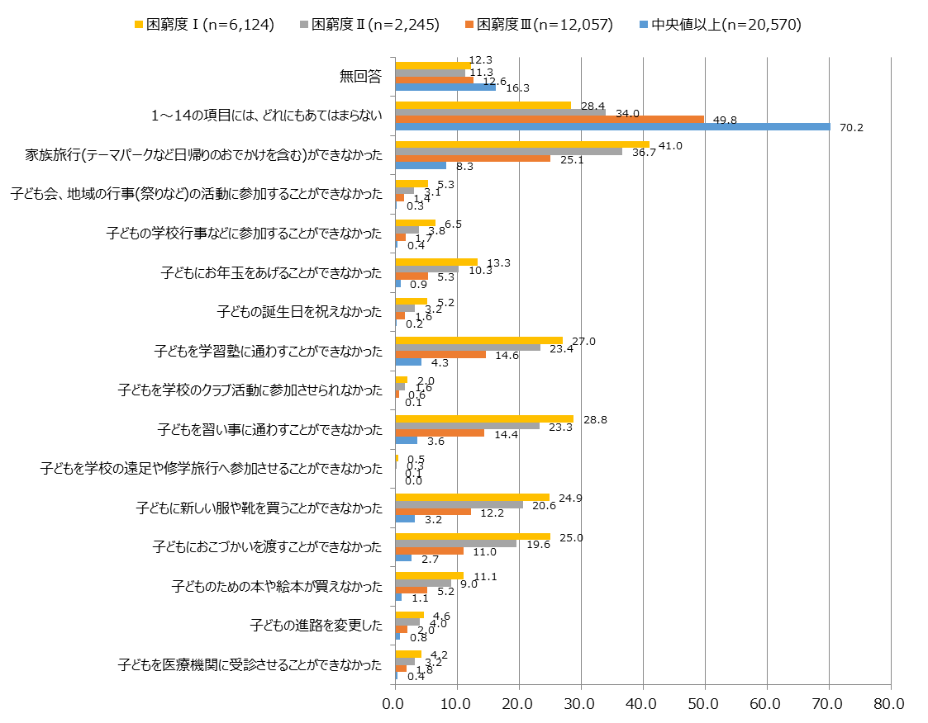
４．主な改革取組み
子どもの生活に関する実態調査
※ 子どもの生活に関する実態調査の結果については、大阪府内全自治体と大阪市で同じような傾向となったため、
5ページから10ページにかけては大阪府内全自治体の結果のみを記載することとする。
○経済的な理由による経験
について
困窮度別に子どもへの経済的な理由による経験の差を見ると、「子どもを医療機関に受診させることができなかった」と回答した世帯は、困窮度Ⅰ群では4.2%、中央値以上の群では0.4%であった。
「子どもの進路を変更した」世帯は、中央値以上の群では0.8%にとどまったものの、困窮度Ⅰ群では4.6%にのぼった。
また、「子どもを学習塾に通わすことができなかった」世帯は、困窮度Ⅰ群では27.0%であったのに対して、中央値以上の群では4.3%であった。
このように、困窮度が高まるにつれ、経済的な理由で子どもにできなかったことの該当数が多くなっていた。
■ 困窮度別に見た、子どもについて経済的な理由による経験（小５・中２のいる世帯（保護者回答））

Slide 82
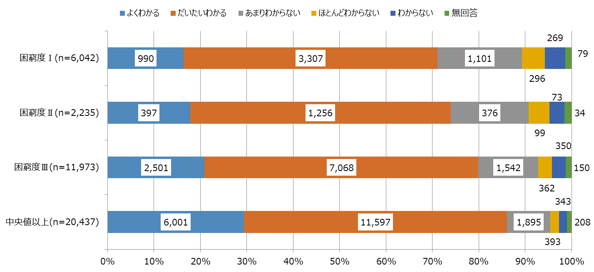
４．主な改革取組み
子どもの生活に関する実態調査
○学習理解度について
困窮度別に子どもの学習理解度を見ると、「よくわかる」と回答した子どもは、困窮度Ⅰ群では16.4%、困窮度Ⅱ群では
17.8%、困窮度Ⅲ群では20.9%、、中央値以上の群では29.4%であった。
困窮度が高まるにつれ、学習理解を「よくわかる」と回答する子どもの割合が低下し、学習理解度が低いことが確認さ
れた。
■ 困窮度別に見た、学習理解度 （小５・中２のいる世帯（子ども回答））
(16.4%)
(17.8%)
(20.9%)
(29.4%)

Slide 83
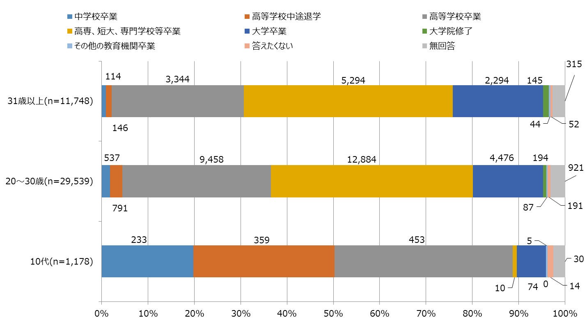
４．主な改革取組み
子どもの生活に関する実態調査
○家庭状況について
初めて親となった年齢の各群別に母親自身の最終学歴を見ると、10代群において「中学校卒業」または「高等学校中
途退学」と回答した割合が半数を超えている。
■ 初めて親となった年齢別に見た、母親の最終学歴（母親が回答者）（小５・中２のいる世帯（保護者回答））
(50.3%)

Slide 84
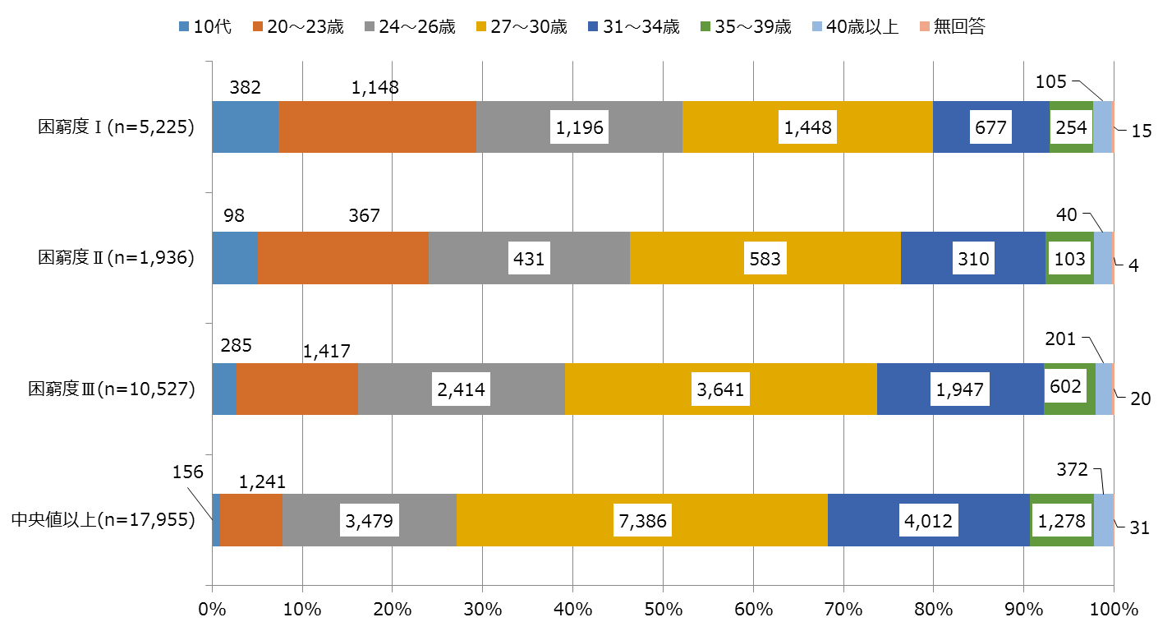
４．主な改革取組み
子どもの生活に関する実態調査
○家庭状況について
初めて親となった年齢を困窮度別にみると、10代および20～23歳の年齢層の割合が、中央値以上群だと7.8%なの
に対して、困窮度Ⅲ群では16.2%、困窮度Ⅱ群では24％、困窮度Ⅰ群では29.3％と、困窮度が高くなるにつれて低
年齢での出産の割合が増えている。
■ 困窮度別に見た、初めて親となった年齢（母親が回答者）（小５・中２のいる世帯（保護者回答））
(29.3%)
(24.0%)
(16.2%)
(7.8%)

Slide 85
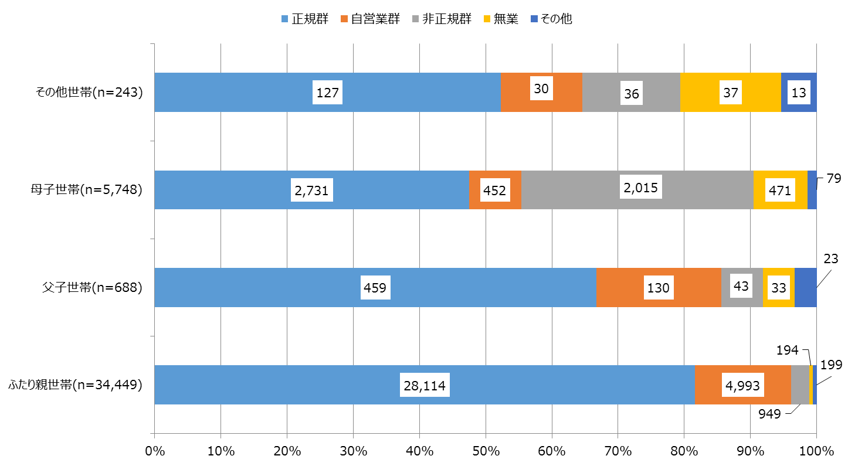
４．主な改革取組み
子どもの生活に関する実態調査
○就労状況について
世帯構成別に就労状況を見ると、ふたり親世帯に比べ、父子・母子世帯（特に母子世帯）は「非正規群」の割合が
高い。
■ 世帯構成別に見た、就労状況 （小５・中２のいる世帯（保護者回答））
(14.8%)
(35.1%)
(6.3%)
(2.8%)

Slide 86
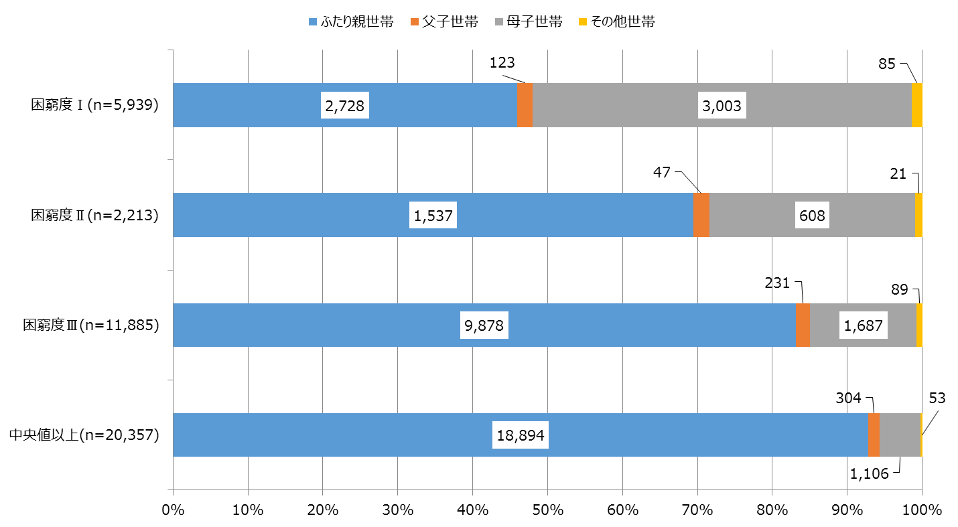
４．主な改革取組み
子どもの生活に関する実態調査
○世帯員構成について
困窮度別に世帯構成について見ると、困窮度が高まるにつれ、ふたり親世帯の割合が低く、母子世帯の割合が高くなり、
困窮度Ⅰ群の半数が母子世帯であった。
■ 困窮度別に見た、世帯員の構成 （小５・中２のいる世帯（保護者回答））
(50.6%)
(27.5%)
(14.2%)
(5.4%)

Slide 87
４．主な改革取組み
子どもの生活に関する実態調査
＜改革の結果＞
○主な課題
子どもの貧困は、経済的資本(現金やサービス等）、ヒューマンキャピタル(教育レベル等）、ソーシャルキャピタル(近隣・
友人やつながり)の欠如が複合的に絡んだ生活問題・社会的格差問題であり、実態調査において確認された、こどもや青
少年、保護者を取り巻く以下の様々な課題に対し、個々の実情を見すえながら、支援を行っていく必要がある。
■ひとり親世帯／若年で親になった世帯の生活の困難さに関すること
家庭の経済状況は就業状況によって大きな違いがあり、家庭の経済的基盤を確立するには安定した雇用の確保が不可
欠である。
特に、ひとり親世帯の親の約９割は就業しているが、ひとり親世帯では、就業と子育てとの両方を一人で担わなければな
らないことから、多くの場合十分な収入を得ることが難しい非正規群の割合が高く、収入水準は低くなっている。
ひとり親世帯のニーズに応じた子育て・生活支援策についても、その充実を図る必要がある。
また、10代や20～23歳で初めて親となった世帯は、親の最終学歴が中学校卒業や高等学校中途退学の割合が高く、
就業について非正規群の割合が高く、困窮度も高くなっている。
青少年が将来家庭を持ち、親としての責任を果たしていく上で、妊娠、出産、親になることについて正確な情報を基に主
体的に自らの将来を展望し、生活設計を立てる力を身につけることができるよう支援することが必要である。
■学習習慣・生活習慣と経済的困難に関すること
困窮度が高くなるにつれ、遅刻しない割合や学習理解度が低くなっており、こどもの学習理解度を高めるためにも、学習習
慣の定着を促し、こども一人一人の状況に応じた学力向上の取組みを推進するとともに、こどもが規則正しい生活リズムを
獲得できるよう支援することが必要である。
■つながりに関すること
こどもが放課後一緒に過ごす人や放課後に過ごす場所についても困窮度や世帯構成によって違いが見られ、こども同士
やこどもと地域との交流が深まるよう取り組むことが必要である。
※ その他、「健康と経済的困難に関すること」など複合的な課題がある。
○大阪府・大阪市における各取組み
1.経済的支援
・就労支援
2.学習環境づくり、
学習習慣の定着
3.子ども・保護者の
居場所づくり等
4.オール大阪での取組(府)
／複合的課題を横断的に解決する仕組み(市)など

Slide 88
5．改革の成果
課題に対する今後の取組み（大阪府）
○ 子どもの貧困対策関連事業
○ 子どもの貧困対策関連事業（大阪府） 2018年度予算総額 1,128億8064万円
継続事業
1.経済的支援・就労支援
2.学習環境づくり、学習習慣の定着
3.子ども・保護者の居場所づくり等
・生活保護費や児童扶養手当の支給
・生活福祉資金や母子・父子・寡婦福祉資金の貸付
・福祉医療費助成の実施
・ひとり親家庭の父母を対象とした職業訓練
・母子家庭・父子家庭自立支援給付金事業
・ひとり親家庭高等職業訓練促進資金貸付事業
など
・就学援助制度
・大阪府私立高等学校等授業料支援補助金事業
・スクール・エンパワーメント推進事業
・スクールカウンセラー配置による学校教育相談体制
の充実
など
・子どもを守る地域ネットワーク機能強化事業（要保
護児童対策地域協議会）
・放課後児童クラブ（放課後児童健全育成事業）
の実施
・乳幼児家庭全戸訪問事業
など
新規・拡充事業
1.経済的支援・就労支援
2.学習環境づくり、学習習慣の定着
3.子ども・保護者の居場所づくり等
・ひとり親家庭の親と介護職場のマッチング
・ひとり親の資格取得に向けた支援
・ひとり親家庭の親の雇用に配慮した官公需発注の
推進
・養育費確保に向けた支援
・ＯＳＡＫＡしごとフィールドにおける就職に困難性を
有する求職者への就業支援
・私立中学校等の授業料軽減（私立中学校等の修
学支援実証事業費補助金）
・生活困窮者自立支援事業 など
・子どもの学習支援の場への学生等の参加の促進
・生活困窮者自立支援制度における学習支援事業
・スクールソーシャルワーカー等を活用した支援体制の
強化
・高等学校等就学支援金事業・高等学校等学び直
し支援金事業
・教育コミュニティづくり推進事業(おおさか元気広場)
・幼稚園教育理解推進事業
など
・子ども食堂の府内全域展開、ネットワークの強化
・食材の有効活用に向けたシステム構築
・子どもの未来応援ネットワークモデル事業
・民間団体との連携による子ども食堂での相談支
援等
・多様な体験・交流活動の機会の創出
・「市区町村子ども家庭総合支援拠点」の設置に向
けた支援
など
4.オール大阪での取組
・「子ども食堂サミット」の開催 ・子ども輝く未来基金の創設 ・子どもの貧困緊急対策事業費補助金の創設
・事業については、子どもの貧困対策に関する具体的取組に掲げている119事業の一部のみを記載

Slide 89
5．改革の成果
課題に対する今後の取組み（大阪市）
○ 子どもの貧困対策関連事業（重点予算）（大阪市） 2018年度予算総額 7億754万円
課題に対する主な取組み |  | 2018年度 予算額
1.経済的支援・就労支援 | ひとり親家庭の自立に向けた様々な希望をサポート ・ひとり親家庭高等学校卒業程度認定試験合格支援事業 ・ひとり親家庭高等職業訓練促進給付金 ・若年ひとり親の新たな家庭生活サポート事業 など | 1億5,163万円
2.学習環境づくり、 学習習慣の定着 | 学習習慣の定着 ・生活困窮世帯の小中学生へ学習支援を実施 ・小学校への学習指導員等の配置による学習支援を実施 など | 1億9,566万円
 | 不登校対策 （・区内の不登校率が高く課題がある中学校とその接続する小学校を対象に登校支援を実施） | 2,477万円
 | 高校中退者への支援策 | 195万円
 | 生きるチカラ学びサポート事業 | 209万円
3.子ども・保護者の 居場所づくり等 | こども支援ネットワーク事業 | 600万円
 | 居場所づくり ・こどもの居場所の設置やネットワーク構築ができるように、補助金交付や アドバイザー配置などの支援 | 3,024万円
 | 社会的養護施設退所者に対する支援 ・児童養護施設等退所者へのアウトリーチ型支援及び実態調査 ・母子生活支援施設退所児童をネットワークを活用した居場所や学習支援の場へ誘導 | 1億1,760万円
4.複合的課題を横断的に 解決する仕組みづくり、 その他の顕著な課題 | 大阪市こどもサポートネットの構築 | 1億6,937万円
 | その他、養育費の確保に対する支援 など | 823万円
主な取組みの詳細は次ページ以降に記載

Slide 90
５．改革の成果
大阪府における子どもの貧困対策の取組み
＜子どもの生活に関する実態調査の結果を踏まえた課題解決に向けた取組み＞
子ども輝く未来基金の設置（2018年度予算額：56,841千円（積立金：41,141千円、事業費：15,700千円）新規）
・実態調査の結果、困窮度が高いほど、学習理解度が低いことや、経済的な理由で習い事や行事への参加等ができなかった割合が高いことが明らかになった。
・親が経済的に貧困であることで、子どもの学習機会や生活体験が奪われ、将来的には子ども自身の経済的貧困につながるという貧困の連鎖を断ち切る必要がある。
・そこで、大阪府では、行政のみならず、社会全体で取り組めるよう寄附の受け皿として「子ども輝く未来基金」を創設。
(2018年3月)
寄附受入総額 約48,000千円(2018年11月15日現在)
※基金は直接子どもたちに提供できるものに活用（活用例は以下のとおり）
子どもの教育に
関すること
◇子ども食堂等での学習支援に使用する子どものための学習教材や文房具、
本等に係る費用
◇子どもの進学に対する経済的支援 等
子どもの体験に
関すること
◇キャンプなど自然体験・スポーツ活動・科学体験活動・文化芸術活動・社
会奉仕活動・職場体験などに係る費用(入場料・交通費など) 等
子どもの生活
支援に関すること
◇児童養護施設を退所する子どもの生活費 等

Slide 91
５．改革の成果
大阪府における子どもの貧困対策の取組み
＜子どもの生活に関する実態調査の結果を踏まえた課題解決に向けた取組み＞
子どもの貧困緊急対策事業費補助金（2018年度予算額：3億円 新規）
・子どもの貧困対策の推進にあたっては、各市町村において地域の実情に応じた施策立案、課題解決を図っていくことが重要。
・こうした取組みは、未来を担う人づくりを促進し、ひいては大阪府の活力につながるものであることから、府としても市町村
による取組みを強力に推し進める必要がある。
「子ども・保護者のセーフティネットの構築」や「ひとり親家庭の雇用促進」を強力に推し進めるため、
子どもの貧困緊急対策事業費補助金を創設し、市町村への支援を通じて重点的に取組みを進めていく。
補助金総額 3億円(2018年当初予算)
補助事業 | 子ども・保護者のｾｰﾌﾃｨﾈｯﾄの構築、ひとり親家庭の雇用促進
対象 | 全市町村
補助率 | １／２
補助金上限額 | 2,000万円／１市町村(ただし、予算の範囲内で対応)

Slide 92
５．改革の成果
大阪府における子どもの貧困対策の取組み
＜子どもの生活に関する実態調査の結果を踏まえた課題解決に向けた取組み＞
子どもの未来応援ネットワークモデル事業【門真市への委託】（2018年度予算額：7,245千円 新規）
・地域の方々の協力を得て、課題を抱えた子どもや保護者を早い段階で発見し、支援につなぎ見守るシステムをモデル的に構築。
■事業費：2017年度実績額 11,415千円 2018年度当初予算額 7,245千円
■事業期間：2017年10月～2018年7月
■活動実績：・コーディネーター1名、推進員12名（６中学校区×2名）を配置
・応援団員数（地域人材）1,038名（2018年7月末現在）
(ヤマト運輸、門真市清掃協議会、ヤクルト等の団体とも連携)
子どもの見守り・異変の発見
課題抽出・整理
支援
関係者会議
既存の会議・支援体制・事業
学識
経験者
子どもの健全
育成事業
子ども悩み
サポート事業
教育・保育関連施設等
応援チーム
ひとり親家庭等相談事業
要保護児童連絡調整会議
ＳＳＷ
子どもの未来応援団員
（ボランティア）
子どもの未来
応援推進員
（中学校区２名
・教員ＯＢ）
子どもの未来応援コーディネーター
（１名・校長ＯＢ）
Kadoma塾
就労支援
・市民の方々が、各地域の子どもたちを見守る
・見守りの中で、軽微な異変に気づいたときに「子どもの未来応援推進員」に連絡
etc.
ボランティア等の地域の支援活動
市社協
子ども食堂等の居場所づくり
無料塾等の
教育支援活動
CSW
➡７２件のケースについて、地域の方等からの連絡をきっかけに対応を検討し、見守りや支援へのつなぎを行った。

Slide 93
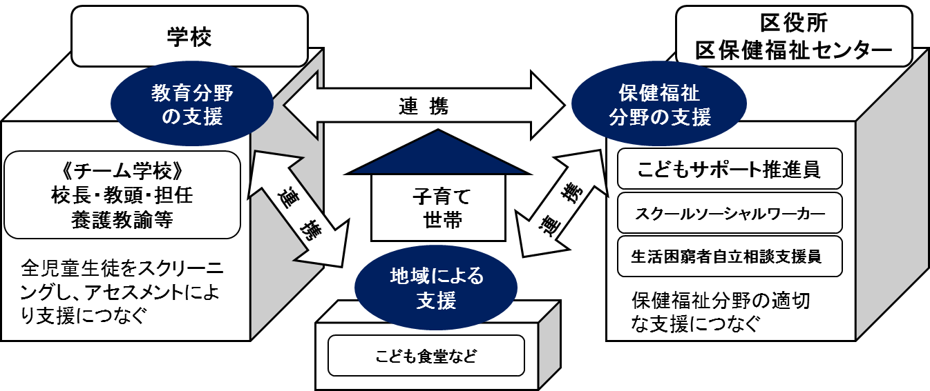
５．改革の成果
大阪市における子どもの貧困対策の取組み
＜子どもの生活に関する実態調査の結果を踏まえた課題解決に向けた取組み＞
・実態調査の結果、相対的困窮度の高い世帯は、子育て・教育・福祉・健康・就労などの複合的な課題を抱えているこ
とが明らかになった。
・そのため、学校・区役所（保健福祉センター）・地域などが連携する総合的な支援体制を構築する必要があることか
ら、学校生活等を通じた教師の「気づき」を区役所（保健福祉センター）の福祉制度や地域による支援などにつなぐ
新しい仕組みとして、「大阪市こどもサポートネット」を展開する。
・学校における「気づき」を「見える化」して区役所等の支援につなげるため、全児童生徒の状況を把握するスクリーニング
シートを学校に導入し、教職員とともに、新たに区役所に配置するスクールソーシャルワーカーやこどもサポート推進員、ス
クールカウンセラーなどがスクリーニングシートを基に専門的な見地からアセスメントを行い、課題に応じた適切な支援につ
なぐ。
・平成30年度はモデル7区で実施(此花区・港区・大正区・浪速区・生野区・住之江区・平野区)
大阪市こどもサポートネット（2018年度予算額：1億6,937万円 新規）

Slide 94
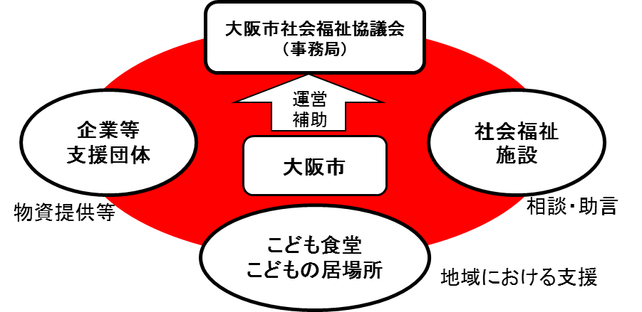
５．改革の成果
大阪市における子どもの貧困対策の取組み
＜子どもの生活に関する実態調査の結果を踏まえた課題解決に向けた取組み＞
・こどもの貧困などの課題解決に取り組む団体や市民が、市内各地域において、こどもの居場所（以下「こども食堂等」と
いう。）を開設し食事提供や学習支援等に取り組んでいる。
・このような活動を社会全体で支援するため、企業や社会福祉施設等が参加する「こども支援ネットワーク」を構築する。
・「こども支援ネットワーク」は、大阪市が主体となって大阪市社会福祉協議会と連携し、こどもの貧困対策や活動の情報
交換をはじめ、企業からの申出による物資等を社会福祉施設を通じてこども食堂等へ提供し、社会福祉施設からはこど
も食堂への助言や相談対応を行う。
・また、ネットワークに企業が参加することによって、こどもの職業体験やこどもの居場所での社員のボランティア活動などが期
待できる。
・企業の協力を得て、こどもたちに働くことの大切さを伝え、貧困の連鎖を断ち切ることにつながるよう取り組みを進める。
こども支援ネットワーク（2018年度予算額：600万円 新規）

Slide 95
５．改革の成果
大阪市における子どもの貧困対策の取組み
＜子どもの生活に関する実態調査の結果を踏まえた課題解決に向けた取組み＞
・就業支援サービスと、その前提となる子育て・生活支援サービスを軸とした施策の推進を図るとともに、親自らがその能力
を発揮して生活できるよう、社会全体で支援するような仕組みづくりをめざす。
ひとり親家庭自立支援施策（2018年度予算額：1億5,163万円 新規・拡充）
 | 2018年度 新規or拡充 | 事業 | 内容 | 2018年度 予算額(重点分) | 想定人数
就職による自立を図る | 拡充 | ひとり親家庭高等職業訓練促進給付金 | ひとり親家庭の母または父が看護師や介護福祉士などの資格取得のため、1年以上養成機関で修業する場合に、訓練受講中の生活の安定を図るため、修業期間の全期間（上限3年）支給する。 | 92,988千円 総事業費 360,583千円 | 189人 事業全体 234人
 | 新規 | ひとり親家庭専門学校等受験対策事業 | ひとり親家庭の母または父が、就職に有利な資格取得のため、専門学校等受験対策講座(予備校など)を受講する場合にかかる経費について、講座の受講費用の一部を支給する。 | 36,364千円 | 100人
学び直す | 拡充 | ひとり親家庭高等学校卒業程度認定 試験合格支援事業 | ひとり親家庭の親ならびに、ひとり親家庭の子どもが、高等学校卒業程度認定試験の合格を目標とする場合において、民間事業者などが実施する対象講座を受講し、修了した場合に受講修了時給付金を支給する。 また、受講修了日から起算して2年以内に高卒認定試験に全科目合格した場合に、合格時給付金を支給する。 | 6,318千円 総事業費 11,008千円 | 50人
新しい家庭を築く | 新規 | 若年ひとり親の新たな家庭生活支援事業 | ひとり親が結婚する場合、全てのひとり親家庭支援施策の対象外となるが、若年層は経済基盤が弱く、生活が不安定になりやすい。それらに対し、期間（最長２年間）を設け、サポーターによる相談支援と経済的支援を実施する。 （ただし、「大阪市で児童扶養手当を受けていた」、「再婚時25歳未満」、「所得制限」などの要件あり。） | 15,959千円 | 82人

Slide 96
参考資料
＜子どもの貧困対策の具体的な取組みを進めていくにあたっての体制＞
【 大阪府 】
〇子ども・青少年施策推進本部
（本部長：知事、副本部長：副知事、本部員：各部長等）
子どもの貧困対策をはじめ、子どもや青少年に関する施策を総合的かつ効果的に推進するための重要事項を協議
○子ども施策審議会子どもの貧困対策部会
（外部有識者）
子どもの貧困対策計画の進行管理及び検証・改善にかかる意見聴取・助言
〇子どもの貧困を考える関係課長会議
（関係課長）
子ども・青少年施策推進本部幹事会のワーキンググループとして、子どもの貧困対策についての計画に掲げた施策の実施状況や対策の効果
等を検証・評価し、子どもの貧困対策を総合的に推進
【 大阪市 】
大阪市こどもの貧困対策推進本部会議
・子どもの貧困対策は、子育て・教育・福祉・健康など多岐に亘っているが、市長を本部長とした「大阪市こどもの貧困対策推
進本部」を設置し、それぞれの分野が横断的に連携することができる体制としている。
＜設置趣旨＞
・子どもたちの未来が生まれ育った環境によって左右されることなく、自分の可能性を追求できる社会の実現をめざし
取組みを推進している。
＜構成メンバー＞
こどもの貧困対策推進本部会議
助言等
本部長：市長 、 副本部長：副市長(こども青少年局担当)
総括本部員：こども青少年局こどもの貧困対策推進室長、
本部員：区長（こども・教育部会担当区長代表）、
区長（福祉・健康部会担当区長代表）、
政策企画室長、市民局長、福祉局長、健康局長、
こども青少年局長、都市整備局長、教育長
・大学（大阪教育大学、大阪府立大学）
・地域（大阪市主任児童委員連絡会）
・経済界（関西経済同友会）
※本部長の必要に応じて出席

Slide 97
５．生活保護

Slide 98
1．総論
改革前の状況
大阪府・大阪市ともに被保護世帯数、被保護人員は増加しており、大阪市では2007年度における保護率^{(※)}が4.3%と全国平均(1.2%)を大きく上回っていた。
さらに、 2007年度（月平均）における大阪市の被保護世帯数は、政令指定都市の中で突出して高く、大阪市の生活保護費の決算額は、1990年度以降増加し続けており、2007年度は2,324億円であった。
(※)保護率は「被保護実人員（１か月平均）」÷「各年10 月1 日現在総務省推計人口（総人口）」×100 により算出
取組内容・手法
そこで、大阪市では次の３つを柱として生活保護の適正化に向けた取組みをより一層強化している。
①きめ細やかで総合的な就職支援を行うため、民間事業者のノウハウを最大限活用し、職場定着まで
一貫して支援する「総合就職サポート事業」など生活保護受給者等への就労自立支援
②薬剤師資格を有する専門職を市に配置し、後発医薬品の使用を促進するなど生活保護費の約半
分を占める医療扶助の適正化
③貧困ビジネス対策（2009年度～）や「不正受給調査専任チーム」の設置(2011年度～）などの
不正受給対策
成果
全国の保護率は2012年度以降約1.7％とほぼ横ばいで推移しているに対して、大阪市の保護率は2012年度以降減少を続け、2017年度は0.47ポイント減(2012年度比)の5.24%となっている。
大阪市の生活保護費の決算額については、6年連続で前年度比マイナスとなり、ピーク時の2011年
度から2017年度にかけて146億円の減となっている。

Slide 99
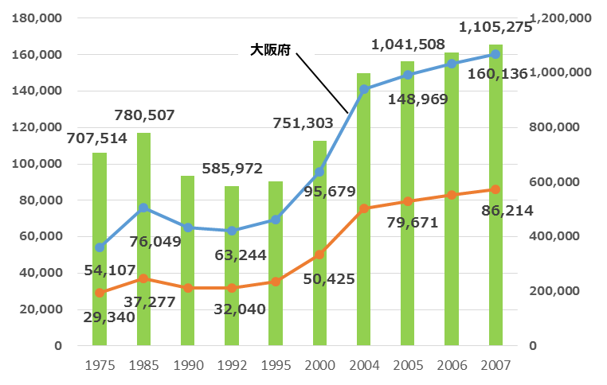
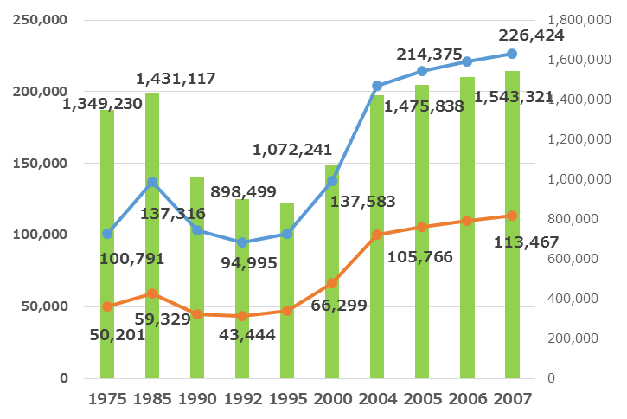
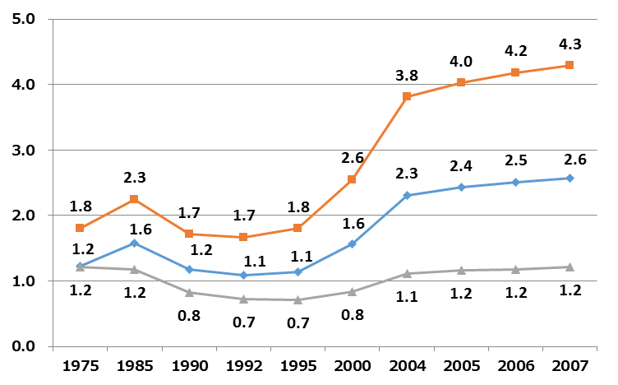
１．改革前の状況
(世帯)大阪府・大阪市
(世帯)全国
2007年度における大阪府の被保護世帯数は
160,136世帯、被保護人員は226,424人、
保護率は2.6％であり、大阪市の被保護世帯
数は86,214世帯、被保護人員は113,467
人、保護率は4.3%であった。
大阪府・大阪市ともに被保護世帯数、被保護
人員は増加しており、特に大阪市では保護率が
全国平均(1.2%)を大きく上回っていた。
被保護世帯数（年度平均）
全国
大阪市
(人)全国
(人)大阪府・大阪市
被保護人員（年度平均）
(％)
（大阪府 生活保護統計より）
保護率（年度平均）
大阪府
全国
大阪市
大阪府
全国
大阪市
（大阪府 生活保護統計より）
（大阪府 生活保護統計より）

Slide 100



１．改革前の状況
(世帯)
2007年度（月平均）における
大阪市の被保護世帯数(86,214
人)は、政令指定都市の中で突出
して高く、保護率(4.3％)についても
最も高い状況であった。
また、大阪市の生活保護費の決
算額の推移をみると、1990年度
以降増加し続け、2003年度には
2,000億円を超え、2007年度は
2,324億円であった。
被保護世帯数の他都市比較（2007年度）
(億円)
大阪市の生活保護費（決算額）
(％)
保護率の他都市比較（2007年度）

Slide 101
2．主な改革取組み経過
 |  | 2008 | 2009 | 2010 | 2011 | 2012 | 2013 | 2014 | 2015 | 2016 | 2017 | 2018
(1) 就労自立支援
(2) 医療扶助 の適正化
(3) 不正受給対策
(4) 国への 制度改革 提案・要望
総合就職サポート事業を3区でモデル実施
総合就職サポート事業を全区で実施
生活保護受給者等就労自立促進事業の実施
大阪市
医療機関の実態調査を実施
適正化推進チームによる医療機関への個別指導を開始
3区で専門職による
適正受診支援
専門職による巡回適正受診支援
専門職
による
重複処方対策
全区に専門職を配置し、適正受診支援の体制
強化
局に専門職を配置し、適正受診支援の体制
強化
大阪市
後発医薬品の使用促進
適正化推進チームを
健康福祉局
(現福祉局)に設置
不正受給調査専任チームを浪速区・西成区に設置
不正受給調査専任チームを全区に設置
大阪市
貧困ビジネス対策
の取組み開始
貧困ビジネス事業に対する規制と貧困者支援の強化など4項目を要望
中国残留邦人の生活保護申請に関する取り扱い等について
要望
生活保護制度の抜本的改革
にかかる
提案
住宅扶助に関する要望
生活保護制度の改正にかかる
要望
大阪市
遺留金に係る取り扱いに関する要望
遺留金の事務処理に関する要望

Slide 102


3．主な改革取組み
＜改革前の施策・状況＞
・生活保護については、高齢化の進展などにより受給者の増加が続いていたが、2008年秋以降、リーマンショックに端を発した
景気の急速な後退などにより生活保護申請・受給者は急増し、その財源負担により財政を大きく圧迫していた。
・そのような状況の中、生活保護の適正化に向けては、生活保護受給者等への就労自立支援、生活保護費の約半分を占め
る医療扶助の適正化、いわゆる「貧困ビジネス」などの不正受給対策の３つを柱として、取組みを一層強化する必要があった。
＜改革取組み＞
(人)
(億円)
大阪市の被保護人員の推移
生活保護費の内訳の推移
リーマン
ショック
(1)就労自立支援
(2)医療扶助の適正化
(3)不正受給対策
■総合就職サポート事業
■生活保護受給者等就労自
立促進事業
■指定医療機関に対する個別
指導
■適正受診支援事業
■後発医薬品の使用促進 など
■「適正化推進チーム」の設置
■「不正受給調査専任チーム」
の設置
■貧困ビジネス対策等
※改革取組みの詳細は次ページ以降に記載

Slide 103
3．主な改革取組み
（１） 就労自立支援 （大阪市）
生活保護受給者等に対する就労支援
総合就職サポート事業
生活保護受給者等就労自立促進事業
就労意欲が比較的低い 就労意欲が比較的高い
就労意欲の醸成等就労準備段階の支援が必要な人は「総合就職サポート事業」で支援し、一定の就職準備ができ
ている人は「生活保護受給者等就労自立促進事業」で支援している。
■総合就職サポート事業（大阪市(保健福祉センター)から民間事業者への委託事業）(2010年度～)
・対象： 生活保護受給者や自立相談支援事業による支援を受けている生活困窮者等を対象
・概要： 地域の特性をふまえた効果的で且つ効率的な支援、生活保護受給者等就労自立促進事業におけるスムーズな
連絡調整等ハローワークとの連携強化を念頭に、ハローワークの管轄区域を基本に24区を7ブロックに分割して就
労支援事業を実施している。
専門性やノウハウを有する事業者から企画提案を公募し、選考により決定した事業者に委託している。
個別面談による支援を基本とし、多様なメニューから支援対象者の状況に応じた支援を実施している。
各支援区域には、 「精神保健福祉士もしくは臨床心理士」（2015年度～） と「社会福祉士」（2017年度
～）とを配置し、それぞれの専門性を活かしたアプローチによる支援を実施している。
・支援内容： ■ 保健福祉センターにおける面談支援（履歴書の書き方・面接の受け方支援、求人情報提供）
■ 精神保健福祉士または臨床心理士による個別カウンセリング
■ ハローワーク等における求職活動同行支援
■ 独自求人案件の開拓
■ ビジネススキルやコミュニケーション能力向上の為の支援（グループワーク、セミナー等）
■ 就労後の職場定着支援

Slide 104
3．主な改革取組み
（１） 就労自立支援 （大阪市）
■生活保護受給者等就労自立促進事業（ハローワークと大阪市(保健福祉センター)との協働事業）(2013年度～)
・対象： 生活保護受給者や児童扶養手当受給者、自立相談支援事業による支援を受けている生活困窮者等を対象
・概要： ハローワークの就職支援ナビゲーターが担当者制により個別支援を行うことで、生活保護受給者等の早期就職を
図る「生活保護受給者等就労自立促進事業」を11区で実施している。
＊2014年2月・・・港区、西淀川区、東淀川区、住吉区 ＊2016年11月・・・住之江区
＊2014年3月・・・浪速区、旭区、城東区、東住吉区、西成区 ＊2017年10月・・・大正区
大阪市

Slide 105


3．主な改革取組み
（１） 就労自立支援 （大阪市）
＜改革の結果＞
・稼働年齢層(16~65歳)の減少に伴い支援者数が減少傾向にあるが、総合就職サポート事業及び生活保護受給者等就労自立促進事業
ともに、就職率は60%を超える水準を維持している。
(人)
総合就職サポート事業(就職者数・率)
(%)
就職率
就職者数
(人)
生活保護受給者等就労自立促進事業(就職者数・率)
(%)
就職率
就職者数

Slide 106
3．主な改革取組み
（２） 医療扶助の適正化 （大阪市）
生活保護の適正化（医療扶助の適正化）（大阪市）
■指定医療機関に対する個別指導（2012年度～）
・診療報酬請求データ又はレセプト管理システム（電子レセプト）を活用し、頻回受診や訪問診療が多いなど特徴的な傾向のある医療機関を抽出し、指導を行っている。
・不正・不当ではないが、不適切な診療報酬の請求が見受けられれば、自主返還を求める。
・また、市民からの通報や実施機関等からの情報提供をもとに、不正・不当な診療報酬請求等の疑いのあった医療機関に対
して個別指導を実施し、不正・不当の疑いが持たれる事案があれば検査を経て、行政上の措置を実施している。
■適正受診支援事業（重複・頻回受診対策）（2014年度～）
・ケースワーカーが重複受診や頻回受診の疑いのある被保護者に対し適切な受診指導を行うため、新たに保健師等の専門職
員を配置し、効果的な適正受診の促進に繋げる事業を実施。
（取組み経過）
・2014年度に３区（浪速区・生野区・西成区）に保健師（看護師）を配置し、モデル的に実施。
・2015年度に３区（浪速区・生野区・西成区）以外の指導困難事例に対して巡回を実施。
・2017年度に全ての区に保健師（看護師）を配置し、医療の適正実施を実現するために実施機関の体制を強化
・2018年度に局に保健師（看護師）を配置し、各区の専門職をサポートするとともに医療費の更なる適正化に向けた取り
組みを推進
■後発医薬品の使用促進（2015年度～）
・薬剤師資格を有する専門職を市に配置し、後発医薬品の使用を促進する。
（取組み経過①⇒②）
①「後発医薬品への切替えに取組みやすい対象者を優先」
・調剤レセプトをもとに、患者の意向により先発医薬品を使用した被保護者を抽出しリスト化。
・リストに掲載された被保護者について、後発医薬品使用説明を優先的に実施。
②「後発医薬品への切替えが可能なすべての被保護者に取組みを実施
・新たな医療扶助決定や新規保護開始時に周知を徹底。
・後発医薬品への切替可能対象者リストをもとに、本人希望カードを活用するなどにより被保護者への周知を強化。
■重複処方対策（お薬手帳の利用促進等）（2016年度～）
・薬剤師資格を有する専門職による薬歴管理法の訪問確認などにより重複処方の解消を推進するとともに、お薬手帳の利用
や同一薬局の利用促進の取り組みと併せ、調剤報酬の適正化に向けた取組みを推進する。

Slide 107
3．主な改革取組み
（３） 不正受給対策 （大阪市）
■「適正化推進チーム」の設置（福祉局）
日常のケースワーク業務では対応しきれない不正受給やいわゆる「貧困ビジネス」事業者、指定医療機関等からの不正請求
に対して重点的調査を実施し、告訴・告発等の法的対応を視野に入れた厳正な対応を行うため、2009年11月に設置した。
2012年度からは、区をまたがる不正受給や被保護者に不利益をもたらす恐れのある施設・団体等に関する調査を実施。
■各区における「不正受給調査専任チーム」の設置（2011年：浪速区・西成区、2012年：全区）
日常のケースワーク業務では調査が困難である被保護者の詳細な生活実態把握等について、重点的調査を実施するため、
2012年度より全区に不正受給調査専任チームを配置し、不正受給事案への対応を実施。
【主な調査内容】
・被保護者等の囲い込み ・事業者と被保護者が共謀した不正受給
・被保護者等を利用した、不適正な賃貸借契約 など
【主な調査内容】
・就労や年金などによる収入の未申告（過少申告） ・預貯金や車の保有などの資産の未申告
・世帯員など居住実態の虚偽申告（いわゆる偽装離婚や非居住） など
■貧困ビジネス対策等
・敷金・礼金がゼロ円の物件への敷金等不支給（2010年1月～）
・敷金上限額引き下げ（2010年4月～）
・布団類の現物給付（2010年9月～）
敷金・礼金がゼロ円のいわゆるゼロ・ゼロ物件であるにも関わらず、被保護者に対しては敷金・礼金を請求する事業者があることから、
そのような物件であることが判明した場合は敷金・礼金を支給しないこととした。
実際は低額な敷金が設定されている物件において、被保護者に対しては敷金扶助の上限額を請求する事業者があることから、敷金
上限額の基準改定を国に働きかけ、その結果、敷金上限額が家賃の7ヶ月分（単身の場合、29万4,000円）から4ヶ月分
（同、16万8,000円）に引き下げた。
被服費（布団類）は、住居がない方の保護開始時に、購入に要した費用（平成22年度は上限17,300円）が支給される。
しかし、そのほとんどが上限額近い金額となっており、市場価格と格差があったため、全市分を入札で一括購入した布団類を現物給付
することにより、保護費としての支給の妥当性を確保することとした。

Slide 108


3．主な改革取組み
（２）医薬扶助の適正化／（３）不正受給対策（大阪市）
＜改革の結果＞
・後発医薬品の使用率は、年々着実に増加し全国との差も着実に縮まっている。
・不正受給調査専任チームによる重点的調査件数については、減少傾向にあるが、これは不正受給に対しての厳正な取組みを実施している
ことによる抑制効果が働いているものと考えられる。
(%)
後発医薬品の使用率
全国
大阪市
(出典:厚生労働省医療扶助実態調査）
【各年6月審査分 調剤のみ】
(件数)
不正受給調査専任チームによる重点的調査件数
(※)2011年度は、2011年11月～2012年3月

Slide 109
3．主な改革取組み
（４）国への制度改革提案・要望（大阪市）
＜改革前の施策・状況＞
・1950年の制度発足以来、時代に応じた抜本的改革がなされないまま今日に至っていたため、年金・最低賃金との不整
合や失業が生活保護に直結、不正受給の増加等、市民からの制度の信頼が揺らいできており、最後のセーフティネット
として持続可能なものとなるよう制度の抜本的改革が必要であった。
＜改革取組み＞
・大阪市が国に対して行った主な制度改革提案・要望
2012年
生活保護制度の抜本的改革
にかかる提案
2012年
遺留金の事務処理に関する要望
2014年
住宅扶助に関する要望
2014年
遺留金に係る取り扱いに関する要望
2017年
生活保護制度の改正にかかる要望
＜改革の結果＞
・国への提案・要望により制度改正・改善された事項
・ 福祉事務所調査権限の強化(官公署に対しては回答義務が付された）
・ 徴収金(法７８条)と保護費との調整(不正受給に係る徴収金について、本人事前申出を前提に保護費と相殺)
・ 医療扶助の適正化(指定要件の具体化や６年ごとの更新等）
・ 就労インセンティブの強化(就労自立給付金について仮想積立期間の無い者も給付の対象）
・ 子どもが学習しやすい環境となるよう配慮した支援の仕組み（進学準備金の創設、世帯分離による住宅扶助
減額の廃止）
・ 後発医薬品の原則使用義務化
・ 返還金(法６３条)と保護費との調整(法６３条に係る返還金について、本人事前申出を前提に保護費と相
殺)、破産法との調整

Slide 110


4．改革の成果
大阪市の保護率は依然として政令指定都市の中で突出して高いものの、全国の保護率は2012年度以降約1.7％とほぼ横ばいで推移しているに対して、大阪市の保護率はピークであった2012年度以降減少を続け、2017年度は0.47ポイント減(2012年度比)の5.24%となっている。
改 善 傾 向
(％)
保護率（年度平均）の全国・大阪市比較
※2017年度の全国の保護率は
未公表(2018年8月時点)
大阪市保護率
全国
保護率
(％)
2018年3月
保護率の他都市比較（2018年3月・2007年3月）
※2018年3月現在の保護率が高い政令市の順
※相模原市・岡山市・熊本市は2009年以降に政令市となったため2007年実績記載なし
2007年3月
伸び率
(2018/2007)
1.2
1.3
1.3
1.1
1.1
1.5
1.9
1.6
1.4
1.2
1.7
1.4
1.5
1.5
1.7
2.1
1.7

Slide 111

4．改革の成果
全国の生活保護費負担金実績額が2015年度までは増額傾向にある中、大阪市の生活保護費の決算額については、2012年度から6年連続で前年度比マイナスとなり、ピーク時の2011年度から2017年度にかけて146億円の減となっている。
改 善 傾 向
大阪市
億円
大阪市の生活保護費(決算額)及び全国の生活保護費負担金実績額
全国
億円
大阪市決算額
全国
負担金
実績額
大阪市の決算額は、
2012年度以降前年度比
減額傾向
※大阪市決算額は施設事務費を含んでいますが、
全国の生活保護費負担金実績額は施設事務費を含んでいません。
※2017年度の全国の生活保護負担金実績額は未公表(2018年8月時点)

Slide 112

５．参考
被 保 護 世 帯 数 （年度平均）
(世帯)大阪府・大阪市
(世帯)全国
大阪府
全国
大阪市

Slide 113

５．参考
被 保 護 人 員 （年度平均）
(人)大阪府・大阪市
(人)全国
大阪府
全国
大阪市

Slide 114
６．インバウンド戦略

Slide 115
1 総論
改革前の状況
来阪外国人数の伸び悩みなどの課題が生じている状況。観光施策は主に行政主導の企画立案であり、府市それぞれが類似の観光施策を展開していることで、集客力・発信力が分散。
改革取組み
関空のLCC拠点化やインバウンド受入機能の強化等に取り組んだ結果、外国人旅行者の来阪を後押し。アジア等からの観光集客を促進するため、大阪府・大阪市・経済界が一体となってオール大阪での推進体制を整備。戦略的なマーケティングのもと､都市魅力の向上と情報発信､観光客の受入環境整備を推進。
成果
関空のLCC就航拡大や、大阪府・大阪市・経済界が一体となった取組み等により、アジアを中心に来阪外国人旅行者数や観光消費額が増加するなど、インバウンド関連指標は大幅に上昇。好調なインバウンドをさらに拡大するため、今後、観光客の需要の多様化・高度化に対応した戦略的な取組みを推進。

Slide 116
2 改革前の状況
○全国や東京都と比較し、来阪外国人数の伸び悩みなどの課題があった。
○観光施策は主に行政主導の企画立案。府市それぞれが類似の観光施策を展開。
■訪日外国人客数（全国、大阪府）
2011年の大阪府の訪日外国人数は、
2007年の67％となった(全国73%)
■一人当たり訪日外国人旅行消費額（全国、大阪府）
大阪での外国人旅行消費単価は、全国の半分以下。
(単位：万人)
（単位：円／人)
出典：大阪観光局資料等をもとに作成
※全国：日本旅行中の消費単価 大阪：大阪旅行中の消費単価
出典：【府】（公財）大阪観光局 「外国人動向調査」 【全国】観光庁 「訪日外国人消費動向調査」
■外国人延べ宿泊者数
2011年の大阪府の外国人延べ宿泊者数は、
2007年の95％となった（全国81％）
■都道府県別訪問率
大阪府は訪問率約32％と全国2位だが、
東京都は約50％と、大幅な開きがある。
（単位：万人)
2011年
(単位：％)
東京都：49.8%
大阪府：32.4%
出典：観光庁「宿泊旅⾏統計調査」
出典：観光庁「訪日外国人消費動向調査」 ※観光・レジャー目的

Slide 117
3 主な改革取組み
〇関空のLCC拠点化やインバウンド受入機能強化等の取組みを推進。アジア等からの観光集
客を促進するため､大阪府･大阪市･経済界が一体となってオール大阪での推進体制を整備｡
戦略的なマーケティングのもと､都市魅力の向上と情報発信､観光客の受入環境整備を推進｡
 | 主な取組み
（１）関西国際空港の機能向上 | ・LCCの拠点化 ・インバウンド受入機能の強化 ・関空アクセスの利便性向上
（２）オール大阪での推進体制整備 | ・大阪都市魅力創造戦略の策定 ・大阪観光局などの設置
（３）都市魅力の向上、発信 | ・大阪全体の都市魅力の向上 （水と光のまちづくり、大阪マラソンなど） ・公共空間の活用 （大阪城公園、天王寺公園） ・大阪が誇る文化を保存、継承 （大阪中之島美術館） ・大阪が誇る文化魅力の発信 （大阪文化芸術フェス） ・大阪の魅力を世界に発信するインパクトとなる取組み （2025年国際博覧会、IR、G20サミット）
（４）観光客の受入環境整備 | ・インバウンドの受入環境の整備 （利便性向上、観光案内強化、特区民泊）

Slide 118
4 主な改革取組みの経過
 | ～2012 | 2013 | 2014 | 2015 | 2016 | 2017～
(1)関空の機能向上
(2)オール大阪での推進体制 の整備
(3)都市魅力の向上・ 発信
(4)受入 環境の整備
第2ターミナル
(LCC専用)
運用開始
全国初
リムジンバス
24H運行開始
LCC専用ターミナルビル供用開始
大阪都市魅力創造
戦略の策定
大阪観光局の設立
大阪観光局を
大阪版ＤＭＯ
として機能強化
大阪マラソンスタート
(2011)
水と光のまちづくり
推進会議設置
御堂筋シンボルイヤー
イベント開催
水都大阪コンソーシアム
の設立
大阪文化芸術
フェス開催
大阪城ＰＭＯ事業
スタート
大阪府ナイトカルチャー
発掘・創出事業実施
天王寺公園エントランスエリア
（てんしば）オープン
世界一
御堂筋イルミネーション
ギネス認定
大阪中之島美術館
開館予定(2021年度)
宿泊税導入
Osaka Free WiーFi
設置促進事業
トラベルサービス
センター大阪設置
宿泊施設等の
多言語化支援

Slide 119
５ 主な改革取組み (１)関西国際空港の機能向上
〇関西国際空港は2012年に民営化を実現し、ＬＣＣを始めとする経営強化に積極的
に取組み。
関西国際空港のあゆみ
年次 | 主な出来事
1994年 1997年 2005年 2007年 2011年 2012年 2013年 2015年 2017年 | 関西国際開港 二期工事着工 国際貨物上屋整備 第2滑走路オープン 関西国際空港と大阪国際空港との経営統合法案成立 4月 新関西国際空港会社 設立 7月 関西国際空港と大阪国際空港が経営統合 10月 日本初本格的ＬＣＣ専用ターミナル運用開始 大阪国際空港ターミナルビル㈱の全株取得 FedEXの北太平洋地区ハブ開設 関西エアポート株式会社設立 同社と新関西国際空港㈱が運営権実施契約を締結 第2ターミナルビル（国際線）共用開始

Slide 120

５ 主な改革取組み (１)関西国際空港の機能向上
〇関空ではＬＣＣの拠点整備やインバウンド受入機能の強化等に取り組んだ結果、
日本最大のＬＣＣ拠点となり、外国人旅行者の来阪を後押し。
【LCCの拠点化】
・関空第2ターミナル（ＬＣＣ専用）の供用開始（2012年10月）
・ＬＣＣ専用ターミナルの整備（2017年1月）
➡現在、関空は日本最大のLCC拠点（17社、20都市）
【インバウンド受入機能の強化】
関空において、出国時保安検査場や入国審査ブースの増設、入国審査官の緊急増員などインバウンド受入体制を強化。
◎空港運営者 の取組み | ・国際線保安検査場の増設（16⇒24ブース） ・エリアマネージャーの配置 ・入国審査場における誘導案内の増強 ・仮眠・休憩スペースの整備 ・案内カウンターの24時間化 ・空港島内へのホテル誘致 ・キャッシュレス化の推進
◎国の取組み | ・入国審査ブースの増設（40⇒80ブース） ・入国審査官等の緊急増員 ・入国審査の迅速化に向けた審査機器(バイオカート)の導入
推移：2009 ⇒ 2017
関空 17便 ⇒ 472便
3％ ⇒ 39％
成田＋羽田 14便 ⇒ 398便
１％ ⇒ 16％
関空拠点
LCC就航
【関空アクセスの利便性向上】
・リムジンバスの完全24時間化：関空から大阪駅前まで、毎時24時間運行。
・リムジンバス案内表示の国際化：停留所の案内板や路線図の多言語化等。

Slide 121
５ 主な改革取組み (１)関西国際空港の機能向上
〇関空のLCC拠点化等を背景に、関空の外国人入国者数はアジアを中心に過去最高の
716万人を記録。来阪外国人旅行者数についても、2015年を境に中国や韓国からの
旅行者が飛躍的に増加。
■関西国際空港における外国人入国者数内訳の推移 出典：法務省入国管理局「出入国管理統計表」より作成
（万人）
716
609
501
317
175
179
232
134
■来阪外国人旅行者数の推移（実数）
※訪問率…日本国内18空海港から出国する外国人客の内、
大阪府を訪問したと回答した人数の割合
■大阪府への訪問率
（千人）
出典：観光庁「訪日外国人消費動向調査※」より作成 ※訪日外国人旅行者の消費実態等を調査したもの（留学生等を除く）

Slide 122
５ 主な改革取組み (２)オール大阪での推進体制の整備 (大阪観光局）
〇アジア等からの効果的な誘客や海外への情報発信を展開するため、戦略的に観光集
客を促進するエンジン役を担う観光振興組織として、2013年に大阪観光局を設置。
【背景】
大阪における観光振興については、大阪府は「大阪府観光戦略」、大阪市は「大阪市観光振興戦略」に基づき、府市ともに（公財）大阪観光コンベンション協会と連携して実施してきた。
【課題】
・行政主導による事業組み立て
・状況の変化に応じた迅速な対応が困難
大阪観光局設立前
【変革】
・観光のプロによる事業展開
・結果（目標達成）を重視
・トップの裁量による柔軟な予算執行
【特色】
・観光局トップのマネジメントを最大限発揮
・民間の視点重視
・徹底した旅行者目線による事業展開
・マーケティングとフォローアップを強化
・観光局ブランドを活かした事業の展開
大阪観光局設立後
■具体的取組み
戦略的マーケティングの実施 | ビッグデータ分析、関西空港での外国人観光客調査など
情報ネットワークのワンストップ化 | 観光情報サイトOsaka-Infoによる情報発信など
観光案内のワンストップ化 | 観光案内所の設置・機能強化など
戦略に基づく新たなプロモーション | 欧米や東南アジア諸国等に対するSNSを活用したプロモーションなど
戦略的MICE誘致の推進 | 企業・団体・大学等との連携など

Slide 123

５ 主な改革取組み (３)都市魅力の向上、発信(観光資源）
〇海外観光客の玄関口である大阪に世界最高水準のエンターテインメント都市を創出するため、魅力あふれるまちづくりや観光資源づくりを戦略的に展開。
＜大阪全体の都市魅力の向上＞
大阪都市魅力創造戦略のもと、大阪府・大阪市等が一体となって、水都大阪や大阪・光の饗宴、
大阪マラソンなど、都市魅力の創造・発信、集客促進を図る様々な取組みを発展・進化。
◆水都大阪の取組み
船が行き交い、人々が水辺で集い憩う、他都市に類を見ない水都大阪の修景づくりを進めるため、遊歩
道や船着場の整備、橋梁や護岸などのライトアップ、規制緩和による河川空間での賑わい施設などの
整備を推進。
都市景観の形成
舟運の活性化（舟運利用者数の増加）
環境整備
対H24年 2.6倍
護岸・橋梁のライトアップ
みどりの遊歩道
公共船着場
規制緩和
河川敷の占用に関する制限の緩和
⇒ 民間の水辺レストランの実現等

Slide 124



５ 主な改革取組み (３)都市魅力の向上、発信(観光資源）
◆大阪・光の饗宴、大阪マラソンの取組み
【大阪・光の饗宴】
「OSAKA光のルネサンス」と「御堂筋イルミネーション」を核に、
大阪府内各所で民間団体等が主催する光のプログラム（エリアプログラム）
と連携して、「大阪・光の饗宴」を開催。
エリアプログラムは、2013年は8団体10プログラム（大阪市内のみ）
であったが、2017は19団体23プログラム（大阪市外6団体7プ
ラグラムを含む）となった。
【大阪マラソン】
元気あふれる大阪を世界に発信するため、
世界トップレベルの市民マラソンを目指して、大阪マラソンを実施。
大阪の秋の風物詩として定着。
光の饗宴参加者数、経済効果
経済効果(億円)
参加者(万人)
大阪マラソン
参加者数、来場数等
参加者(人)
来場数等※(万人)
※沿道応援、EXPO来場数
OSAKA光のルネサンス
御堂筋イルミネーション
大阪マラソン

Slide 125


５ 主な改革取組み (３)都市魅力の向上、発信(公共空間の活用）
○大阪城公園パークマネジメント（PMO）事業
大阪城公園はポテンシャルを活かしきれていない状態であったが、ＰＭＯ事業導入により、民間事業者のノウハウ・資金力を投入。
ＰＭＯ事業導入前の状況：ポテンシャルを活かしきれていない
潜在するポテンシャル
・既存施設の活用や新規施設整備、基盤整備等が実施できない
【課題】
ノウハウも収入も
ないため、
投資ができない
圧倒的なシンボル（天守閣）
豊富な歴史資産
貴重な都心の大規模緑地・水辺空間
・滞在時間が伸びない
・リピーターを獲得できない
・お金を使う場所がない
・来園者数や収益が頭打ち
・公園全体で支出が収入を上回っている（赤字）
交通至便な立地
大阪城ホール、太陽の広場などの集客力
民間事業者のノウハウ・資金力投入
官民連携の仕組み（PMO事業）を導入
JO-TERRACE OSAKA
2017年６月オープン
MIRAIZA OSAKA-JO
2017年10月オープン
長期運営（20年間）
収入確保（施設整備、イベント実施）
大きな裁量（行為許可、一括管理）
ポテンシャルの最大活用（管理から活用へ）

Slide 126


５ 主な改革取組み (３)都市魅力の向上、発信(公共空間の活用）
○天王寺公園エントランスエリア魅力創造・管理運営事業
○天王寺公園エントランスエリアはポテンシャルを活かしきれていない状態であったが、民間事業者のトータルプロデュースにより、賑わいを創出するとともに運営・維持管理を実施。
エントランスエリアのポテンシャル
豊富な歴史・観光資源、大型ターミナルに近接
【課題】
充分な活用ができておらず、
ポテンシャルを活かせていない
貴重な都心のオープンスペース
動物園・美術館・日本庭園への玄関口
（PPP事業化）
民間ノウハウの積極的な活用
投資効果を最大化する、
効果的な事業手法
エントランスエリア
活用方針
ポテンシャルの最大活用（管理から活用へ）
大規模な空間を確保し、天王寺ターミナルからの玄関口として、大阪の代表的な風景となるランドマーク空間を創出
大規模なオープンスペースを設け、ソフト・ハード両面にわたる工夫を行うことで、上質な都市空間を形成
動物園・美術館等へのメインゲートとして、プレショー（期待感）・アフターショー（余韻）を高める空間を創出
多様なイベントの企画・実施・周辺施設や地域との連携への取り組みによって、恒常的な賑わいを創出
官民連携による取組み
民間事業者によるトータルプロデュース
運営・維持管理
賑わい創出
（事業期間20年間）
選定事業者：近鉄不動産（株）
資金調達
テナントの企画・誘致
公園ランドスケープ・店舗等の計画・設計・施工（DBO）
イベントの企画・実施、プロモーション活動

Slide 127


５ 主な改革取組み (３)都市魅力の向上、発信(文化芸術）
〇大阪が誇る文化を保存・継承し、国内外に情報発信していくことにより、大阪の魅力を
高める取組みを実施。
■大阪文化芸術フェス（2017～）
･府内のホール・劇場や公園に、上方伝統芸能、上方演芸等の国内外の
コンテンツを一堂に集め、合わせて実施することで、文化を楽しむ機会を創出
するとともに、府内全域に多くの観光客を呼び込む。
・国際エンターテインメント都市の実現を目指すとともに、大阪の都市格の向上
を図り、2025年国際博覧会につなげていく。
【実績】
・主催プログラム：14件・22公演
・共催プログラム：8件・28公演
・報道実績：556件（新聞、テレビ、ラジオ、Web等）
・「イベントを総合的にみて『⾮常に良かった』『良かった』」の割合：77％
■大阪中之島美術館の整備
・大阪市が所蔵する第一級のコレクションを活用して、市立美術館や東洋陶磁美術館とは異なる新たな魅力あふれる美術館を、2021年度の開館をめざして整備することにより、歴史的にも文化的にも豊かな蓄積をもつ中之島の魅力向上に貢献。

Slide 128


５ 主な改革取組み (３)都市魅力の向上、発信(インパクト）
〇大阪の魅力を世界に発信する大きなインパクトとなる、2025年国際博覧会や、「統合
型リゾート（ＩＲ）」の夢洲への立地推進、G20大阪サミットの開催に向けた取組みを
実施。
2025年国際博覧会【開催決定】
一過性のイベントに終わらせず、大阪／関西全体でイノベーションを巻き起こし、経済を活性化。
■テ ー マ 「いのち輝く未来社会のデザイン」 ～Designing Future Society for Our Lives～
■入 場 者 2,800万人(想定)
経済波及効果 | 約２兆円
IR【誘致中】
大阪・関西の持続的な経済成長のエンジンとなる
「世界最高水準の成長型ＩＲ」を実現
 | 運営
経済波及効果 | 6,900億円／年
雇用創出効果 | 8.3万人／年
出典：「夢洲まちづくり構想」より／夢洲における国際観光拠点の運営における
経済的効果（第1期70ha)
2019年G20大阪サミット【開催決定】
2025年国際博覧会を控える大阪・関西でG20サミットを開催することは大きな意義を
持つ。知名度・都市格向上や地域経済の活性化といったメリットも期待される。
■参加者 各国首脳、海外プレスなど約３万人
首脳会議場：インテックス大阪

Slide 129


５ 主な改革取組み (４)受入環境整備(観光案内等）
〇国内外から訪れる人々が安心・快適に過ごせるよう、利便性向上や観光案内機能の
強化、特区民泊などの受入環境を整備。
受入環境整備
旅行者の利便性向上や観光案内機能強化などを実施。
・Wi-Fi環境の整備(6,154台 2018.8月末時点)
・公共交通機関等と連携した受入環境の整備(4駅、2017年度)
・トラベルサービスセンター大阪の運営
(外国人利用者数 167,200人 2017年度)
・宿泊施設における多言語化やIT環境を整備(77件 2017年度)
・鉄道会社や観光施設等が連携し「大阪周遊パス」を発売
・オール大阪で受入環境を整備するため市町村を支援
(11市町村、18事業 2017年度)
＜周遊パス売上枚数＞
（単位：千枚）
5倍
公共交通機関の経路床面案内表示
トラベルサービスセンター大阪
宿泊税
急増するインバウンドなどへの対応として、
全国に先駆けて（全国で2番目）宿泊税を導入。(2017.1～)
受入環境整備や魅力づくりの財源として活用。
※免税点を7千円に引き下げる制度改正を行うべく、現在総務省協議中
宿泊料金 | 税率
10,000円以上15,000円未満 | 100円
15,000円以上20,000円未満 | 200円
20,000円以上 | 300円
特区民泊
2016年4月から特区民泊を導入開始し、
宿泊需要増加に対応。（最低滞在日数７日）
・2017.１～ 最低滞在日数を３日に短縮
 | 特区民泊 | 住宅宿泊事業法
導入時期 | 2016.4月(大阪府) 2016.10月(大阪市) | 2018.6月
対象 | 国家戦略特区指定地域(大阪府域のほか４地域で実施2018年10月末現在) | 全国
宿泊日数 | 最低滞在日数3日(2017.1～) | 年間180日以内
手続 | 認定 | 届出

Slide 130

６ 成果（現時点の到達点・今後の取組みの方向性）
○関空のLCC就航拡大等や、府・市・経済界が一体となって、大阪観光局を設置するとともに、都市魅力の創造・発信を推進してきたこと等により、アジアを中心に来阪外国人旅行者数や観光消費額が増加するなど、インバウンド関連指標は大幅に上昇。
■一人当たり訪日外国人旅行消費額（全国、大阪府）
全国を大きく上回る伸びを達成。
■訪日外国人客数の推移（全国、大阪府）
全国を大きく上回る伸びを達成。
(単位：円／人)
(単位：万人)
全国
1.1倍
全国
4.6倍
大阪府
7倍
大阪府
1.8倍
出典：大阪観光局資料等をもとに作成
※全国：日本旅行中の消費単価 大阪：大阪旅行中の消費単価
出典：【府】（公財）大阪観光局 「外国人動向調査（2013～2016）」、
（公財）大阪観光局 「来阪インバウンド消費額調査2017年（2017）」
【全国】観光庁 「訪日外国人消費動向調査」
■外国人延べ宿泊者数
■都道府県別訪問率ランキング
(単位：％)
全国や東京都を上回るペースで大幅に増加
（2011:237万人→2017:1,167万人）
(単位：万人)
東京都：49.8%
大阪府：32.4%
2011年
全国
4.3倍
全国2位
大阪府の訪問率
が向上
東京都
3.5倍
大阪府
4.9倍
2017年
東京都：41.1%
大阪府：44.1%
全国１位
出典：観光庁「宿泊旅⾏統計調査」
出典：観光庁「訪日外国人消費動向調査」 ※観光・レジャー目的
⇒好調なインバウンドをさらに拡大するため、今後、観光客の需要の多様化・高度化に対応した戦略的な取組みを推進。

Slide 131
７．経済のグローバル化への対応

Slide 132
１ 総論
改革前の状況
外資系企業の日本進出は東京に集中し、大阪への進出件数やシェアは年々減少傾向。府内企業の海外進出はほぼ横ばいであり、全国2位を維持しているものの、依然、東京とは大きく乖離。
改革取組み
特区制度等を活用した規制緩和や、大阪・関西の強みである健康・医療関連産業等のクラスター形成などにより、大阪の国際競争力を強化し、対内投資を促進。
また、アジアとの関係を活かし、アジア市場等にうってでる大阪産業・大阪企業への支援を強化。
成果
特区制度を活用した規制緩和等や、企業への金融・技術支援など取組みは進めているものの、近畿圏の輸出入貿易額は伸びておらず、外資系企業も東京一極集中の状況が続くなど、課題が残る状況。今後、世界で最もビジネスしやすい環境づくりを進めるとともに、大阪企業の海外展開を支援する取組みを推進。

Slide 133
２ 改革前の状況
〇外資系企業の日本進出は、東京に集中。大阪への進出件数やシェアは、年々減少傾向。
■外資系企業の日本への進出件数の推移
（棒グラフ：大阪の件数 ／ 折れ線グラフ：東京と大阪の全国シェア）
（社）
（％）
（左軸）
出展：東洋経済新報社「外資系企業総覧」

Slide 134


２ 改革前の状況
〇府内企業の海外進出はほぼ横ばい。全国2位を維持しているものの、依然、東京とは大きく乖離。
（府内企業の海外進出先は、中国が大半を占めているが、直近は減少。
業種別では、製造業と卸売業・小売業が多くを占め、その他の産業では海外進出が進んでいない状況。）
■府内企業の海外進出動向 出典：地域経済分析システムより作成 経済産業省「企業活動基本調査」を再編加工
○都道府県別、海外現地法人数の推移
○大阪府 国・地域別海外現地法人数の推移
（社）
（社）
○大阪府 業種別海外現地法人数の推移
（社）

Slide 135
３ 主な改革取組み
〇特区制度等を活用した規制緩和や、大阪・関西の強みである健康・医療産業等のクラスター形成
などにより、大阪の国際競争力を強化し、対内投資を促進。
〇アジアとの関係を活かし、アジア市場等にうってでる大阪産業・大阪企業への支援を強化
【目指す方向性を踏まえた具体的取組み】
〇対内投資の促進
→ 特区制度、健康・医療関連産業等のクラスター形成
〇企業の海外展開等への支援機能強化
→ 金融支援、技術支援、創業・経営・国際支援
【目指すべき方向性】
〇国際競争力を強化し、
対内投資を促進
・かつての繊維・電機は技
術・商品がコモデティ化。
人件費の安いアジア各国
に対して競争力を失う。
・蓄積のあるライフサイエンス､
新エネルギーの技術力
で競争優位を築く
〇企業の海外市場進出等を支援する機能強化
・国内市場の縮小傾向が今後も続くなか、アジア市場を視野に入れた事業展開が不可欠。
・海外展開、新商品開発等にチャレンジする企業への支援強化が重要。
［大阪・関西のSWOT分析］
S (強み) | O (機会)
・世界標準のインフラ（関空） ・ライフサイエンス､新エネルギー等の集積 ・高い技術力のものづくり中小企業の集積 ・高水準な大学・研究機関の集積 | ・アジア各国の経済発展 ・アジア各国の高齢化による健康産業市場 の拡大 ・環境技術等への関心の高まり
W (弱み) | T (脅威)
・規制、税制等における競争環境で劣位 ・産業構造転換の遅れ ・低所得者層の増加、中間層の弱体化 ・首都圏等への人口の流出 | ・国内企業のアジアへの進出が顕著 ・アジア各国で国際ハブ空港・港湾化の進展 ・対内投資の低迷などジャパン･パッシング

Slide 136
４ 主な改革取組みの経過
 |  | ～2012 | 2013 | 2014 | 2015 | 2016 | 2017～
（１）対内投資の促進
（２）企業への 支援強化
対内投資の促進
関西イノベーション国際
戦略総合特区 指定
関西圏国家戦略
特別区域 指定
【うめきた】
PMDA関西支部開設
【うめきた】
まちづくりの方針決定
【うめきた】
AMED創薬戦略部西日本統括部開設
【うめきた】
地区計画等の
都市計画決定
【うめきた】
開発事業者募集(2017)
事業者決定(2018)
【中之島】
中之島4丁目再生医療国際拠点基本方針(案)策定
【中之島】
中之島4丁目未来医療国際拠点基本計画(案)策定
企業への
支援強化
海外トップ
プロモーション開始
大阪信用保証協会
設立
大阪産業技術研究所
設立
経済ミッション団派遣、
国際見本市出展支援
開始
大阪への
企業ミッション団
の受入れ開始
中小企業支援団体の
統合予定(2019)

Slide 137

５ 主な改革取組み（１）対内投資の促進 ①特区制度
〇特区制度を活用した大胆な規制改革等を行い、企業集積などを推進。
関西イノベーション国際戦略総合特区 （2011年～）
大阪府、京都府、兵庫県域の９地区を指定。
関西の医療機関、大学・研究所のポテンシャルを活かして、医療・バッテリー関連の投資を促進。
（主な具体例）
PMDA（医薬品医療機器総合機構）関西支部の開設
関西国際空港における薬監証明の電子化など規制の特例措置
税制・金融支援の実施
関西圏国家戦略特区 （2014年～）
大阪府、京都府、兵庫県の３府県を「関西圏国家戦略特別区域」として指定。
健康・医療分野における国際的イノベーション拠点の形成を通じ、再生医療を始めとする先端的な医薬品・医療機器等の
研究開発・事業化を推進するとともに、チャレンジする人材の集まるビジネス環境を整える。
（主な具体例）
特区医療機器薬事戦略相談・革新的な医薬品の開発迅速化
革新的な医療機器や医薬品の開発について、開発から承認・市販までのプロセスを迅速化。
設備投資に係る課税の特例
医薬品、医療機器の研究開発等にかかる設備投資に課税特例を講じることにより開発促進。
雇用労働相談センターの開設
弁護士等が労働関係紛争を未然に防止することを目的に、労働法制面からグローバル、ベンチャー企業をサポート。

Slide 138
５ 主な改革取組み（１）対内投資の促進 ②成長特区税制
〇国内外企業の投資を促進するため、「関西イノベーション国際戦略総合特区」の取組みを強化した「成長特区税制」※により、中国・韓国よりも実効税率を低減。
■法人所得課税の実効税率の国際比較（平成30年４月時点:財務省HPより大阪府作成）
法人実効税率（％）
33.33
国の支援
29.83
成長特区税制
27.98
25.00
24.49
24.20
21.65
17.00
フランス ドイツ 日本 アメリカ 中国 国家戦略特区 韓国 大阪の成長特区 シンガポール
※国家戦略特区における税制支援と地元市町村の優遇制度を併用することにより、最大で約２２％となり、中国・韓国の実効税率よりも低くなる。（2018年6月時点の税制度をベースに試算。諸条件を満たした企業が立地した場合）

Slide 139






５ 主な改革取組み（１）対内投資の促進 ③クラスター形成（うめきた）
〇世界中から人材・情報・資金を誘引するため、うめきた先行開発区域において、グローバルにイノベーションの創出を目指した取組みを展開。
梅田貨物駅跡地の先行開発としてナレッジキャピタルを中心としたまちづくりを開始（2013年オープン）したグランフロント大阪では、開業1年で5,300万人、5年で2億6,000万人が来場した。
ナレッジキャピタルには5 年間で大学や企業・研究機関など322 者が活動に参画し、コラボレーションによる新たなプロジェクトも誕生。
2018年7月 2期区域の開発事業者が決定
うめきた2期区域は、比類なき魅力を備えた「みどり」と世界をリードする「イノベーション」の融合拠点とする整備方針のもと、開発を展開。
2024年夏 先行まちびらき（公園と民間開発の概成）
2027年春 基盤整備の全体完成
グランフロント大阪
グランフロント大阪
ＪＲ東海道線支線（地下化）
うめきた2期全景
ナレッジプラザ
阪急
梅田駅
グランフロント大阪
「みどり」
ヨドバシ
カメラ
うめきた２期区域
阪急
梅田駅
ＪＲ東海道線支線
新駅
ルクア
ヨドバシ
カメラ
ＪＲ大阪駅
ルクア
ＪＲ大阪駅
ナレッジキャピタル参画企業や研究機関とのコラボレーション実施、グランフロント内に移転拡大したウェアラブルコンピュータ開発企業
都市公園全景
出典：UR都市機構「うめきた2期地区開発事業者募集における開発事業者の決定について」(2018.7)
うめきた２期完成時点

Slide 140



５ 主な改革取組み（１）対内投資の促進 ④クラスター形成（うめきた）
〇うめきたにおいて、先端的な医薬品・医療機器開発に向けた環境を整備。
うめきたには、（独）医薬品医療機器総合機構（PMDA）関西支部が2013年10月に、創薬支援ネットワークの本部機能を担う国立研究開発法人日本医療研究開発機構（AMED）創薬戦略部西日本統括部が2015年4月に開設されるなど、大阪・関西における医薬品・医療機器関連産業の振興に向けた環境整備が進行。
PMDA関西支部の機能が拡充され、2016年6月、テレビ会議システムを利用することにより、開発初期から治験まで幅広い段階での薬事に関する各種相談が大阪でも可能となった。さらに、2017年11月、大学・研究機関、中小・ベンチャー企業が行う全ての相談について、テレビ会議システムの利用料を無料とする運用改善を行い、利用の拡大を図っている。
出典：大阪バイオ・ヘッドクオーター「大阪バイオ戦略・最終検証」（2018年）
■(独)医薬品医療機器総合機構(PMDA)関西支部の開設
開発初期から治験まで幅広い段階での薬事相談が大阪で可能に。
■国立研究開発法人日本医療研究開発機構（AMED）
「創薬支援ネットワーク」の本部機能を担うAMEDがグランフロントに開設
事業部門
東日本統括部
西日本統括部

Slide 141


５ 主な改革取組み（１）対内投資の促進 ⑤クラスター形成（中之島４丁目）
〇中之島4丁目において、未来医療の治験から実用化・産業化までを一貫して進める世界に開かれた拠点の実現に向けた取組みを推進。
2018年3月に、大阪府・市、経済界による中之島4丁目再生医療国際拠点検討協議会にて、未来医療国際拠点基本計画（案）を策定。
大阪府において、拠点運営の核となる「（仮称）未来医療推進機構」の設立準備組織を2018年4月に設置し、5月にキックオフ会議、9月に第2回会議を開催。
大阪市において、2018年10月から未来医療国際拠点整備・運営事業に関する開発事業者募集プロポーザルを実施。
拠点のコンセプト | ・再生医療をベースに、ゲノム医療やAI・IoTの活用等、今後の医療技術の進歩に即応した最先端の「未来医療」の産業化を推進 ・国内外の患者への「未来医療」の提供により、国際貢献を推進
拠点がめざすビジョン | 日本が世界をリードする環境を有する再生医療をベースに、品質を確保したデータによる信頼性の高い情報・支援基盤を形成することにより、オールジャパン体制での未来医療技術の産業化とその提供による国際貢献を推進
拠点に備える機能など | 企業・研究活動の支援、産学連携・起業家等育成、国内外の医療機関とのネットワーク展開 等
拠点の施設構成（断面イメージ）
堂島川
未来医療国際拠点候補地
約8,600㎡
※下記のフロア面積、施設形態・施設配置等は、イメージであり、実際の計画は、今後、開発事業者等において決定されるものである。
民間所有地
大阪中之島美術館
2021年度開館予定
なにわ筋線新駅（予定）
市有地
出典：「未来医療国際拠点基本計画（案）」（ 2018年８月）より抜粋

Slide 142
５ 主な改革取組み（２）企業への支援強化 ①海外展開支援
〇大阪府・市は、府内企業と連携した知事・市長のトッププロモーションをアジアのみならず全世界を視野に入れ、
大阪の強み等を効果的にアピールできる国・都市で展開。また、幅広い地域・業種を対象に、ミッション団派遣、
現地サポート（上海事務所、ビジネスサポートデスク）、府内における国際ビジネス相談等を実施。
■大阪府・市による企業への海外展開支援
府市 | 府市連携組織 | 大阪府 | 大阪市
名称 | 海外事務所 | 大阪ビジネスサポートデスク | ビジネスパートナー都市
サービス内容 | 中国華東地域（上海市、江蘇省、浙江省）における販路開拓支援を中心とした様々なビジネスサポート（企業リストアップ、市場調査など）を実施 | 希望条件に合った取引候補先企業のリストアップ、現地ポイント等の出張支援、市場調査等の海外展開支援を有料で実施 | アジア太平洋地域における経済ネットワーク構築のための都市提携。自治体リーダーシップの下、民間レベルの国際経済交流を促進し、大阪の中小企業の国際化や活性化を図る
運営形態 | 常設・常勤の海外事務所 | 現地のネットワークとビジネス経験を持つ現地法人へ委託 （7社。下記は各管轄地域） | 現地公的機関との連携協定 （各国の行政庁や商工会議所等）
設置地域 | 中国(大阪政府上海事務所) | タイ(バンコク)､フィリピン(マニラ)､インドネシア(ジャカルタ)､マレーシア(クアラルンプール)､ミャンマー(ヤンゴン)､ベトナム(ホーチミン､ハノイ)､インド(チェンナイ､バンガロール､ハイデラバート､ムンバイ､デリー) | 中国(上海･天津・香港)、韓国(ソウル)､シンガポール､タイ(バンコク)､フィリピン(マニラ)､インドネシア(ジャカルタ)､マレーシア(クアラルンプール)､ベトナム(ホーチミン・シティ)､インド(ムンバイ)､オーストラリア(メルボルン)､ニュージーランド(オークランド)
■知事・市長海外トッププロモーション事業の実績
知事 | 2011(H23) インドネシア：ものづくり関連企業21社 中国：食品サービス関連企業13社 2012(H24) タイ、ミャンマー：ものづくり関連企業19社 インド：製薬・医療機器関連企業10社 2013(H25) インドネシア：環境・エネルギー関連企業11社 2014(H26) アラブ首長国連邦、トルコ：家電部品関連企業３社（企業団はトルコのみ） 2015(H27） フィリピン：ものづくり関連企業19社 2016(H28） アメリカ・カナダ：水素・燃料電池関連企業８社
市長 | 2016(H28) アメリカ：ＩｏＴ関連企業6社 シンガポール、ベトナム：ものづくり関連企業11社

Slide 143



５ 主な改革取組み（２）企業への支援強化 ②金融・技術・創業等の支援
〇今後、確実な成長が見込まれるアジアの活力を取り込むため、海外進出など新たな事業展開を図る大阪企業
への支援体制を強化。
金融支援
大阪信用保証協会の設立(2014～)
大阪府中小企業信用保証協会と大阪市信用保証協会を統合。
環境変化に挑戦する中小企業・小規模事業者の成長・経営の
安定を支援。
約8.3万社
2014
技術支援
大阪産業技術研究所の設立(2017～)
両研究所の強みを融合して生まれる総合力を活かし、
大阪の経済成長の源泉となる産業技術とものづくりを
支える知と技術の支援拠点「スーパー公設試」を目指す。
創業・経営・国際支援
大阪産業振興機構と大阪市都市型産業振興センターの統合（2019～(予定)）
大阪府・大阪市それぞれの中小企業支援団体である
両法人を統合し、国際化・事業承継・創業支援の３つを
柱に、大阪における中小企業支援機能・体制の強化を図る。
【期待される効果】 府内全域で統合により強化された企業支援サービスを展開
①ワンストップ化
企業にとって分かりやすい統一的な支援メニューの提供や
様々な支援機関との連携強化を通じたワンストップ窓口の開設
②新たな施策展開
両法人の既存事業に加え、ユーザーである企業ニーズが高い、
国際化支援、事業承継支援、創業･ベンチャー支援を、新法人の柱として位置づけ

Slide 144

６ 成果（現時点の到達点・今後の取組みの方向性）
〇特区制度を活用した規制緩和等や、企業への金融・技術支援など取組みは進めているものの、
近畿圏の貿易額は伸びておらず、外資系企業の東京一極集中の状況は顕著であり、
課題が残る状況。
■近畿圏 貿易概況 （2016年）
出典：大阪税関「平成28年分 近畿圏 貿易概況・確定値」 ※ 「近畿圏」は大阪、京都、兵庫、滋賀、奈良、和歌山の2府4県
■外資系企業進出件数内訳（2016年：全国3,158件）
■外国法人の総所得金額（2016年）
外資企業数 上位５ | 総所得金額 （百万円）
東京都 神奈川県 兵庫県 千葉県 大阪府 | 552,677 6,847 1,287 1,030 769
全国計 | 568,389
出典： 東洋経済新報社
「外資系企業総覧」
出典： 国税庁「統計年報」
⇒今後、世界で最もビジネスしやすい環境づくりを進めるとともに、大阪企業の海外展開を支援する取組みを推進。

